Slide 1
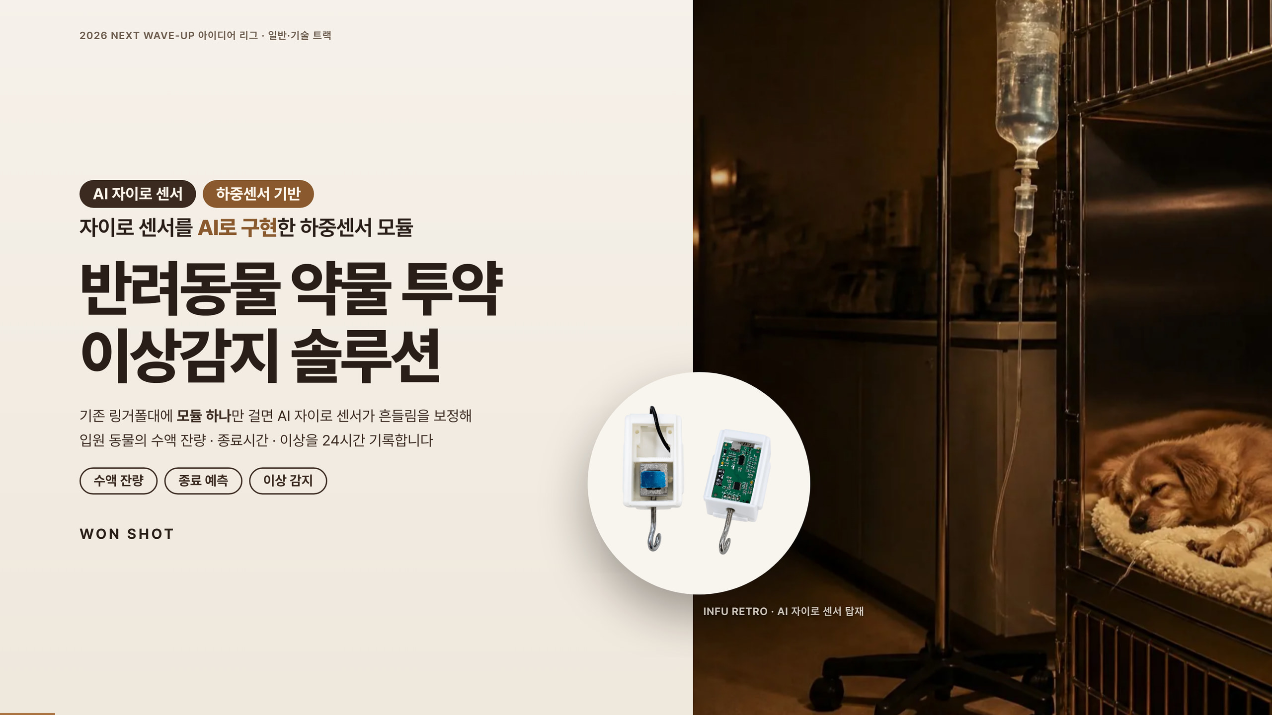
Notes:
1 / 23 · 대본 약 11초
안녕하십니까, 팀 WON SHOT입니다. AI로 구현한 자이로 센서로, 반려동물의 약물 투약 이상을 감지하는 INFU RETRO를 소개합니다.

Slide 2
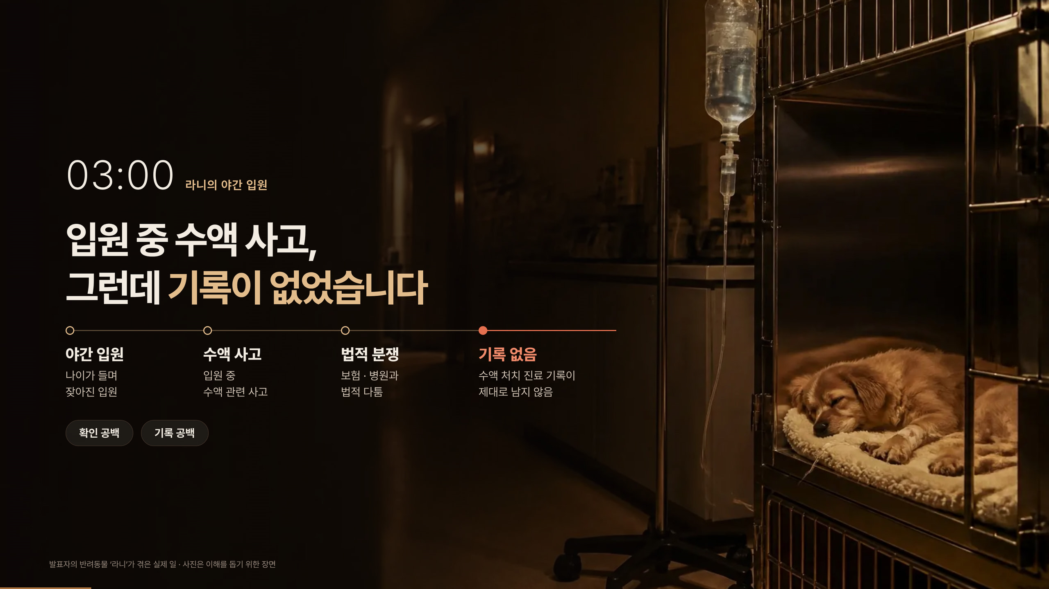
Notes:
2 / 23 · 대본 약 36초
여러분 혹시 반려동물을 키워보신 적 있으신가요? 저도 반려동물을 키워본 경험이 있는데요. 제가 키우는 라니가 점점 나이가 들어 야간에 입원을 하는 일들이 잦아졌습니다.
실제로 하루는 입원 중에 수액 관련하여 사고가 일어났는데요. 이 과정에서 보험 및 병원과 법적 싸움까지 일어났습니다.
그런데 사고 이후 증거를 모으는 과정에서 한 가지 문제점을 발견했습니다. 바로 수액 처치와 관련된 진료 기록이 제대로 남아 있지 않다는 점이었습니다.

Slide 3
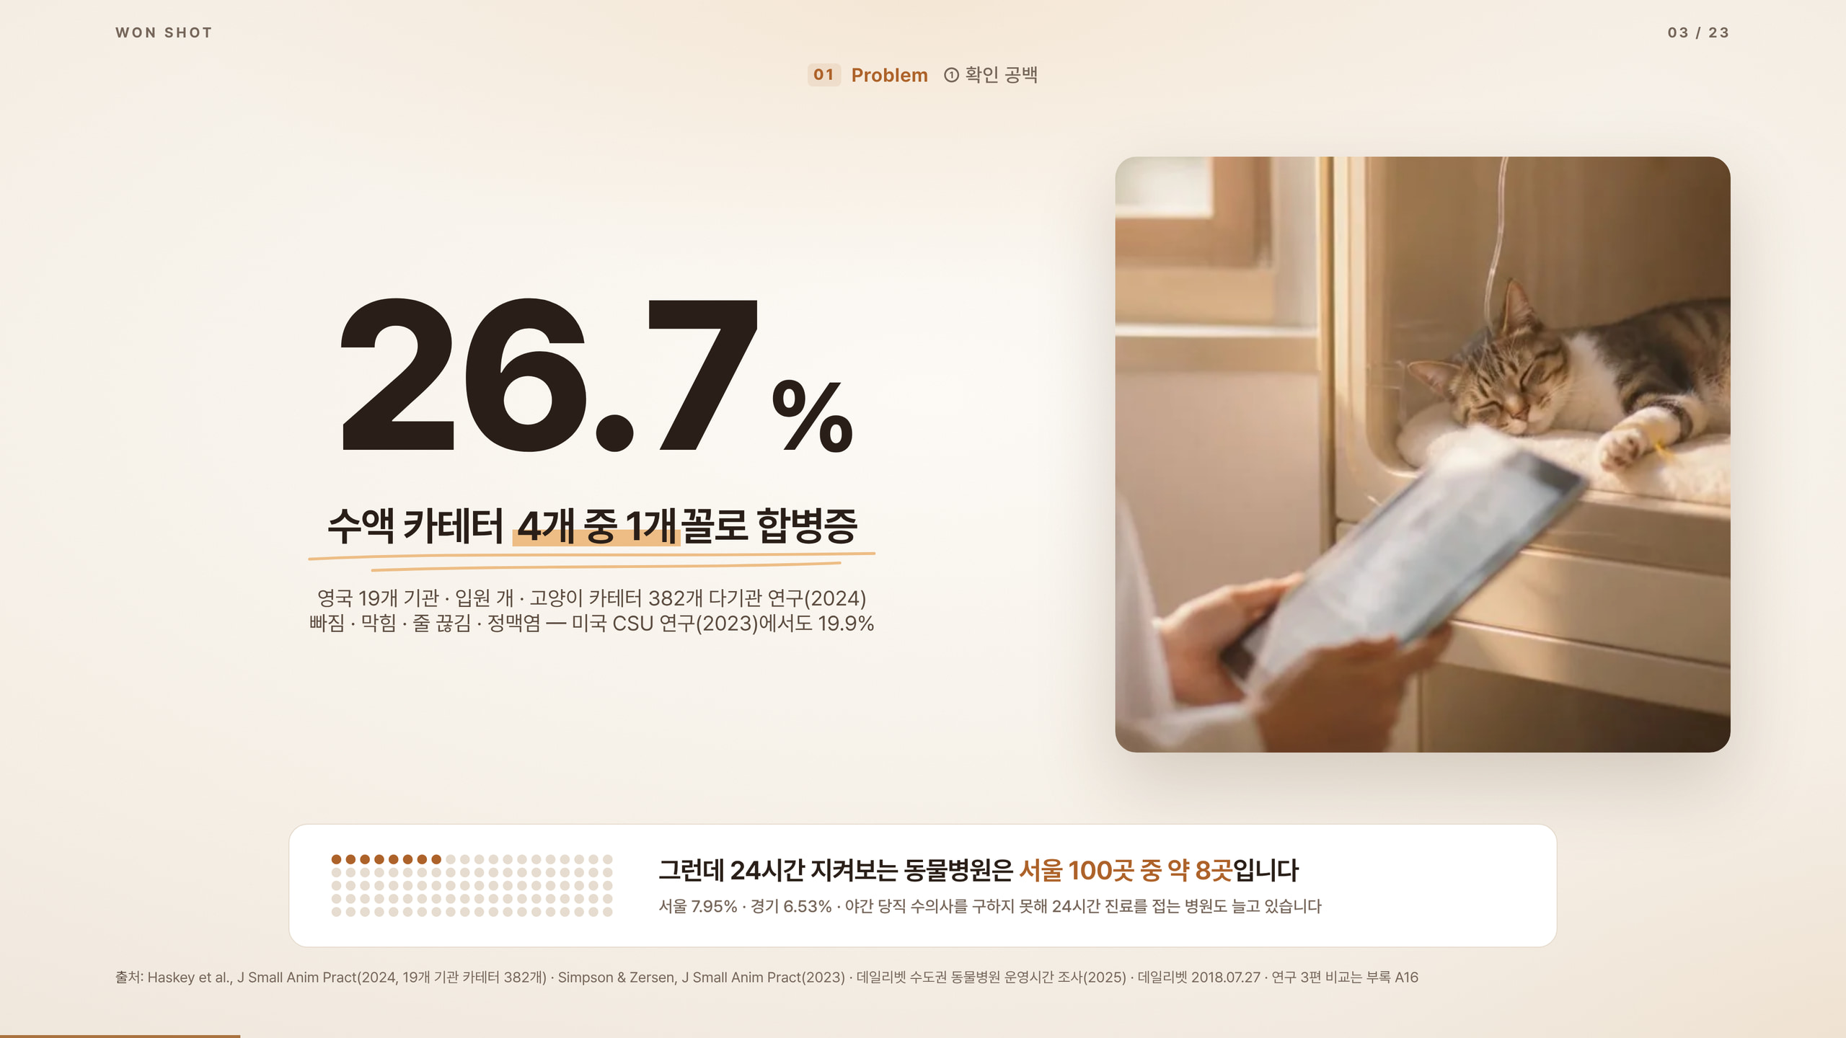
Notes:
3 / 23 · 대본 약 14초
첫째, 확인 공백입니다. 입원 동물 수액 카테터의 26.7%에서 정맥염이나 빠짐 같은 합병증이 생깁니다.
그런데 24시간 지켜보는 병원은 서울 100곳 중 8곳뿐입니다.

Slide 4
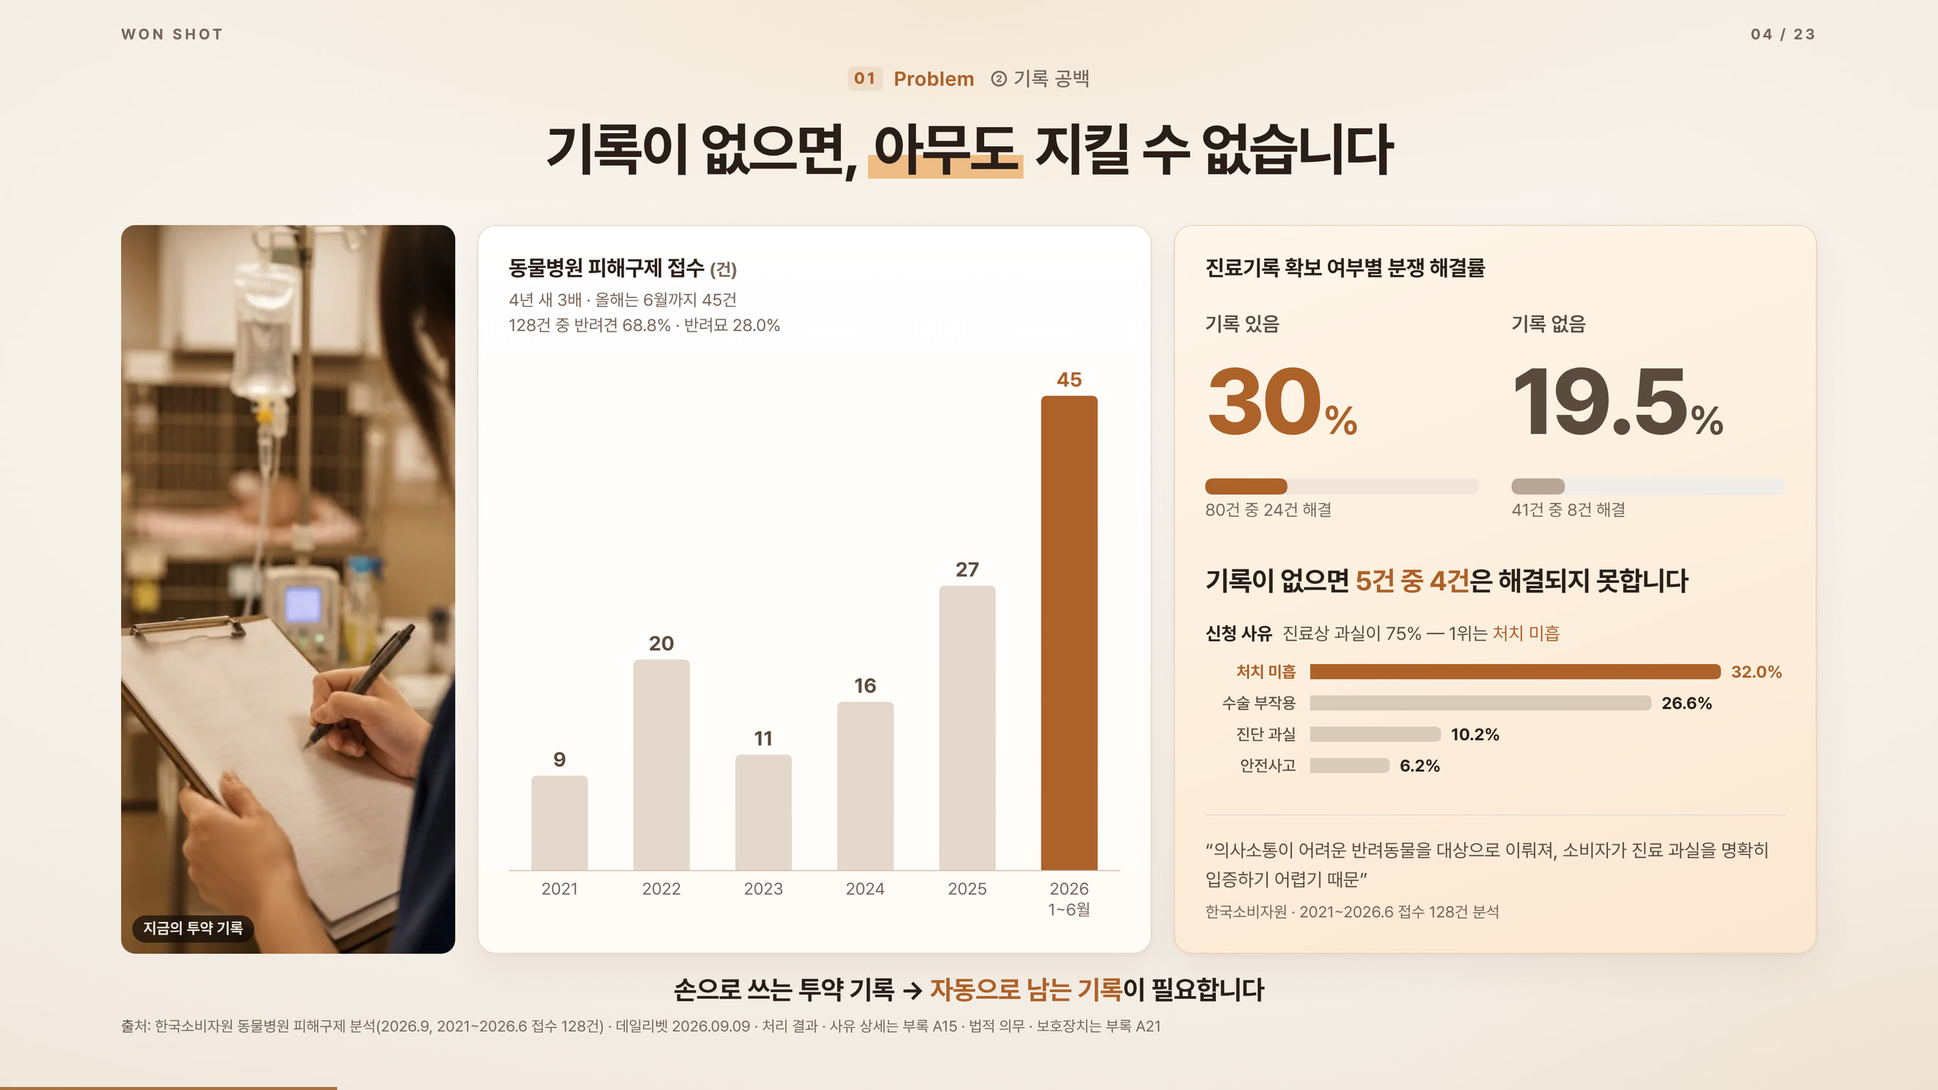
Notes:
4 / 23 · 대본 약 16초
둘째, 기록 공백입니다. 피해구제 신청은 4년 만에 세 배로 늘었습니다.
진료기록이 있으면 30%가 해결되지만, 없으면 19.5%에 그칩니다. 기록이 자동으로 남아야 하는 이유입니다.

Slide 5
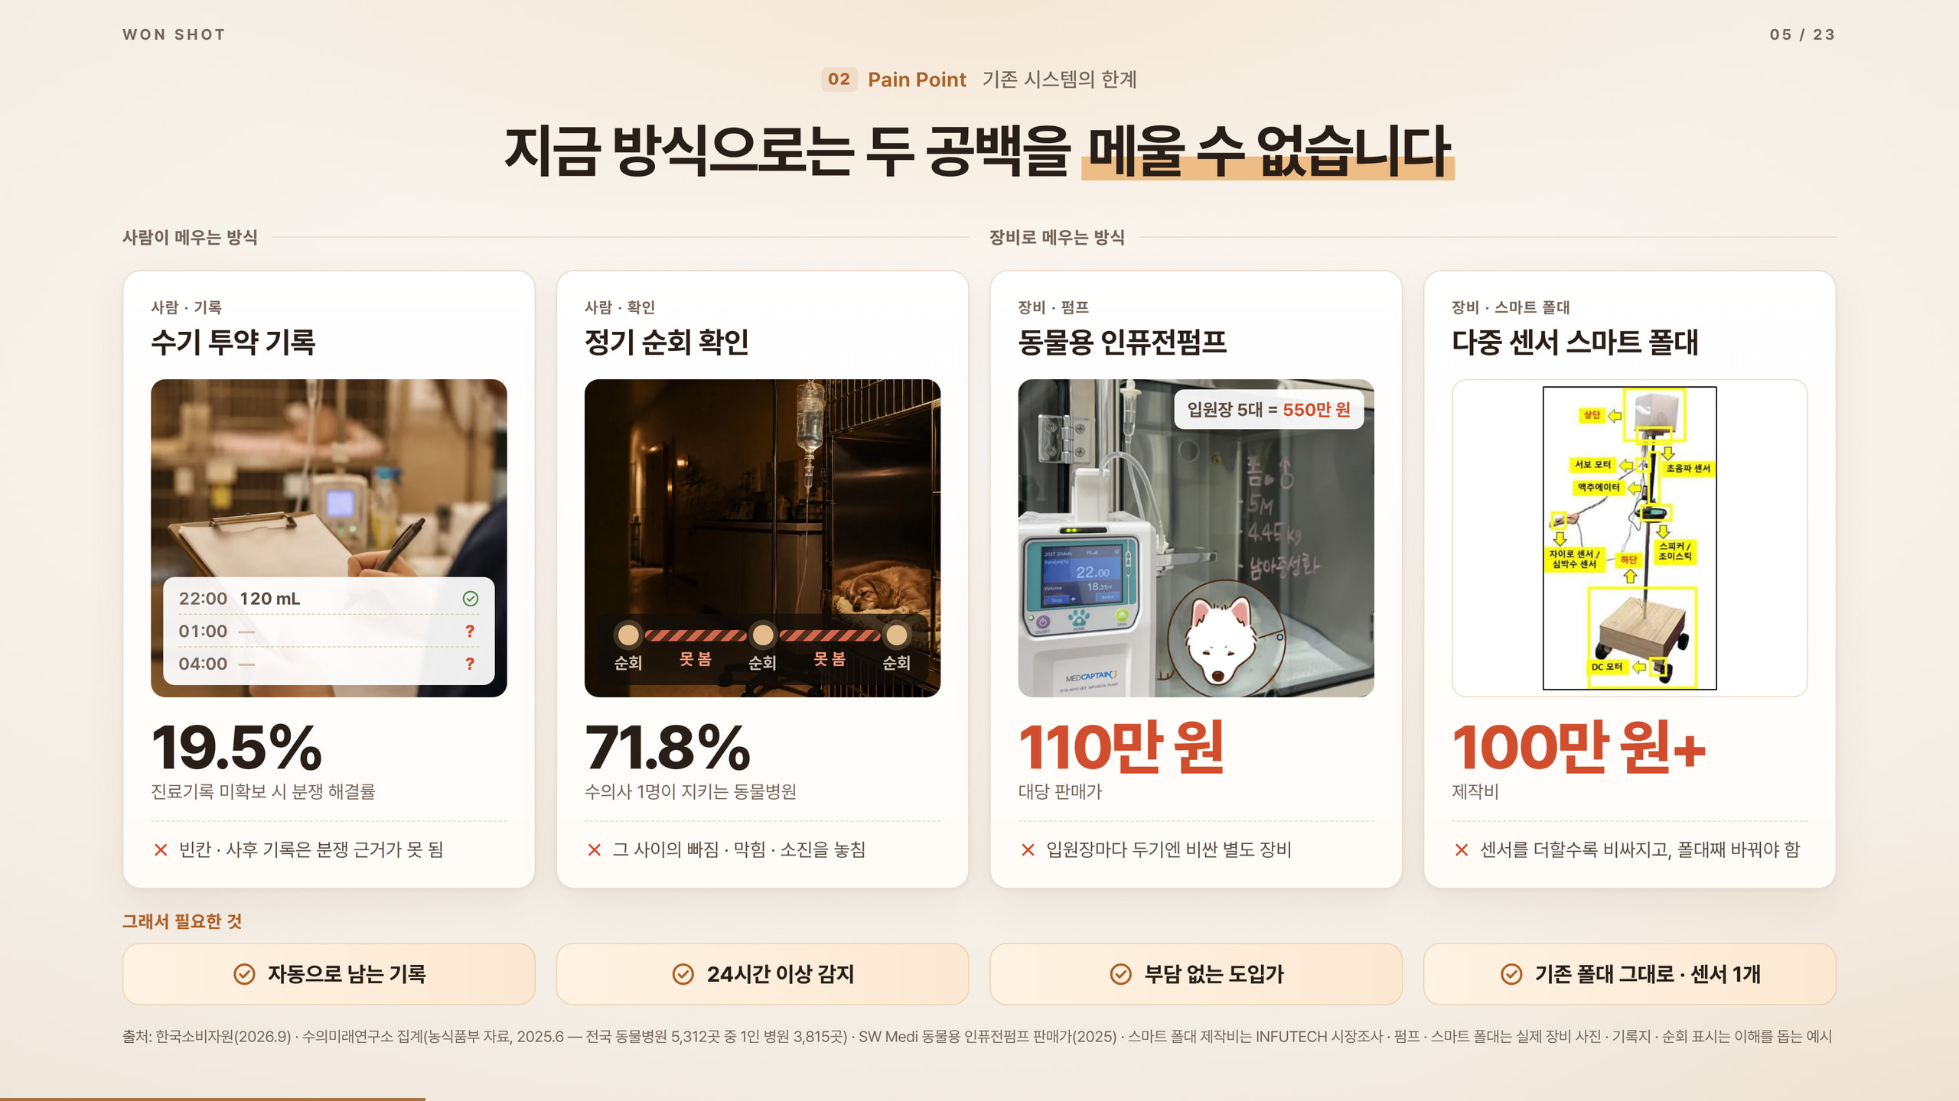
Notes:
5 / 23 · 대본 약 19초
손 기록엔 빈칸이 생기고, 병원 열 곳 중 일곱 곳은 수의사 한 명이라 순회 사이를 못 봅니다.
장비는 110만 원 펌프, 100만 원이 넘는 다중 센서 폴대라 비쌉니다. 그래서 필요한 건, 자동으로 남고 24시간 지키는, 기존 폴대에 붙는 센서 하나입니다.

Slide 6
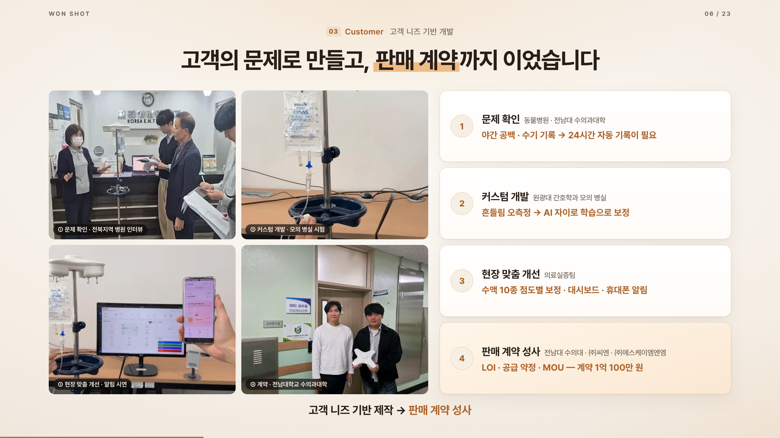
Notes:
6 / 23 · 대본 약 12초
저희는 동물병원과 수의과대학에서 먼저 문제를 확인했습니다. 현장 요구에 맞춰 제품을 고쳐 가며 발전시켰고, 그 결과 판매 계약까지 이어졌습니다.

Slide 7
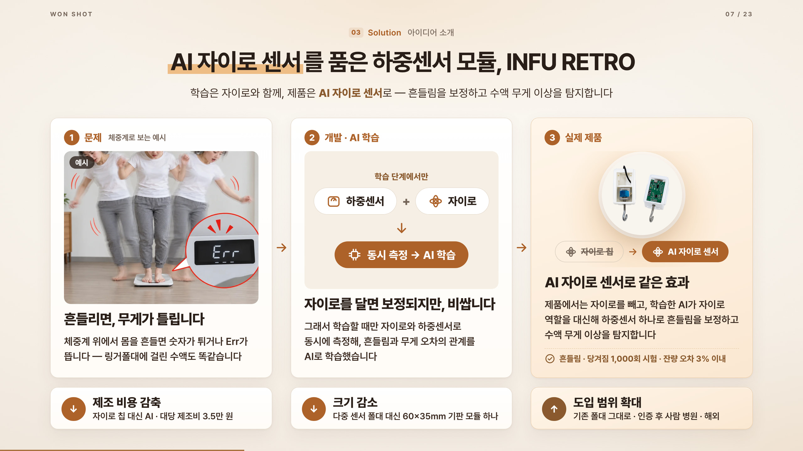
Notes:
7 / 23 · 대본 약 19초
체중계 위에서 몸을 흔들면 숫자가 튀죠. 폴대에 걸린 수액도 똑같습니다. 자이로를 달면 보정되지만 비쌉니다.
그래서 학습할 때만 자이로를 함께 달아 AI를 학습시키고, 제품에서는 자이로를 빼 AI 자이로 센서가 그 역할을 합니다.

Slide 8
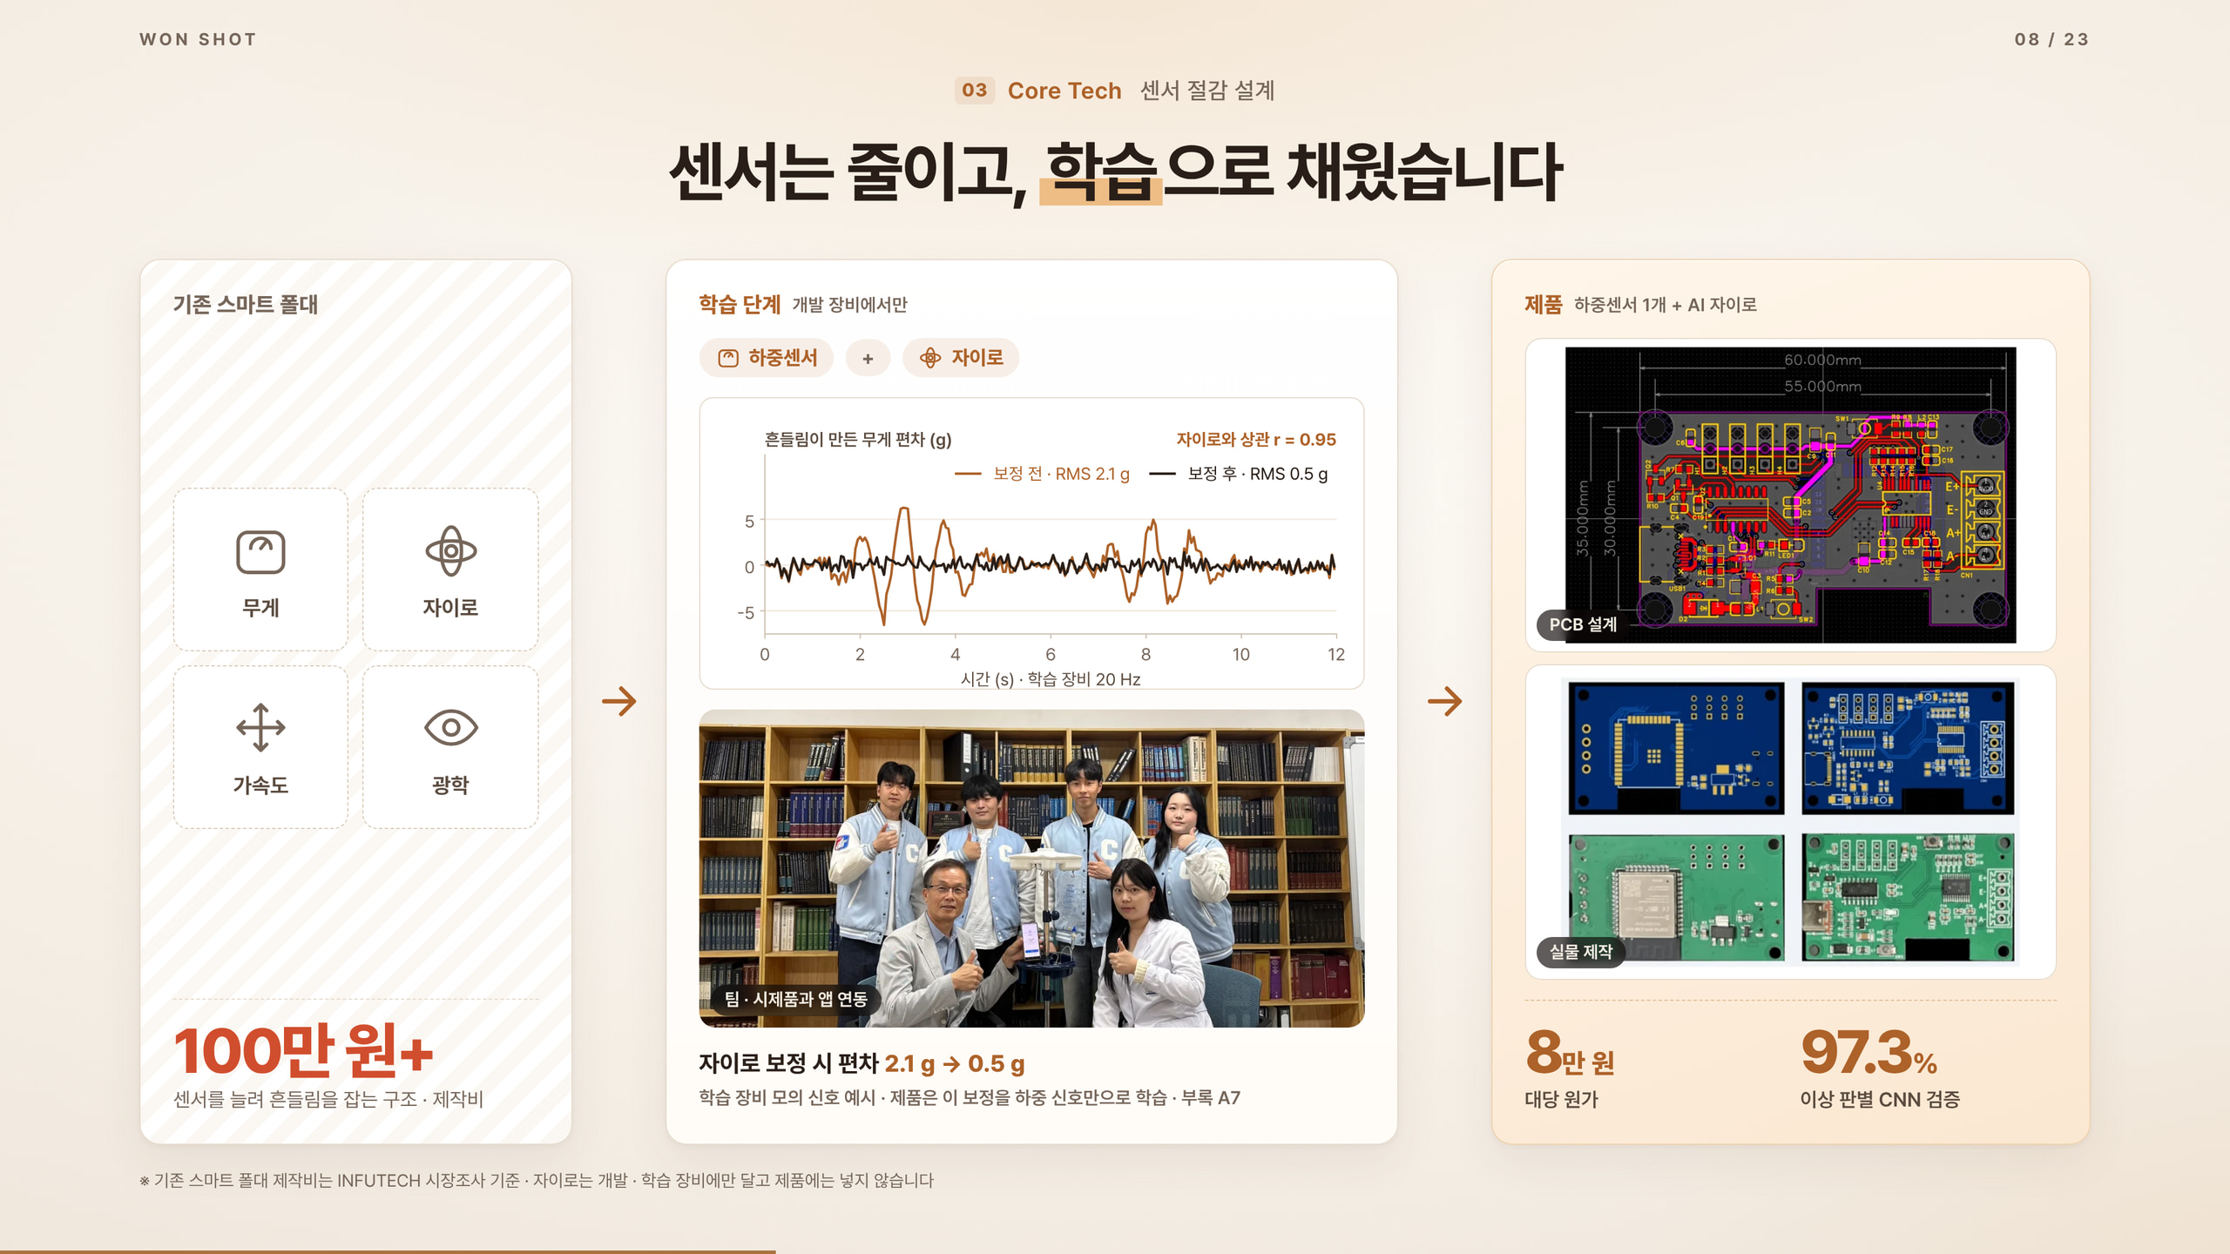
Notes:
8 / 23 · 대본 약 4초
센서가 하나라 싸고 작아져, 더 많은 병원에 들어갑니다.

Slide 9
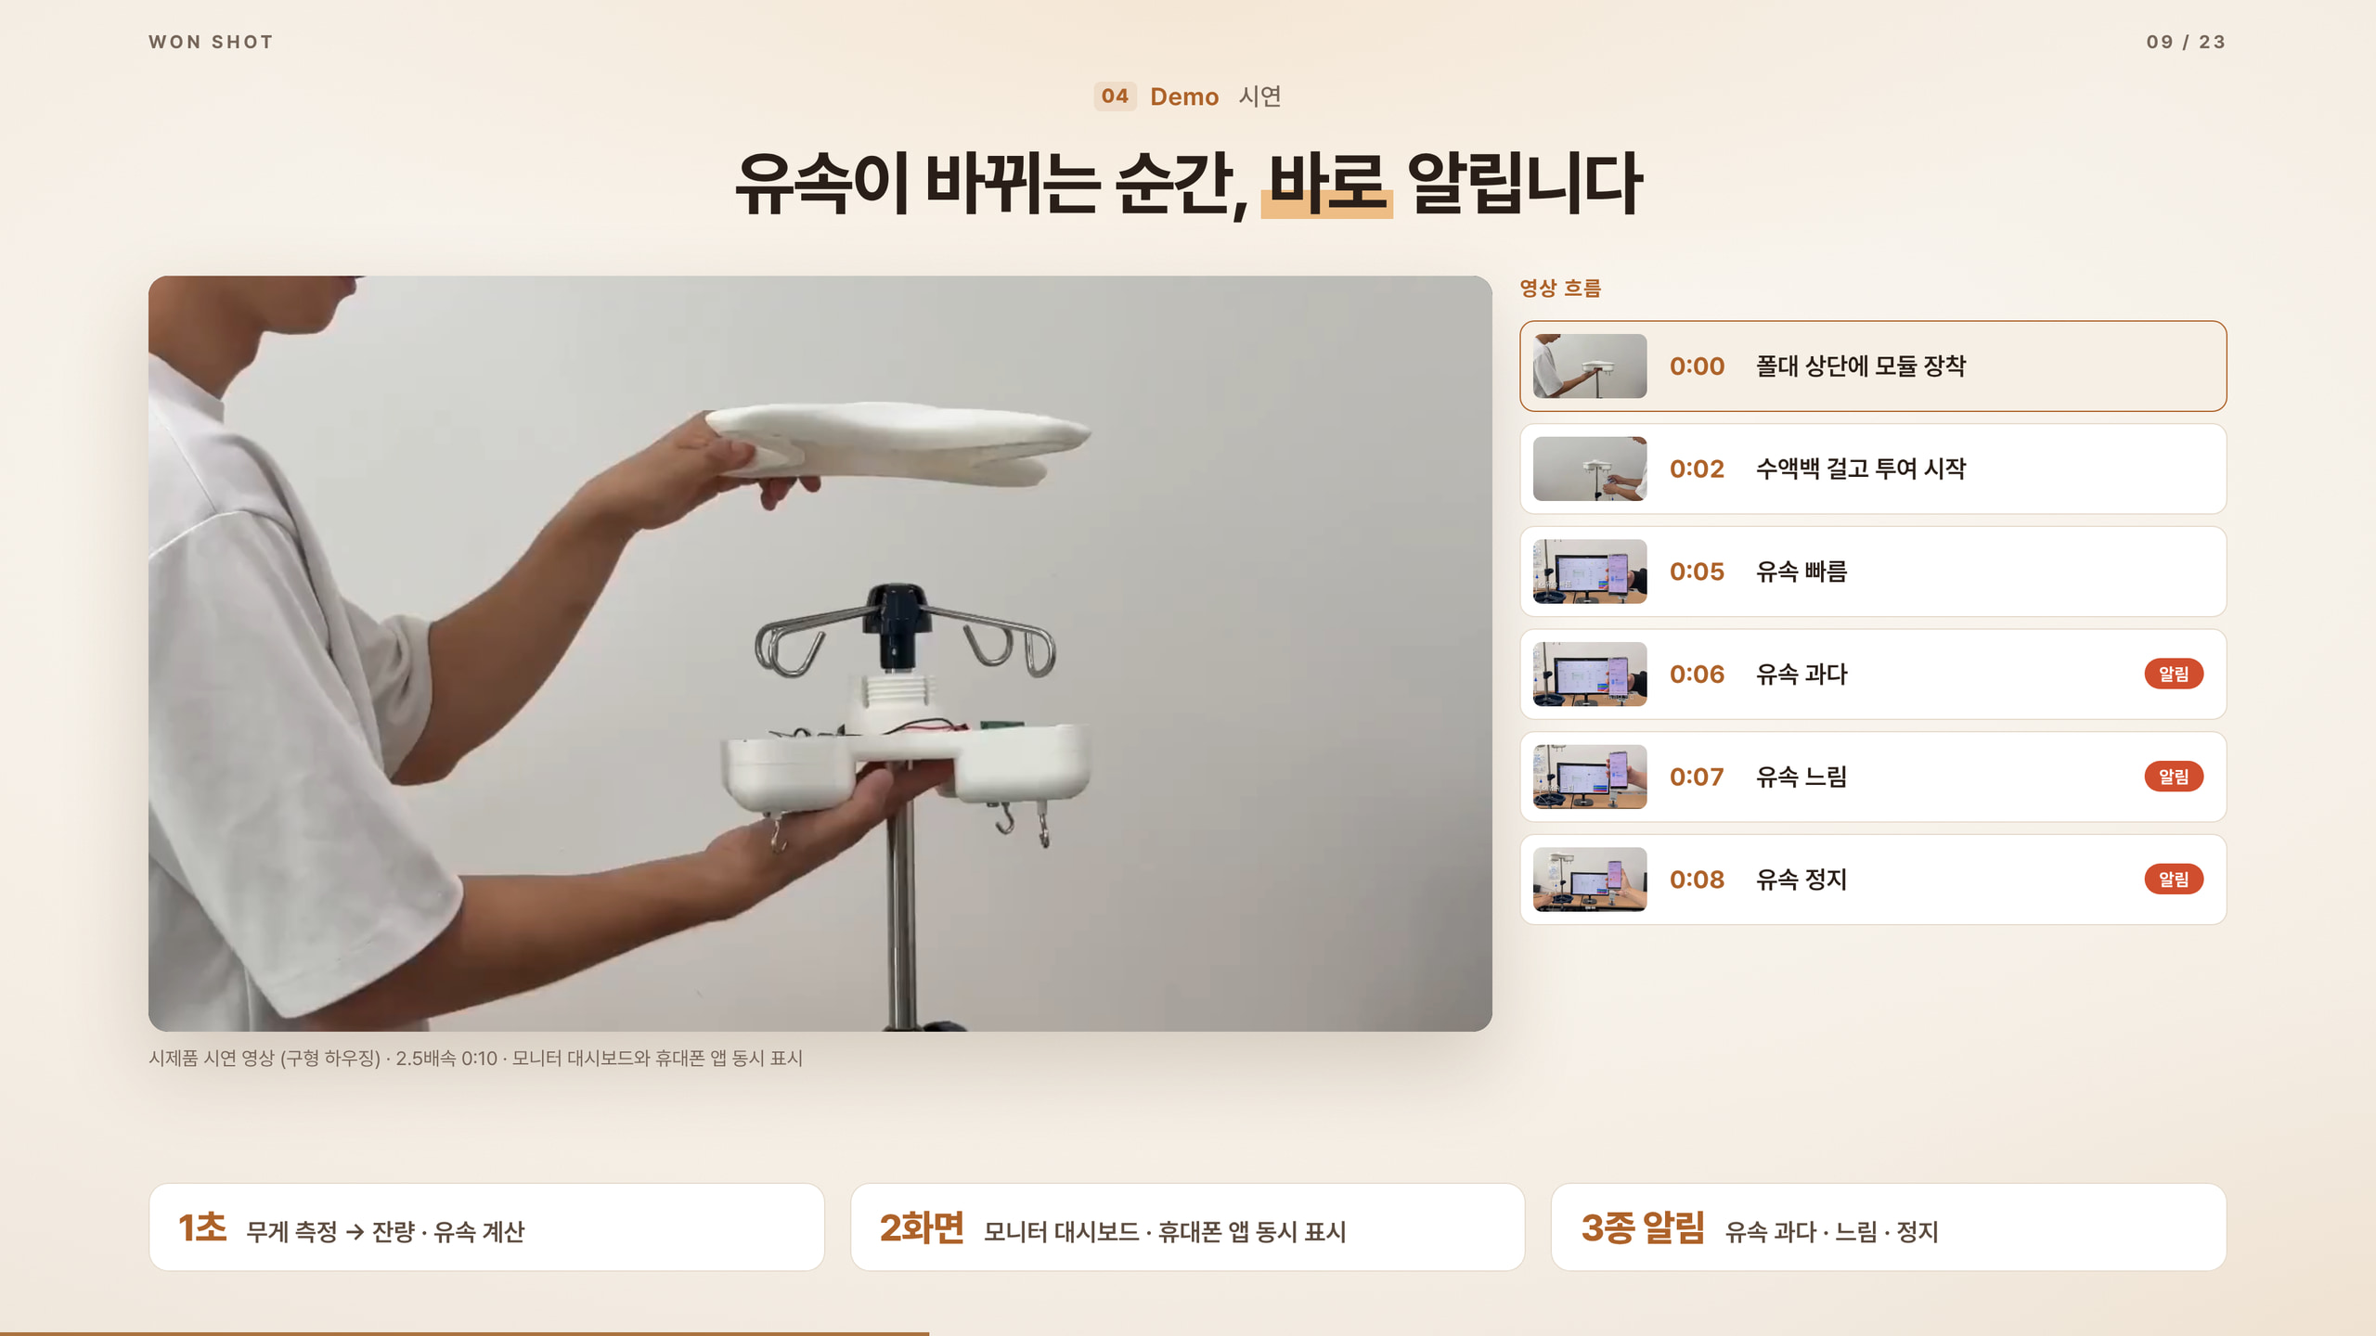
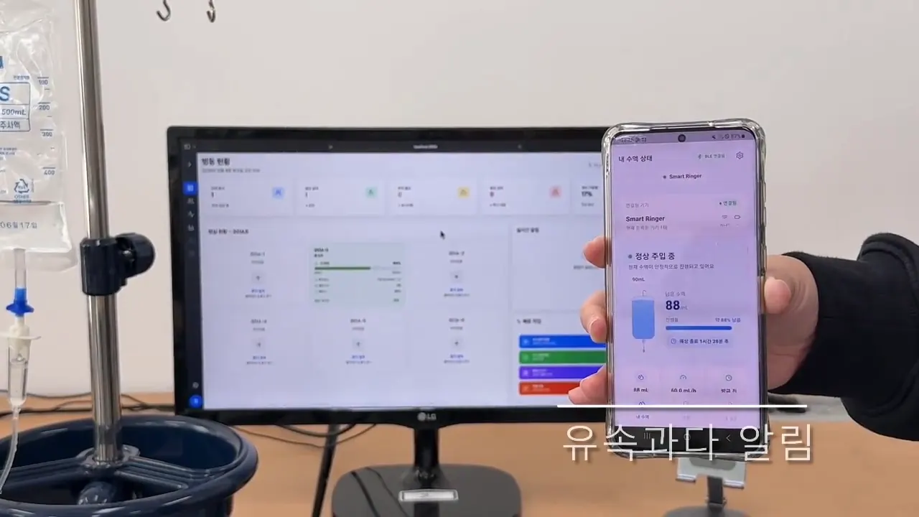
Notes:
9 / 23 · 대본 약 12초
실제 시연입니다. 수액백을 걸고 유속을 바꾸면, 빠를 때도 느릴 때도 대시보드와 휴대폰에 바로 알림이 뜹니다.

Slide 10
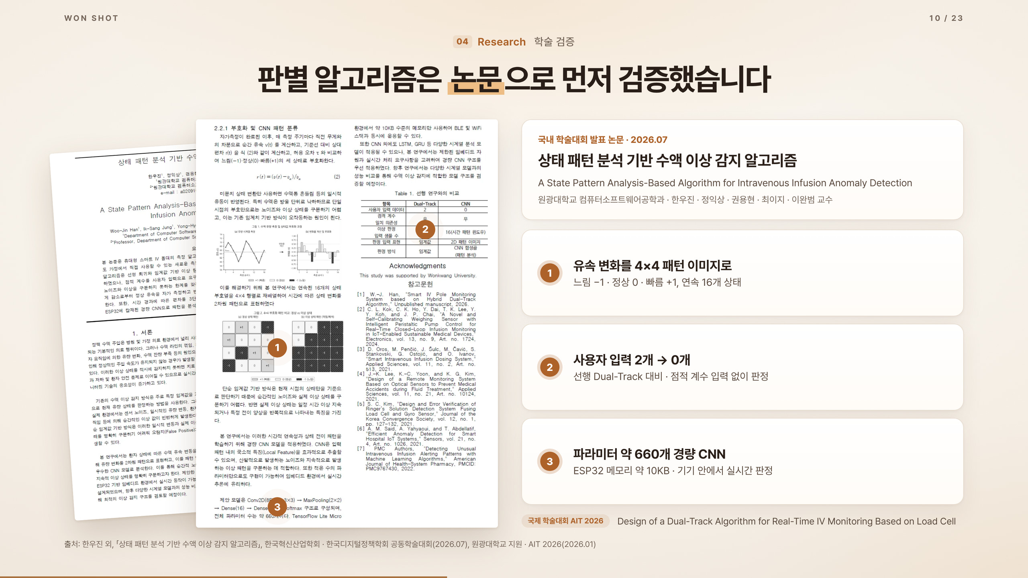
Notes:
10 / 23 · 대본 약 12초
알고리즘은 논문으로 검증했습니다. 유속을 세 상태로 바꿔 4×4 패턴으로 만들고, 경량 CNN이 기기 안에서 순간 흔들림과 진짜 이상을 구분합니다.

Slide 11
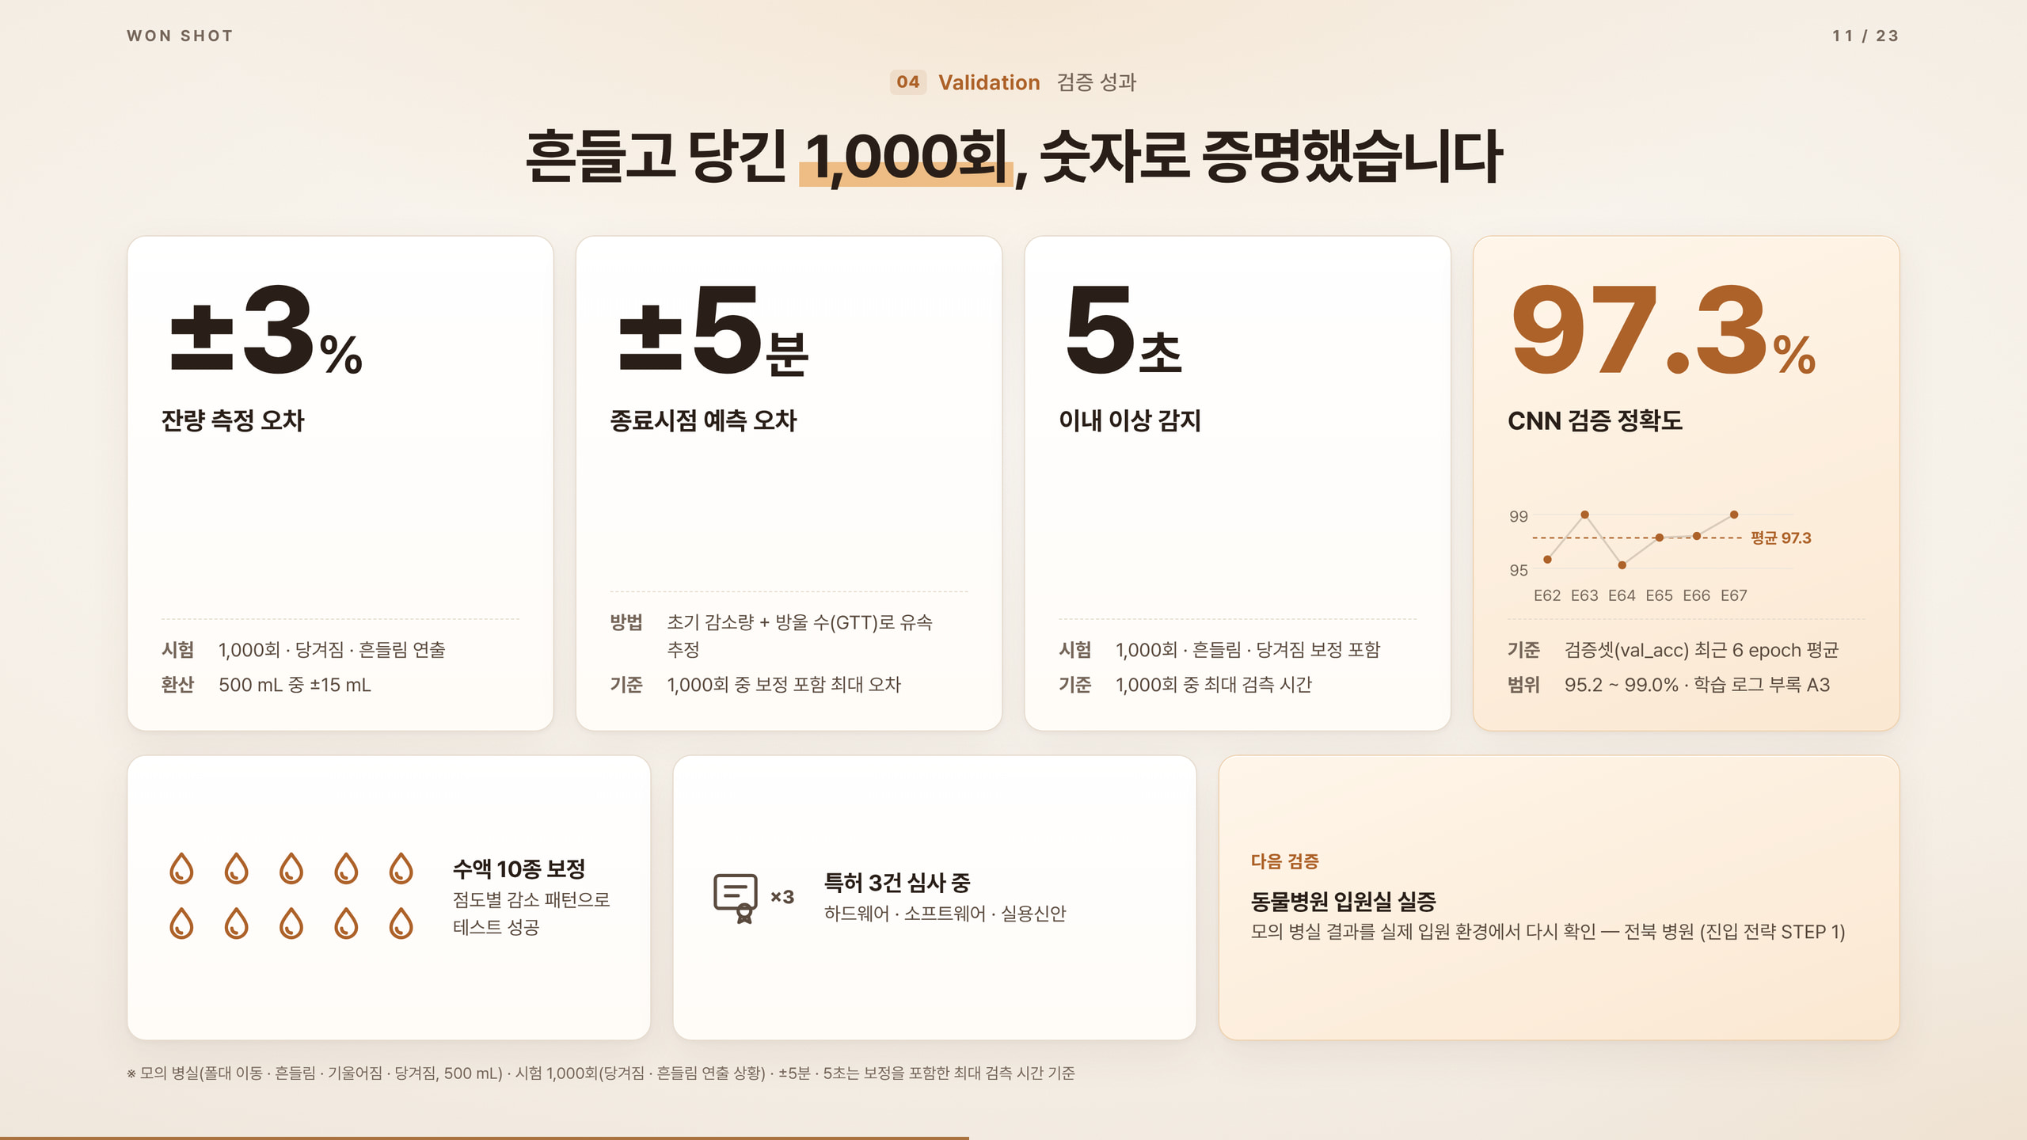
Notes:
11 / 23 · 대본 약 17초
당겨짐과 흔들림을 1,000회 반복한 시험에서, 잔량 오차 3% 이내, 이상 감지 5초 이내, 판별 정확도 97.3%를 확인했습니다.
특허 3건이 심사 중이고, 다음은 전북 동물병원 입원실에서 다시 검증합니다.

Slide 12
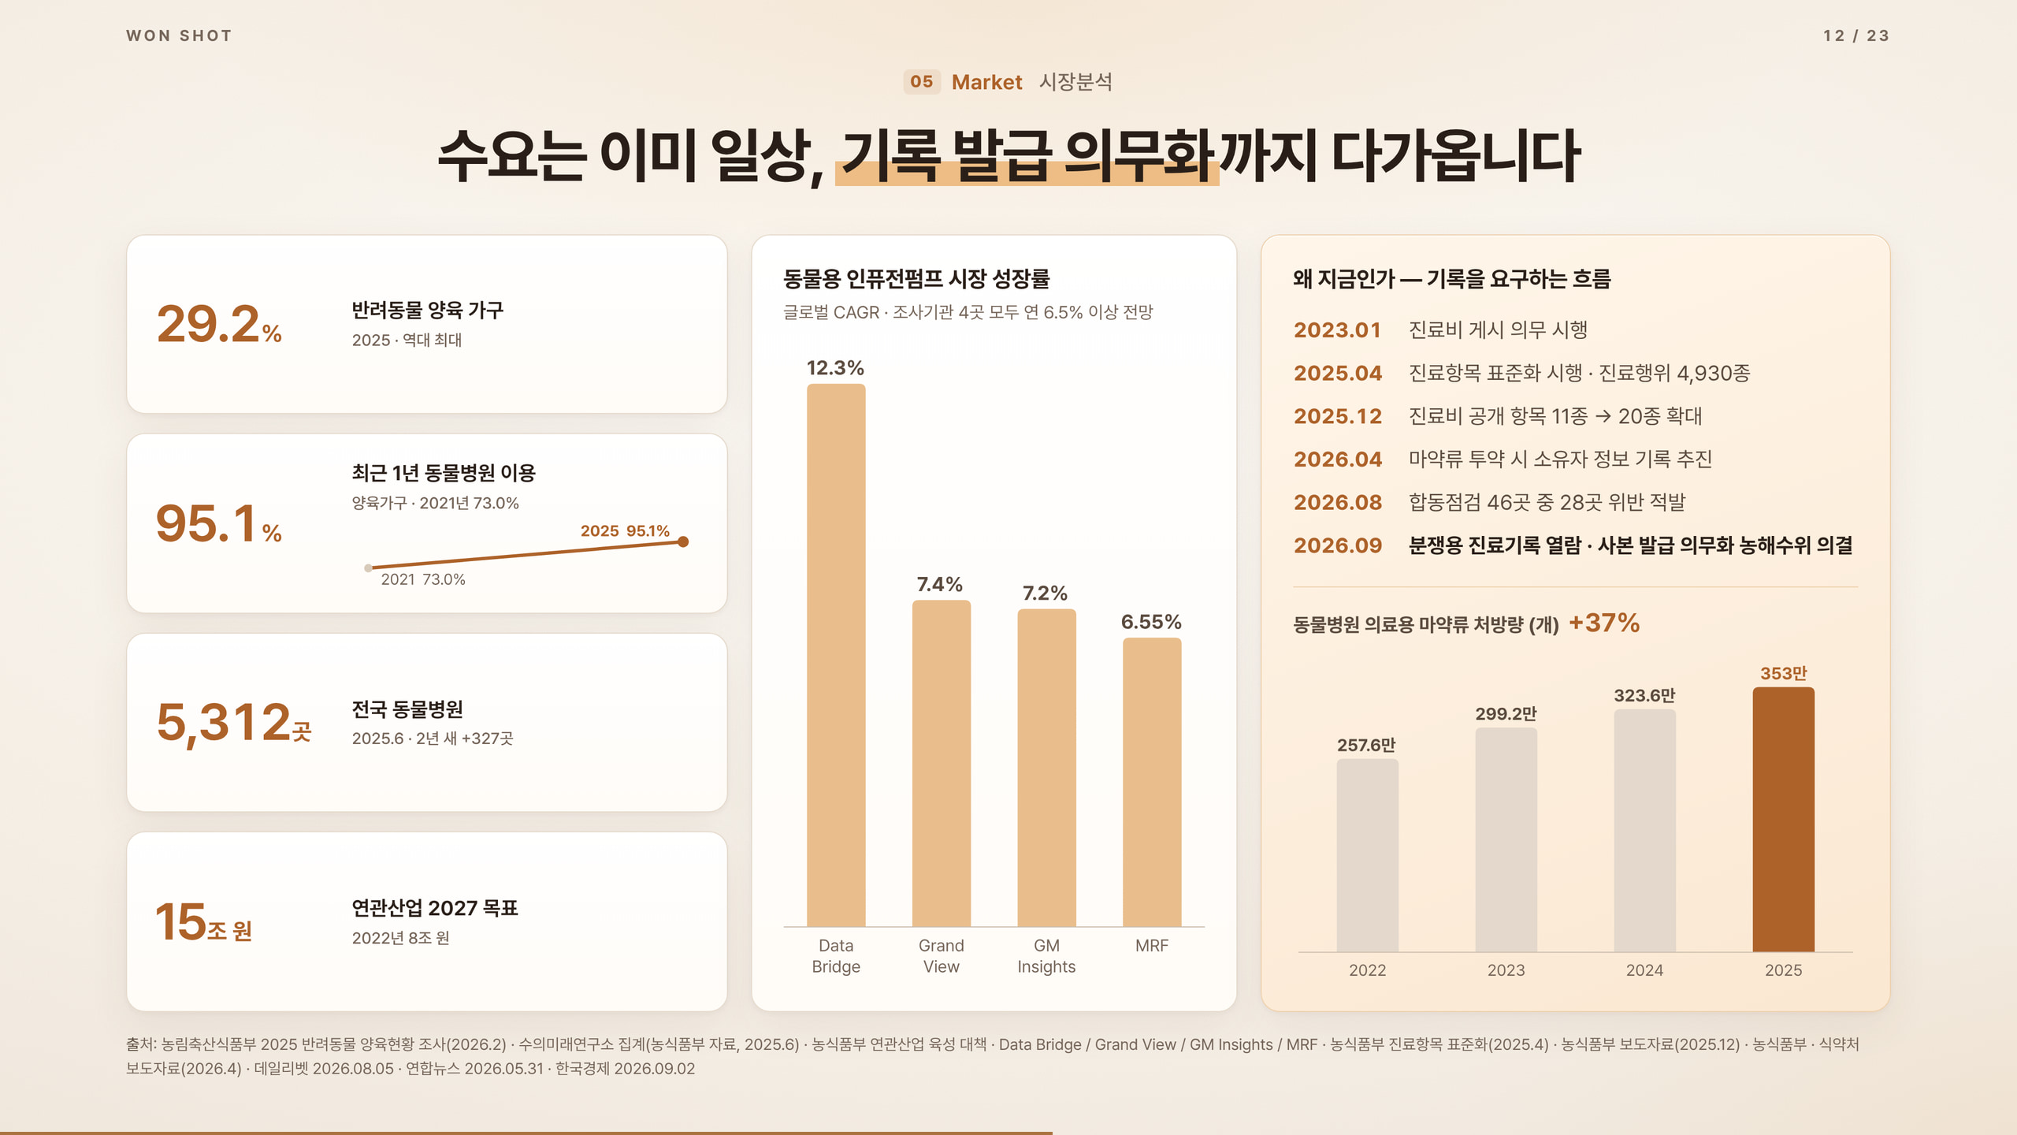
Notes:
12 / 23 · 대본 약 15초
반려가구는 29.2%로 역대 최대, 동물병원은 5,312곳입니다.
마약류 처방은 3년 새 37% 늘었고, 진료기록 발급 의무화도 다가옵니다. 지금이 진입 시점입니다.

Slide 13
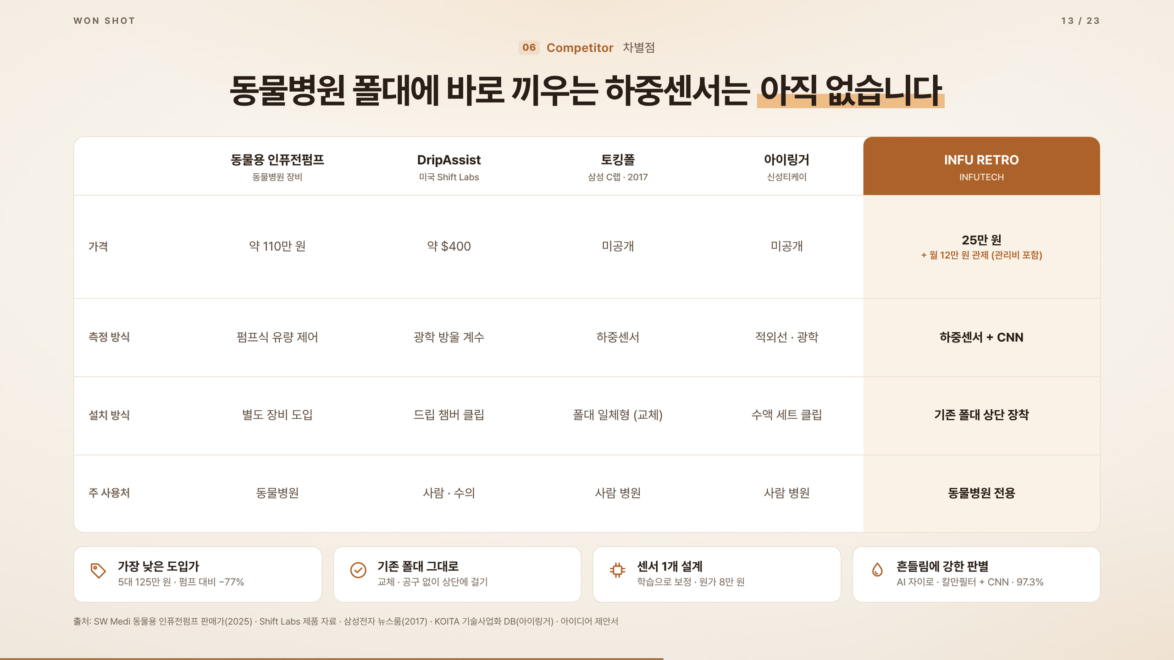
Notes:
13 / 23 · 대본 약 13초
대안과 비교하면, 펌프는 비싸고, 다른 제품은 사람 병원용이거나 폴대를 바꿔야 합니다.
INFU RETRO는 25만 원에, 기존 폴대에 끼우는 동물병원 전용 제품입니다.

Slide 14
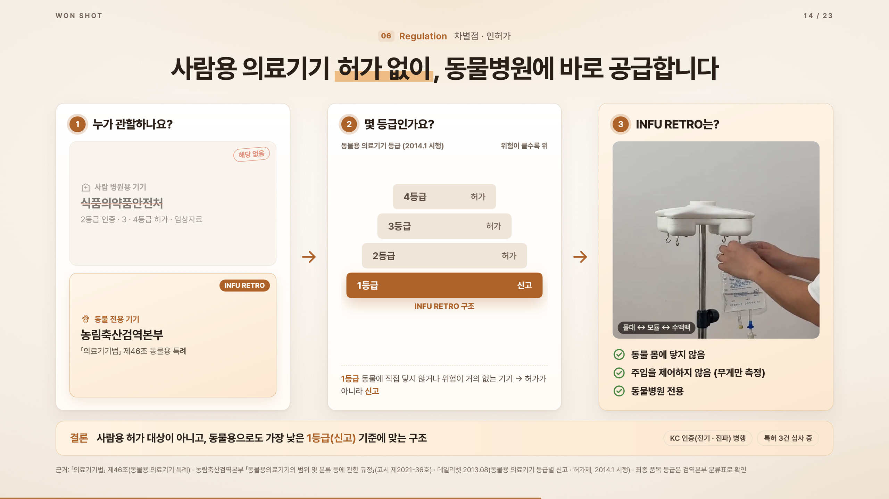
Notes:
14 / 23 · 대본 약 14초
인허가도 가볍습니다. 동물 전용 기기는 식약처가 아니라 농림축산검역본부 소관입니다.
몸에 닿지 않고 주입도 제어하지 않아, 신고만 하면 되는 가장 낮은 1등급 기준에 맞습니다.

Slide 15
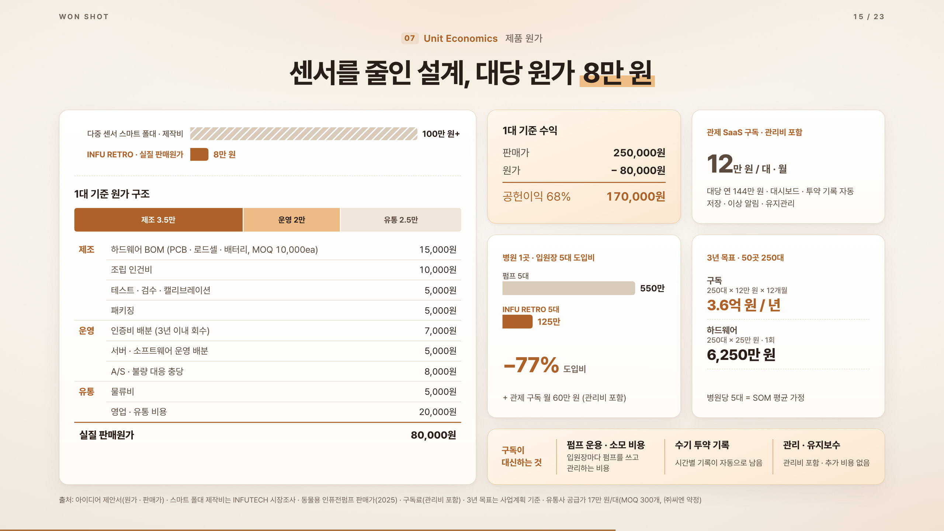
Notes:
15 / 23 · 대본 약 9초
원가는 8만 원, 25만 원에 팔면 대당 17만 원이 남습니다.
월 12만 원 구독료에는 관리비가 포함됩니다.

Slide 16
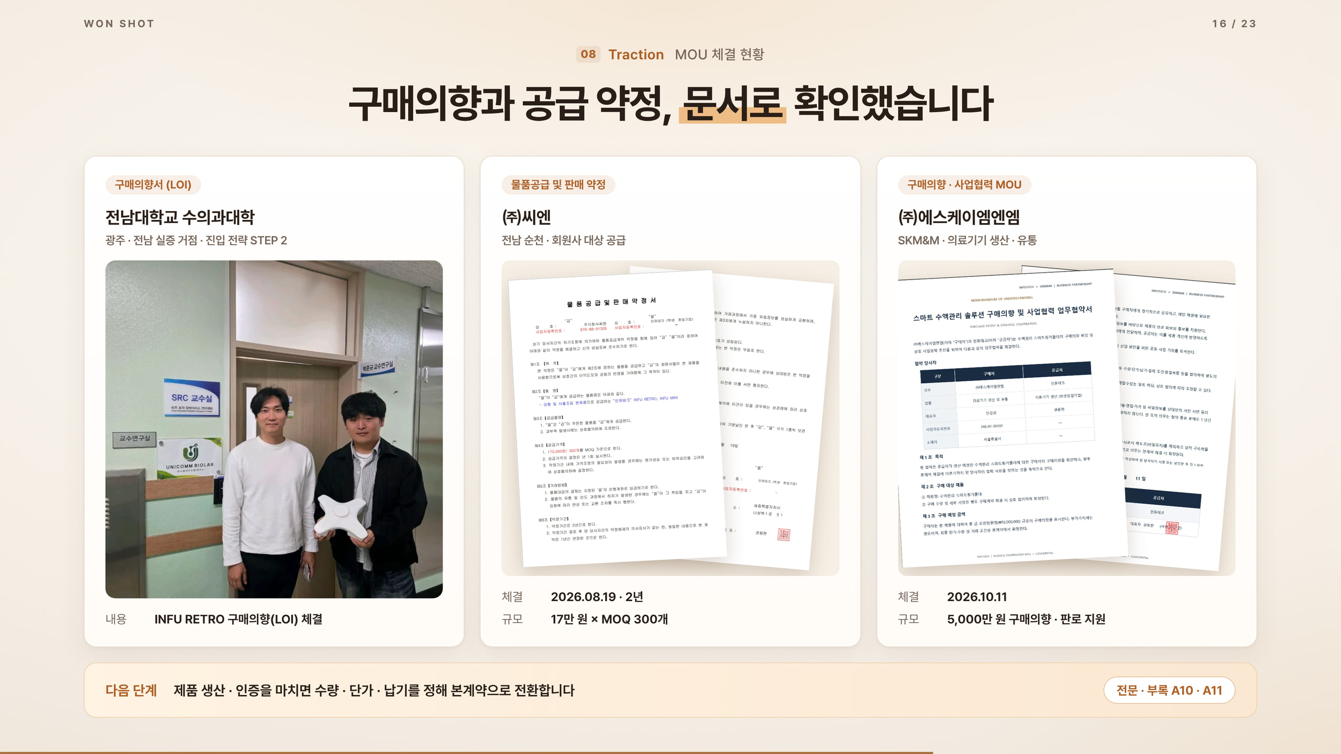
Notes:
16 / 23 · 대본 약 12초
판로는 문서로 확인했습니다. 전남대 수의과대학 구매의향서, ㈜씨엔 300개 기준 공급 약정, 그리고 유통사 SKM&M과 5,000만 원 규모 MOU입니다.

Slide 17
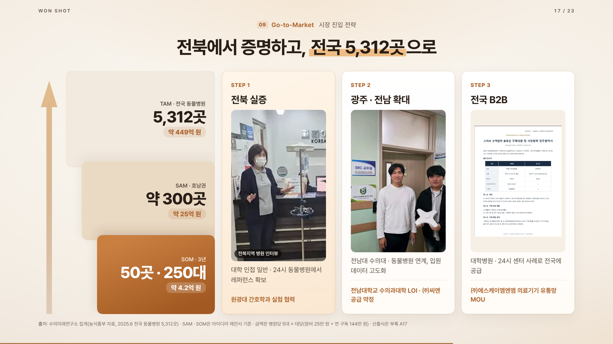
Notes:
17 / 23 · 대본 약 11초
전국 5,312곳, 약 449억 원 시장 가운데 호남권 300곳을 먼저 공략해, 3년 안에 50곳 250대, 연 4억 원 규모를 만듭니다.

Slide 18
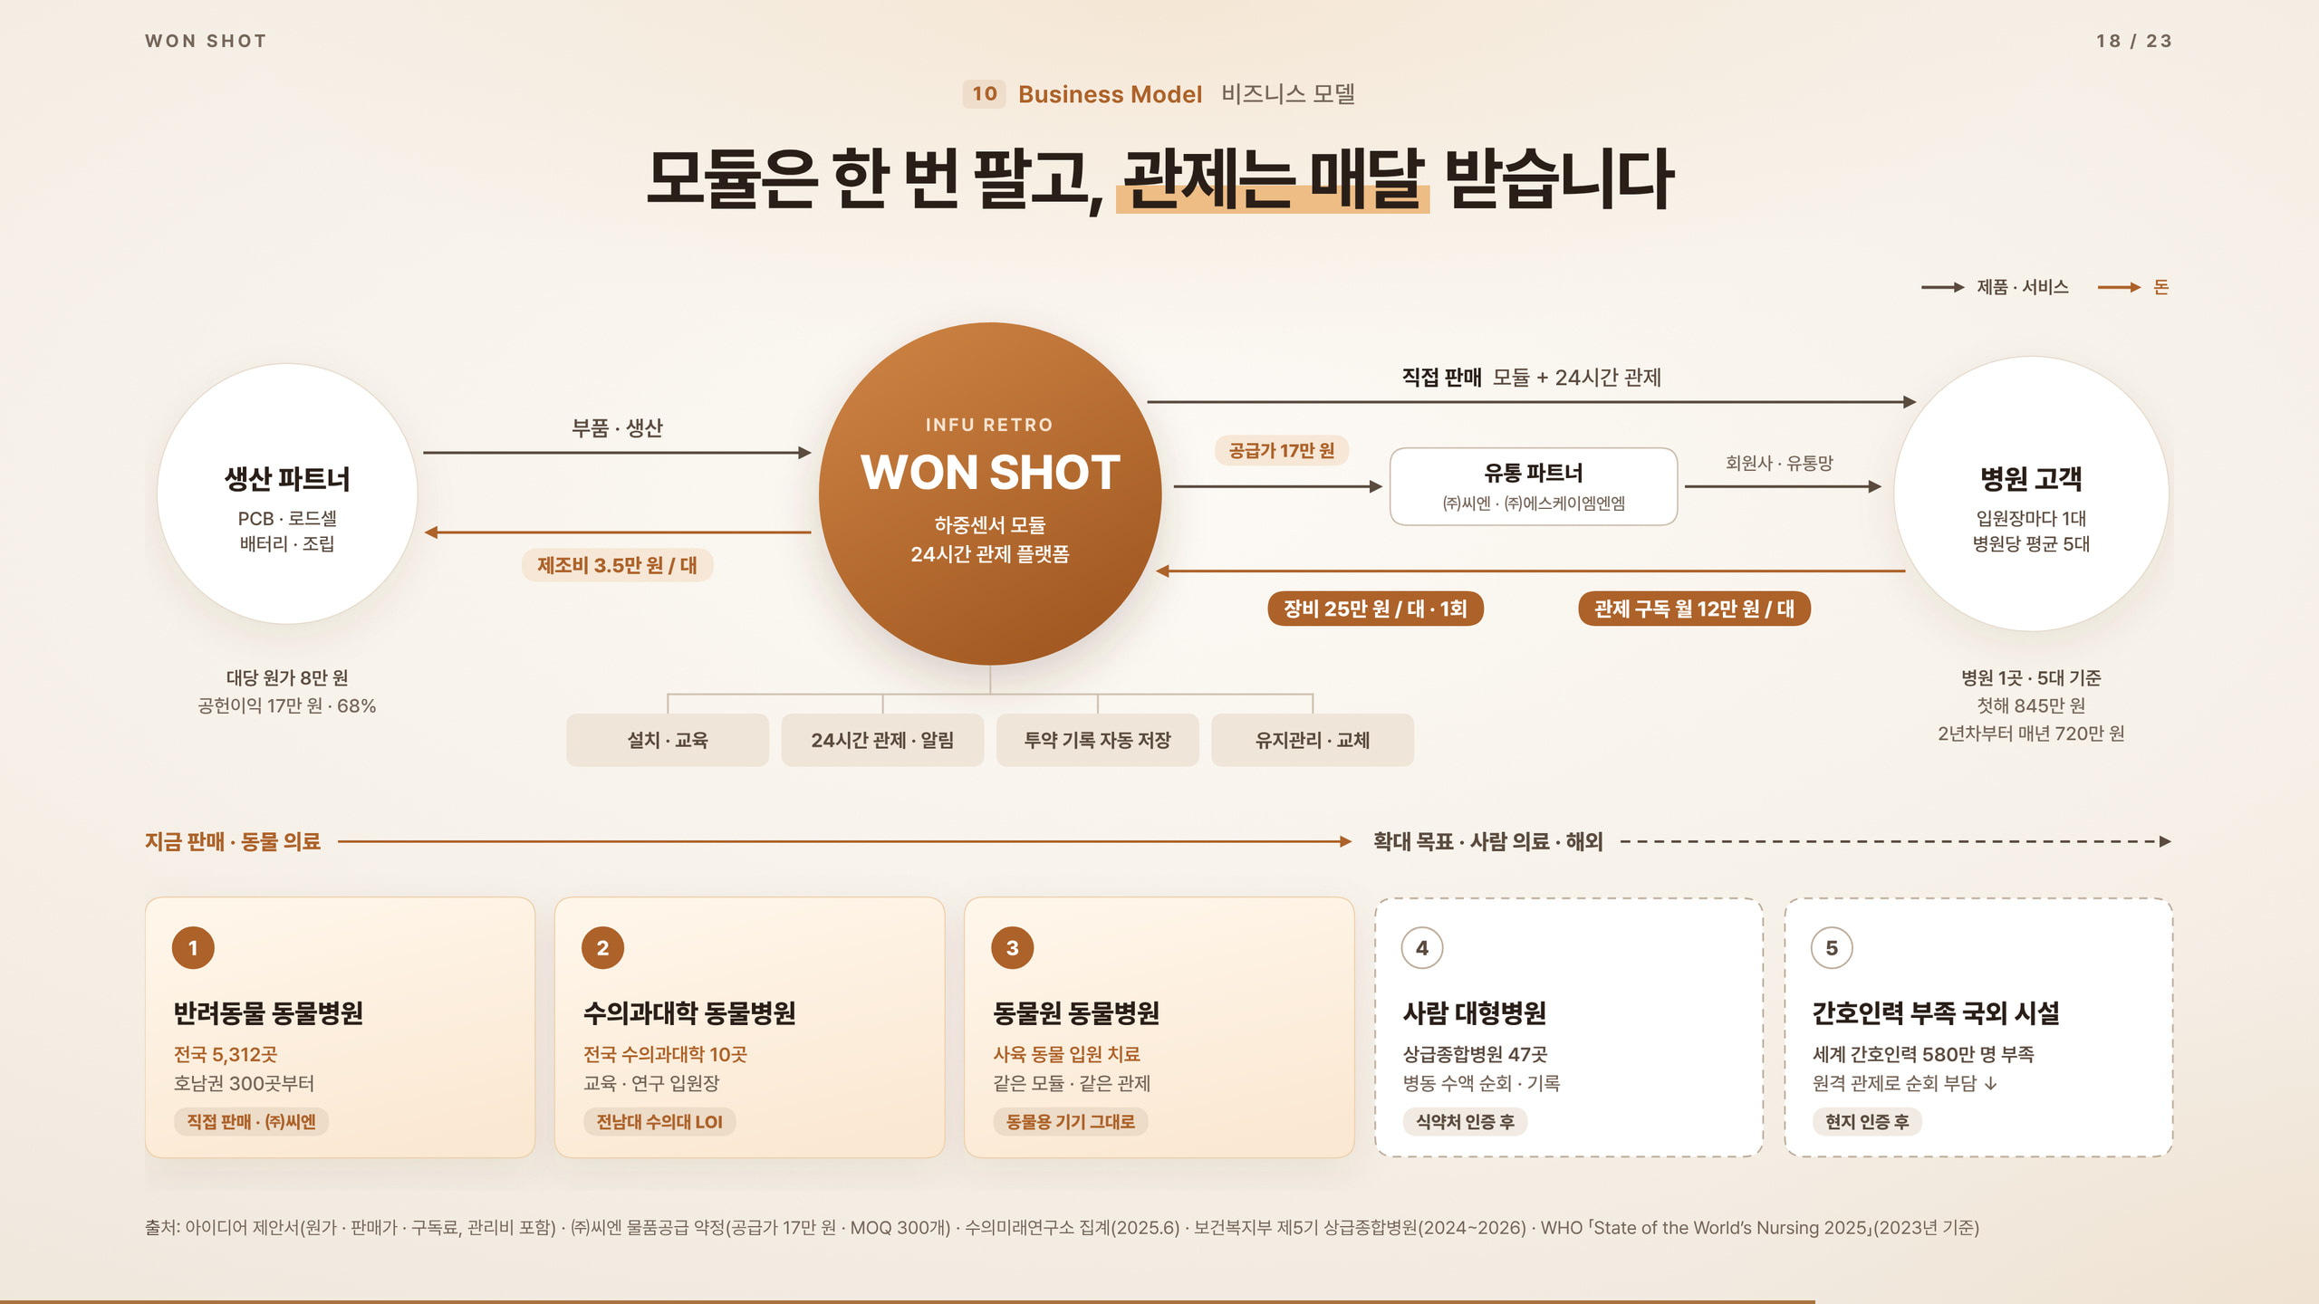
Notes:
18 / 23 · 대본 약 13초
모듈은 대당 25만 원에 팔고, 관제 구독으로 대당 월 12만 원을 받습니다. 동물병원, 수의대, 동물원에 팔고, 인증을 거쳐 사람 대형병원과 해외로 넓힙니다.

Slide 19
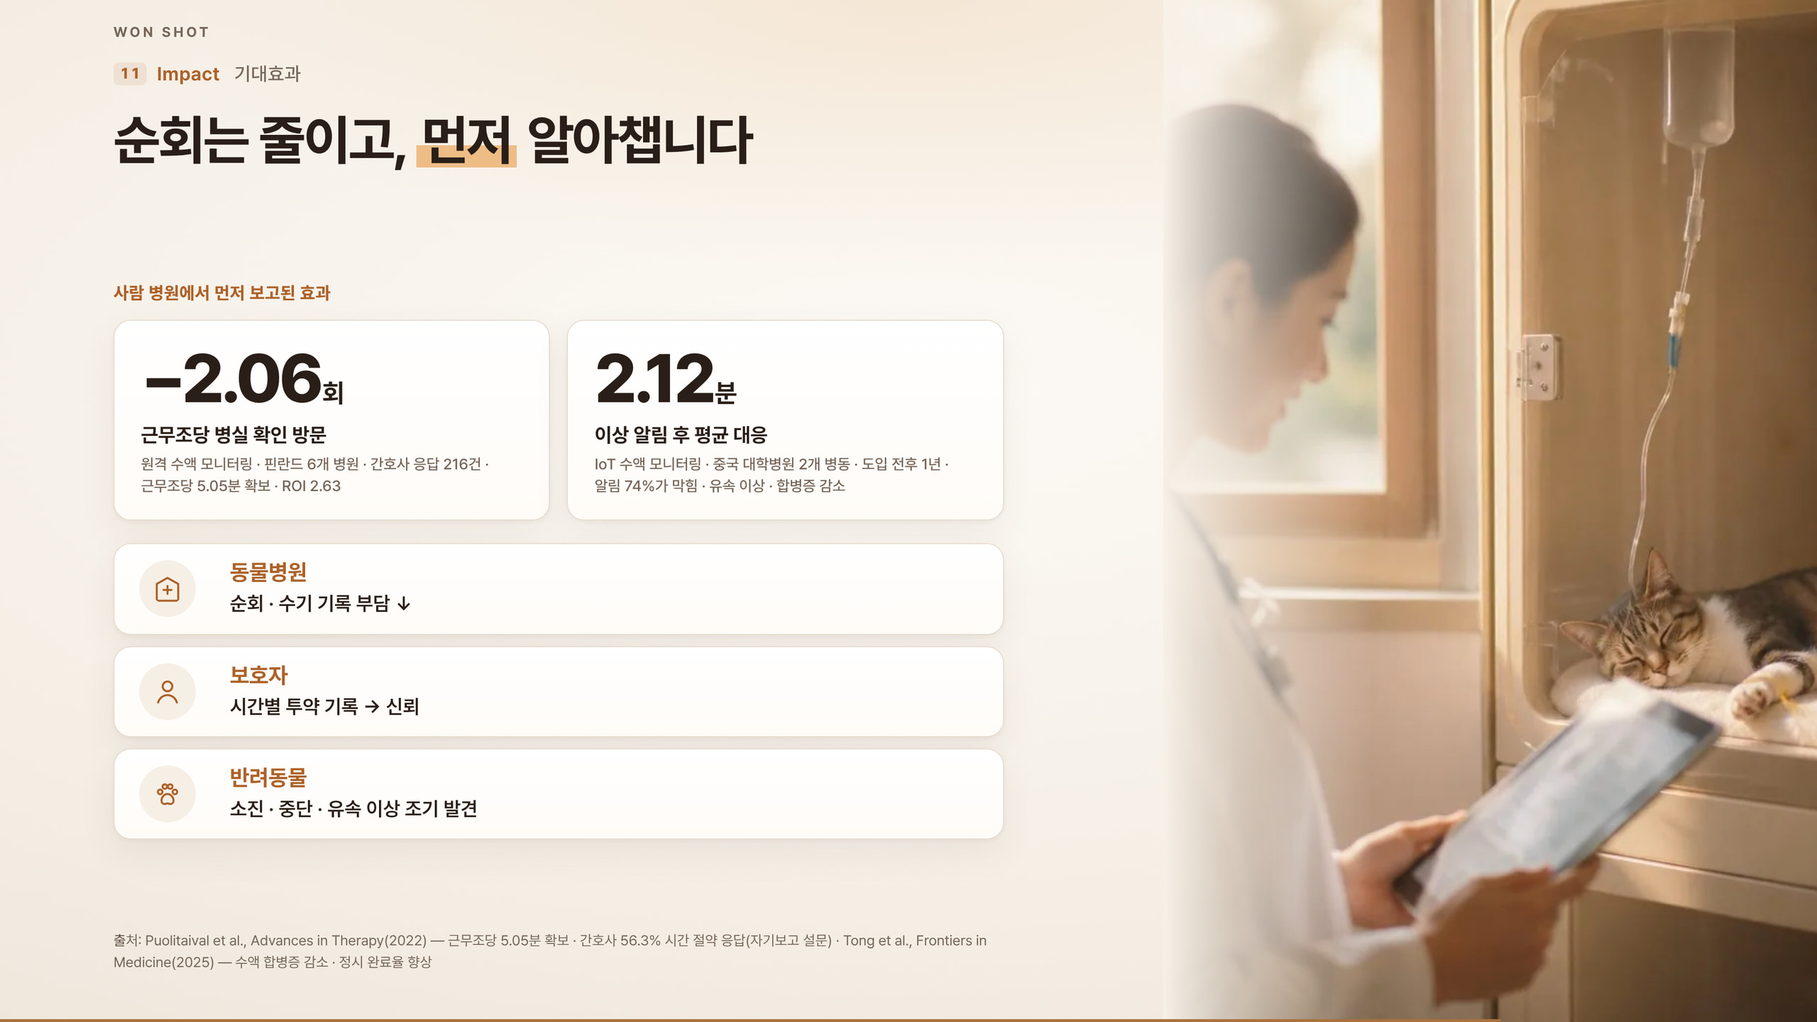
Notes:
19 / 23 · 대본 약 11초
사람 병원에선 먼저 보고됐습니다. 간호사 설문에서 근무조당 병실 방문이 두 번 줄었다는 응답이 나왔고, 알림 뒤 평균 2분 만에 대응했습니다.

Slide 20
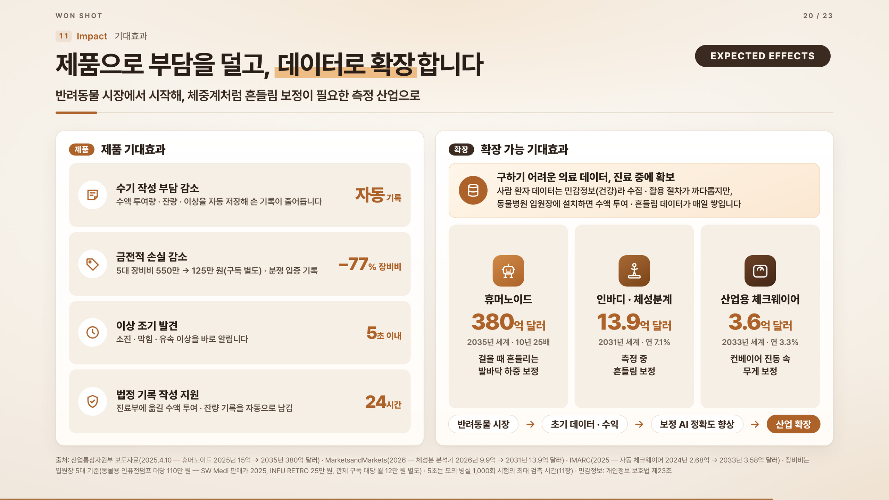
Notes:
20 / 23 · 대본 약 13초
제품은 손 기록과 장비비를 줄입니다. 사람에겐 모으기 어려운 수액 데이터를 진료 중에 쌓아, 체중계처럼 보정이 필요한 체성분계, 체크웨이어, 휴머노이드로 넓힙니다.

Slide 21
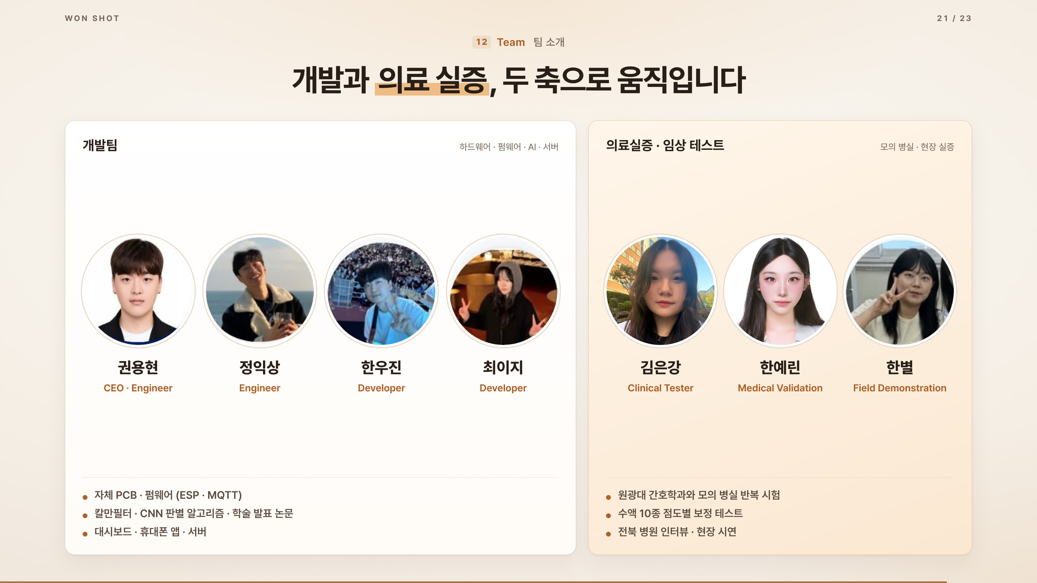
Notes:
21 / 23 · 대본 약 4초
개발팀 넷, 의료실증팀 셋, 팀 WON SHOT입니다.

Slide 22
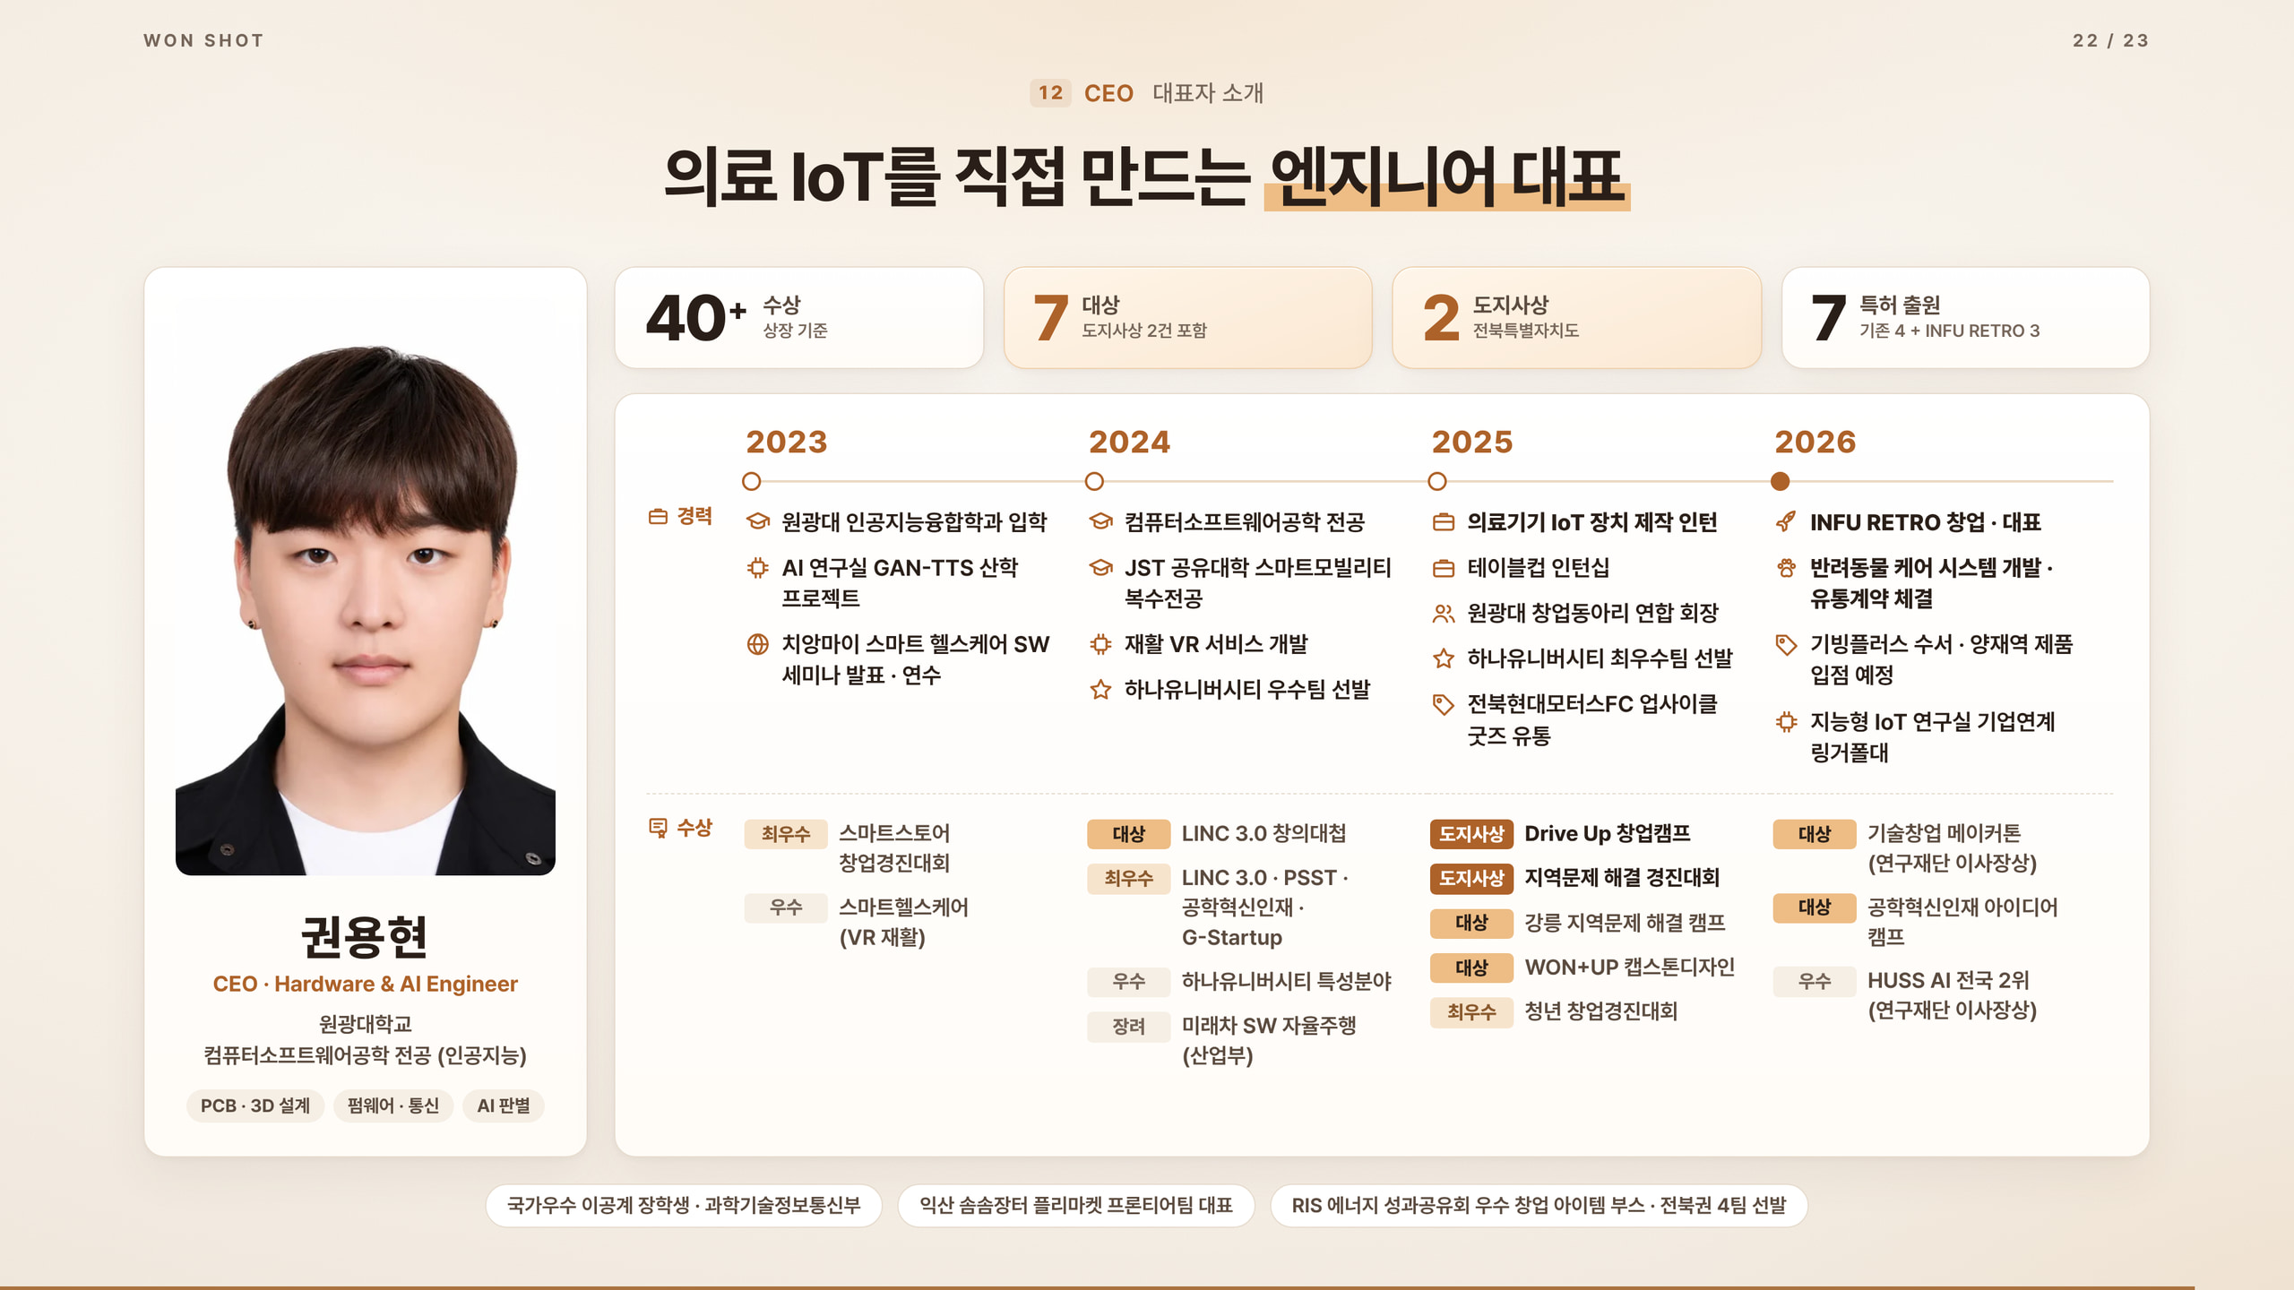
Notes:
22 / 23 · 대본 약 7초
대표 권용현은 의료기기 IoT 인턴 출신으로, 도지사상 두 번 등 대상 일곱 번을 받았습니다.

Slide 23
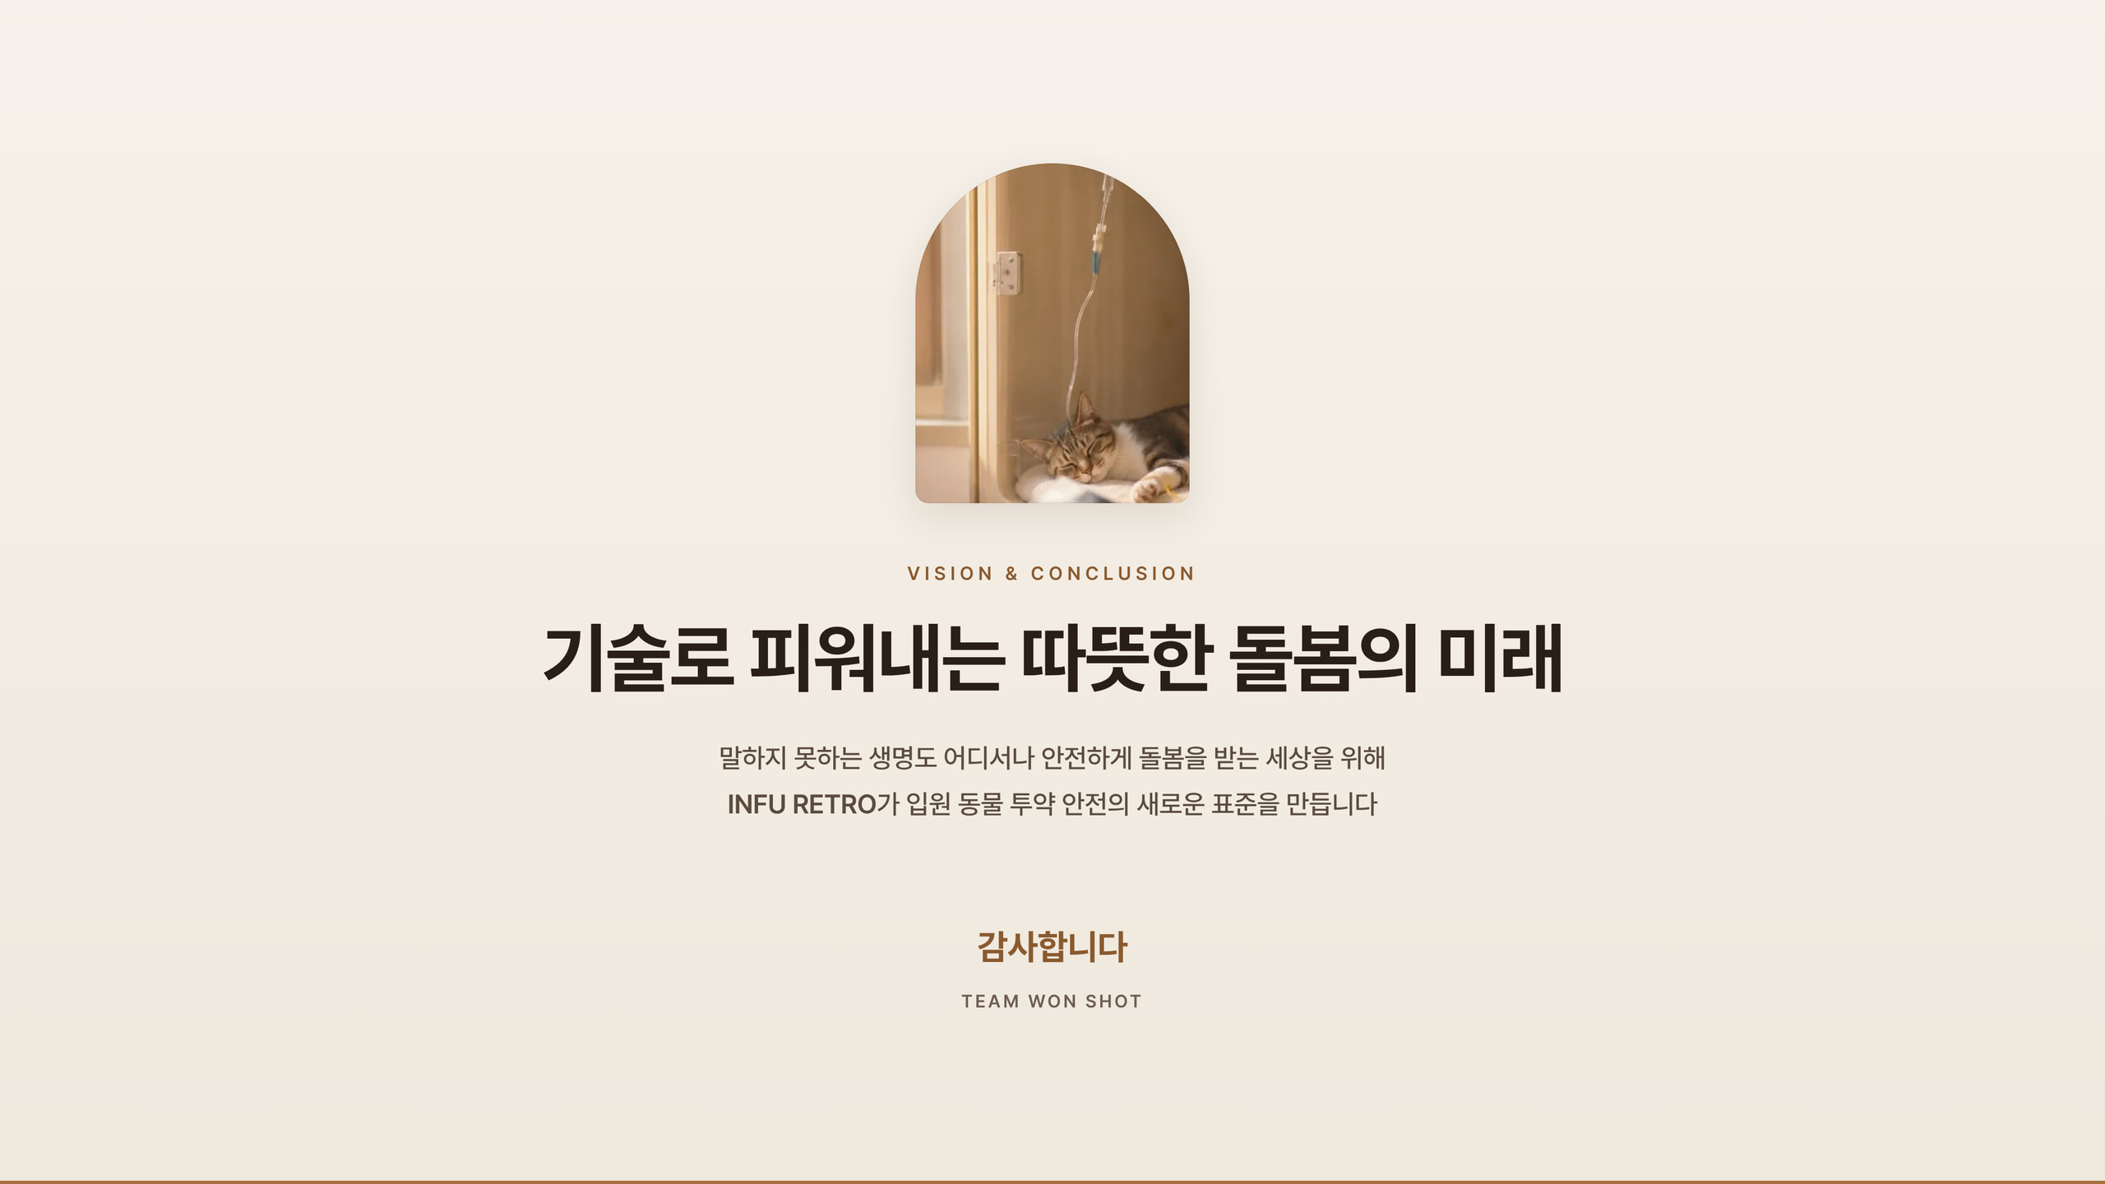
Notes:
23 / 23 · 대본 약 6초
기술로 피워내는 따뜻한 돌봄의 미래, INFU RETRO가 만들겠습니다. 감사합니다.

Slide 24
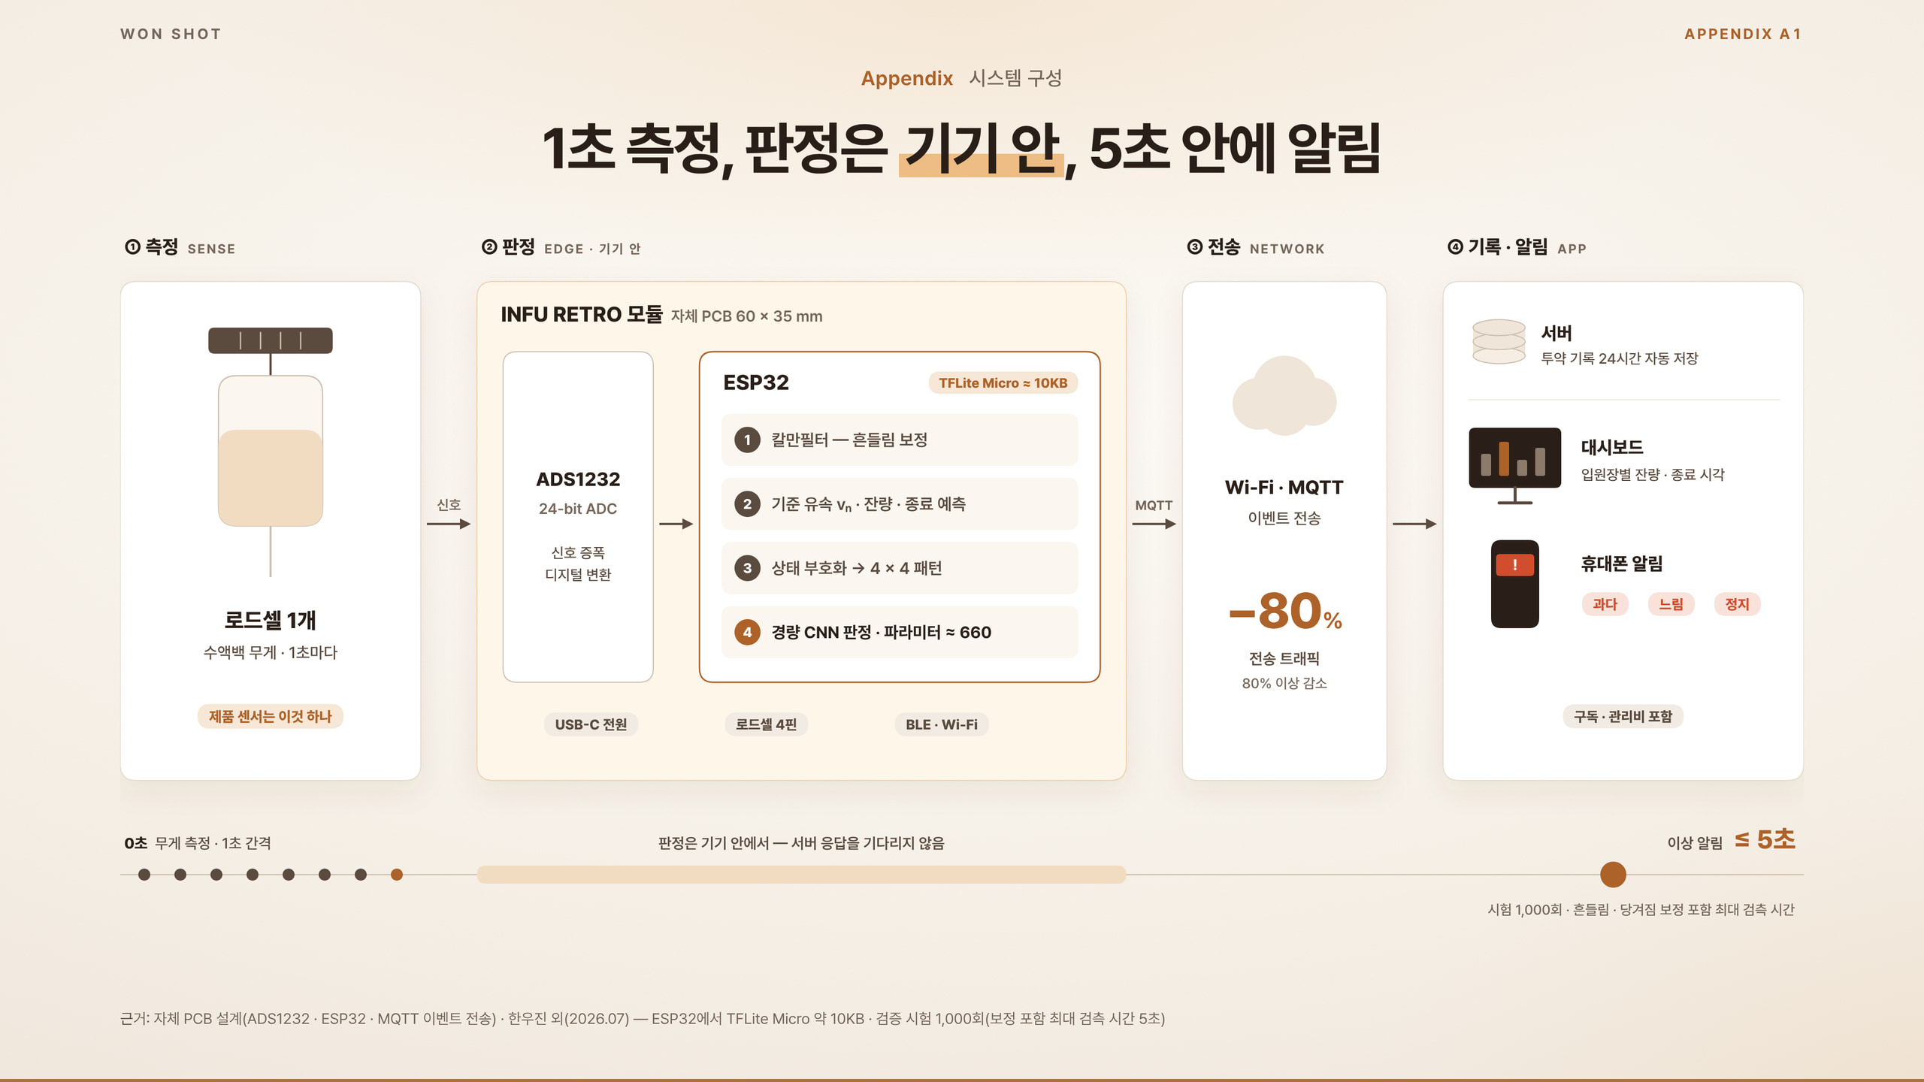
Notes:
부록 A1
질의응답용: 전체 구조입니다. 로드셀 하나로 1초마다 무게를 재고, 모듈 안의 ESP32가 칼만필터와 CNN으로 바로 판정합니다.
이벤트는 MQTT로 보내 서버에 기록하고, 대시보드와 휴대폰에 알립니다. 판정을 기기에서 하니 서버 응답을 기다리지 않습니다.

Slide 25
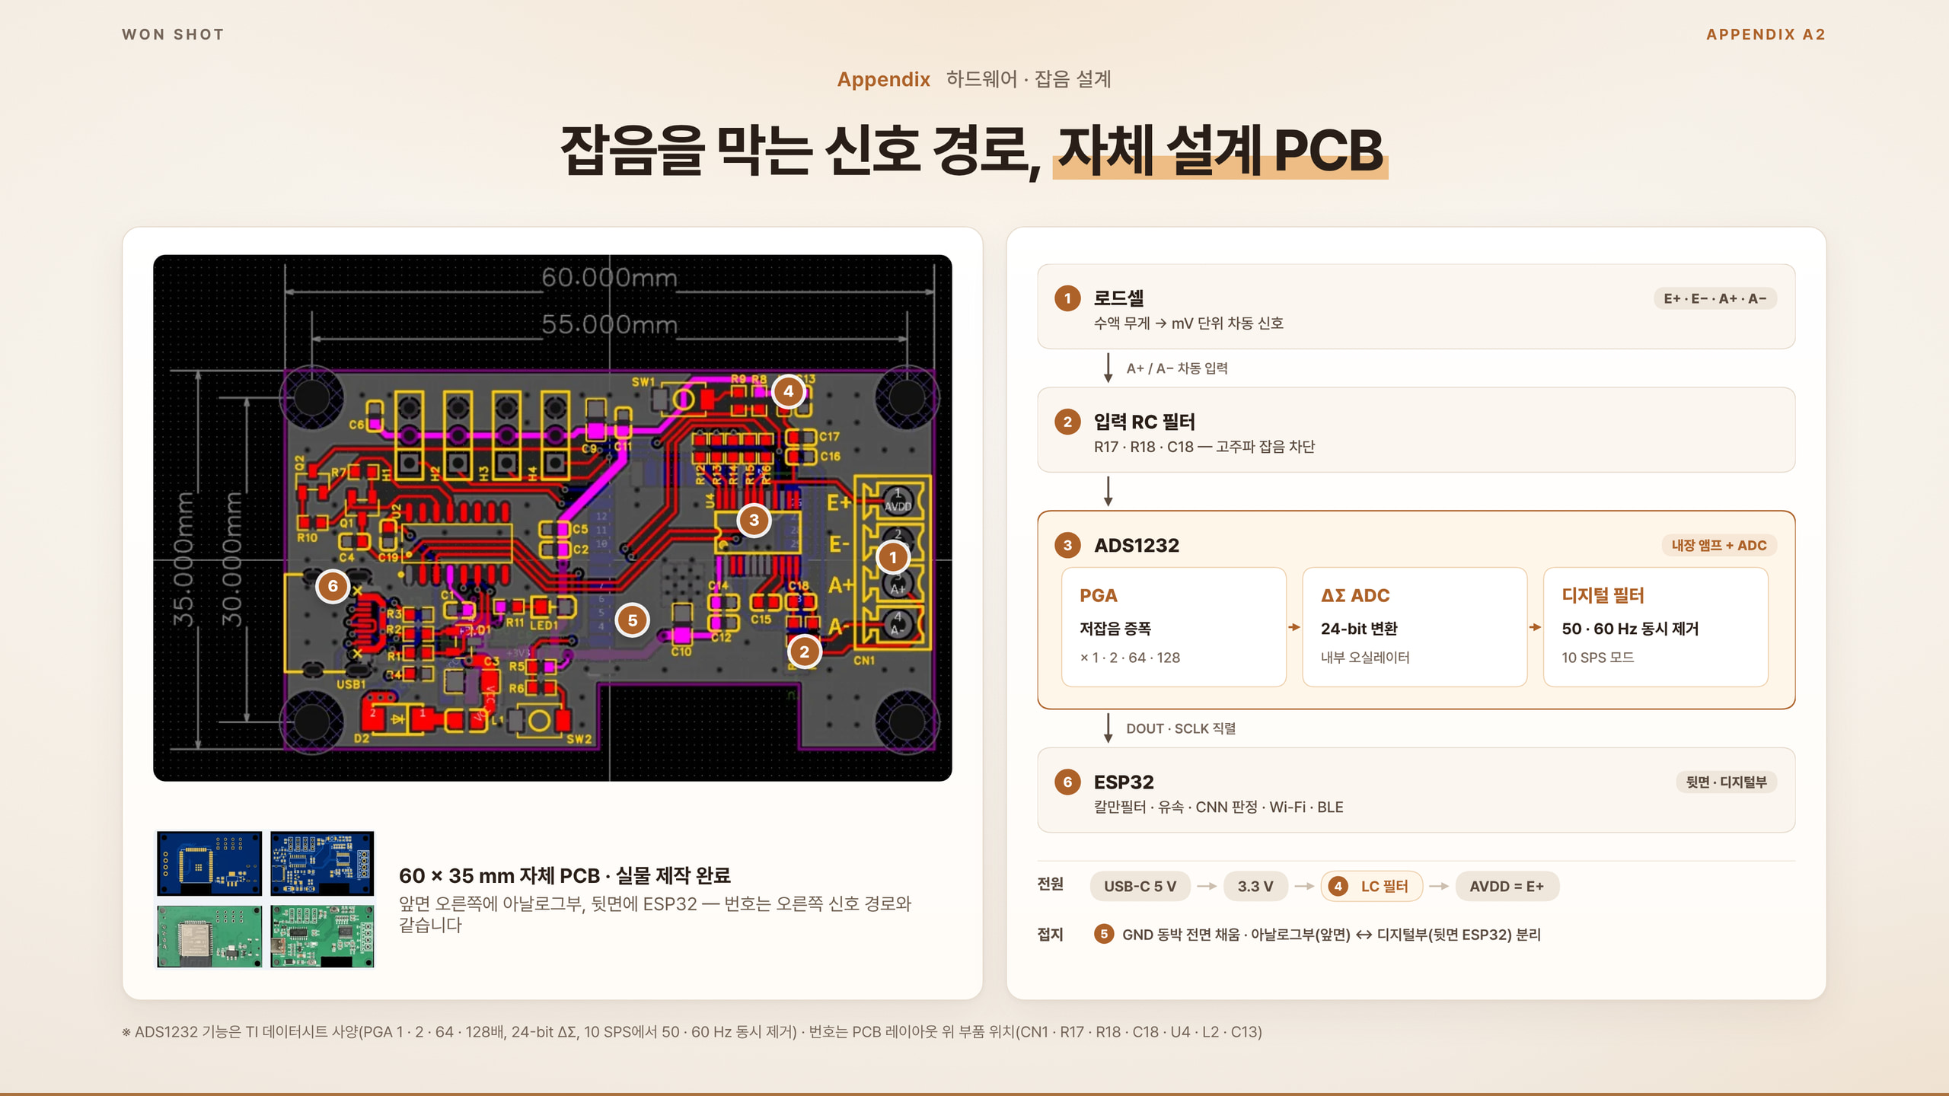
Notes:
부록 A2
질의응답용: 로드셀 신호가 ADC까지 가는 길을 짧게 두고, 입력단 RC 필터와 아날로그 전원 LC 필터로 잡음을 막았습니다.
ADS1232가 증폭과 24비트 변환을 함께 하고, 디지털부인 ESP32는 뒷면에 따로 두었습니다.

Slide 26
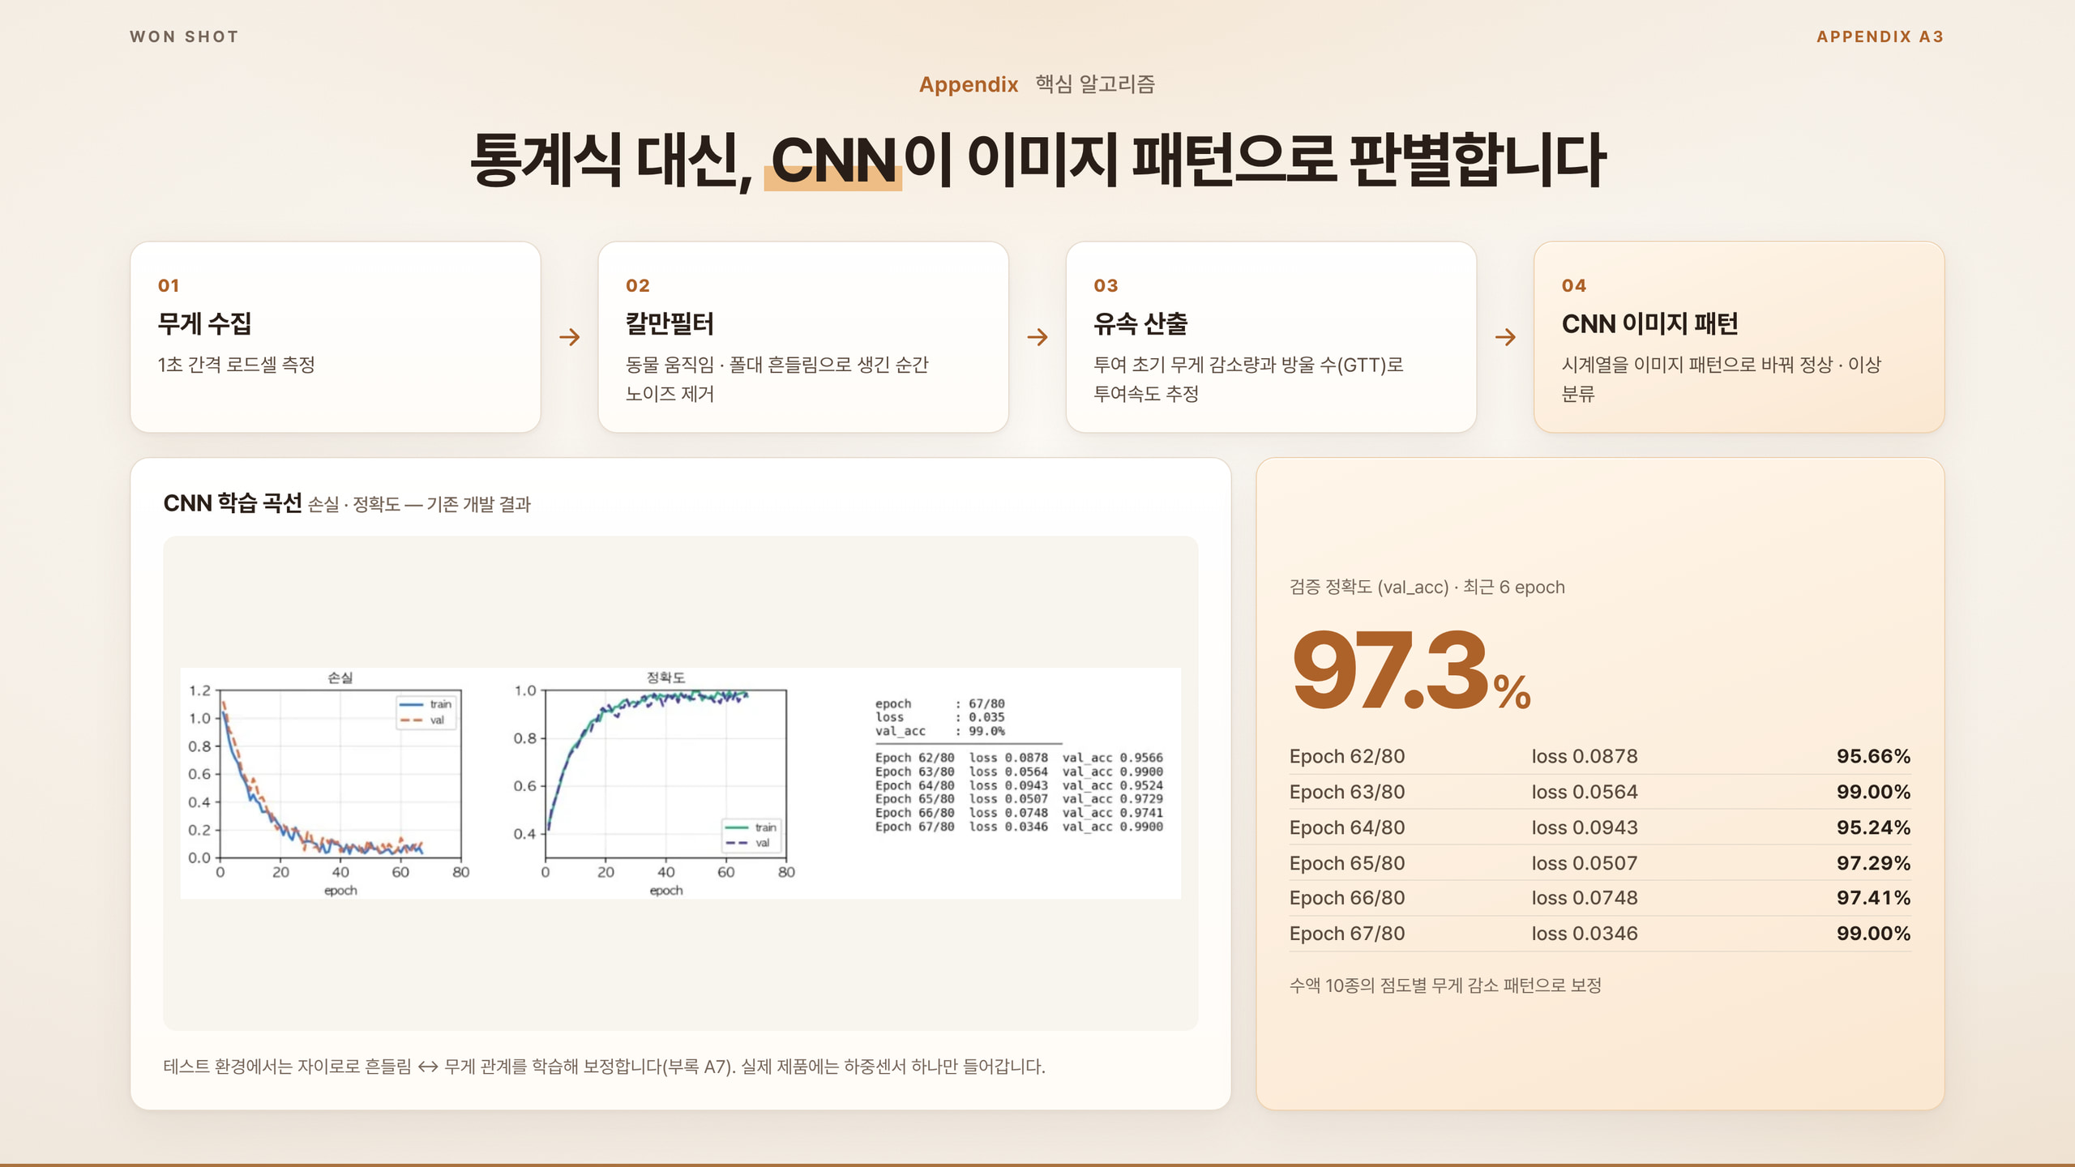
Notes:
부록 A3
질의응답용: 네 단계 파이프라인과 CNN 학습 로그입니다. 97.3%는 마지막 6 epoch 검증 정확도의 평균이고, 범위는 95.2~99.0%입니다.

Slide 27
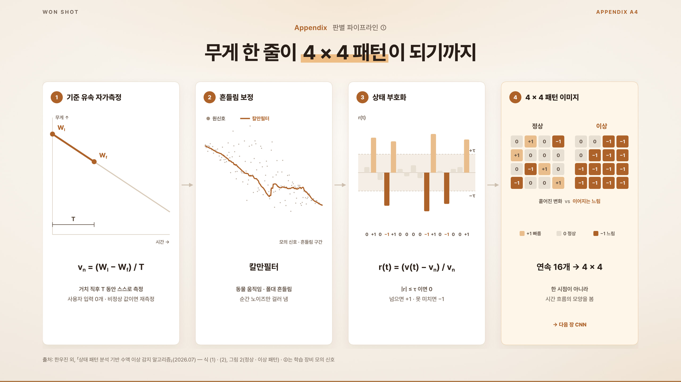
Notes:
부록 A4
질의응답용: 거치 직후 기준 유속을 스스로 재고, 순간 유속이 기준에서 얼마나 벗어났는지를 빠름 · 정상 · 느림 세 상태로 바꿉니다.
연속 16개 상태를 4×4 이미지로 만들어, 한 시점이 아니라 시간 흐름의 모양으로 판단합니다.

Slide 28
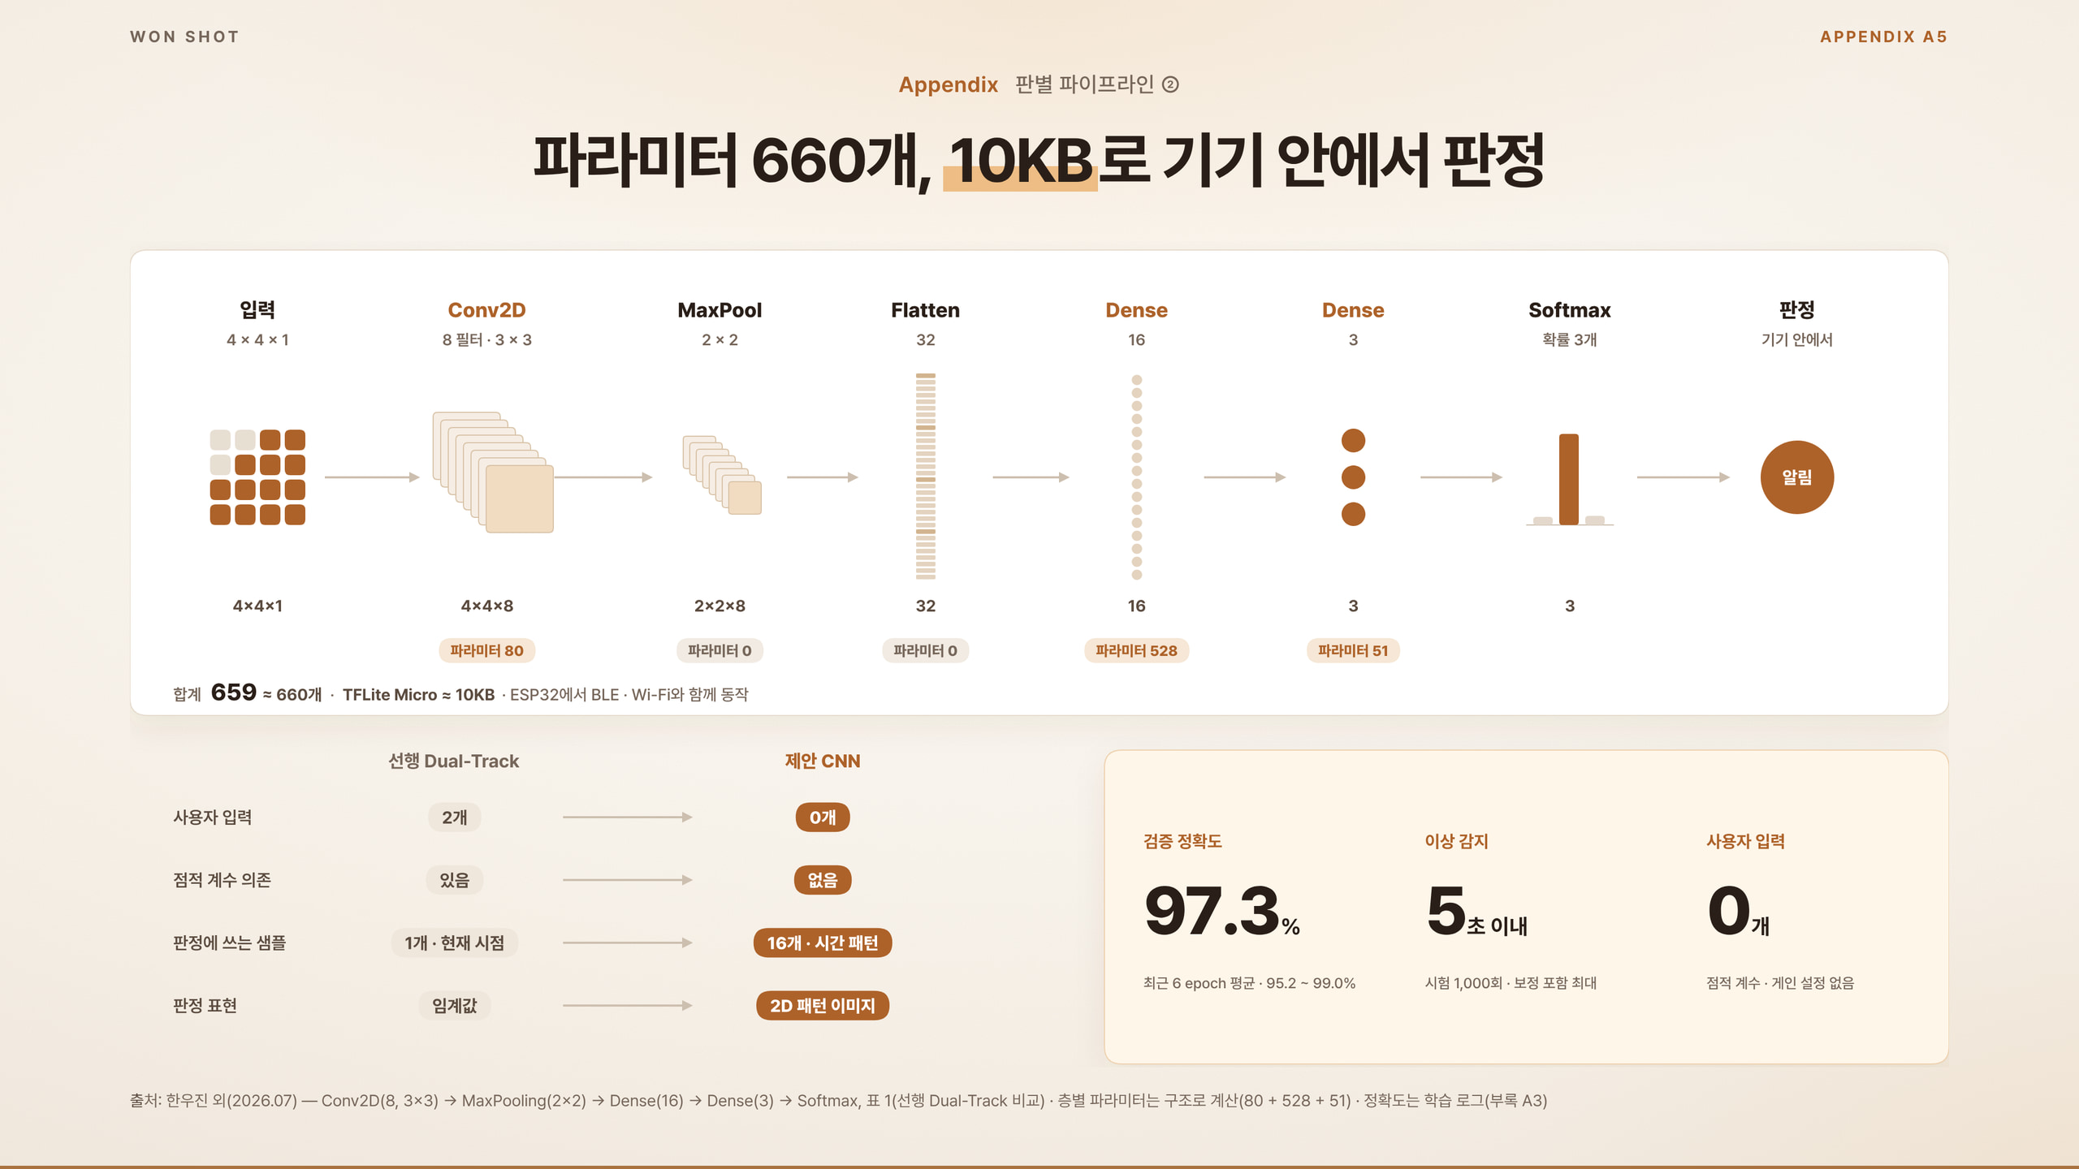
Notes:
부록 A5
질의응답용: 판정 모델은 합성곱 한 층과 완전연결 두 층의 작은 CNN입니다. 파라미터는 약 660개, 메모리 약 10KB라 ESP32 안에서 통신 스택과 함께 돕니다.
선행 방식과 달리 사용자 입력과 점적 계수가 필요 없고, 한 시점이 아닌 16개 상태의 패턴으로 판단합니다.

Slide 29
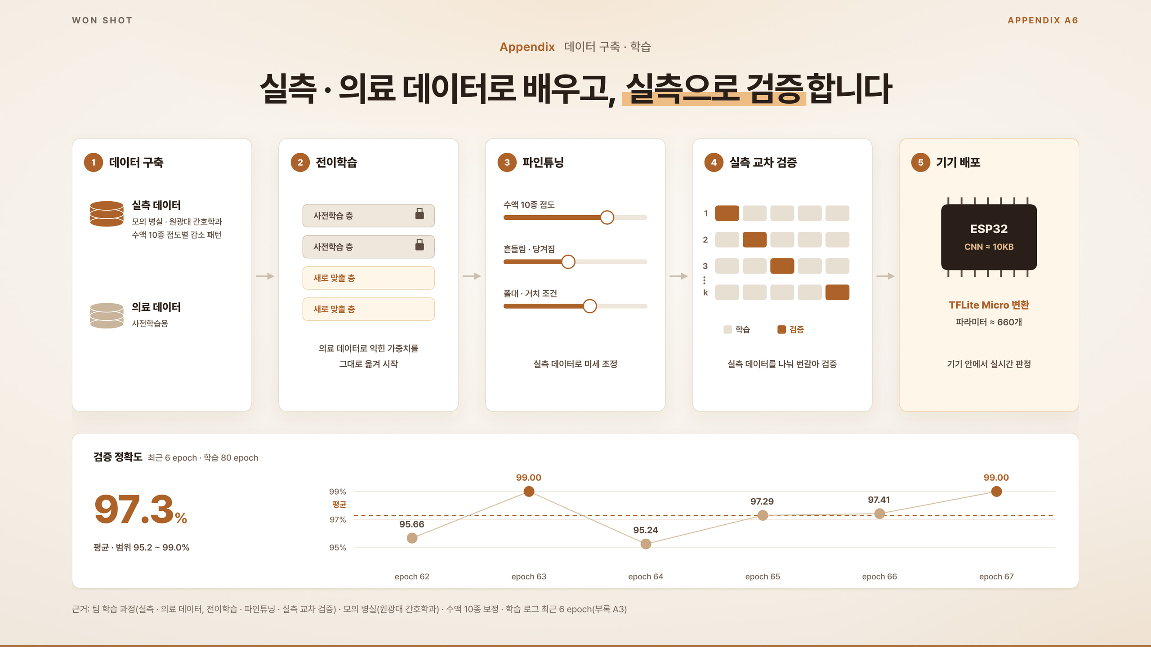
Notes:
부록 A6
질의응답용: 의료 데이터로 먼저 학습한 가중치를 가져와, 모의 병실에서 모은 실측 데이터로 미세 조정했습니다.
실측 데이터를 나눠 번갈아 검증했고, 최근 6 epoch 검증 정확도 평균이 97.3%입니다. 완성된 모델은 약 10KB로 ESP32에 올립니다.

Slide 30
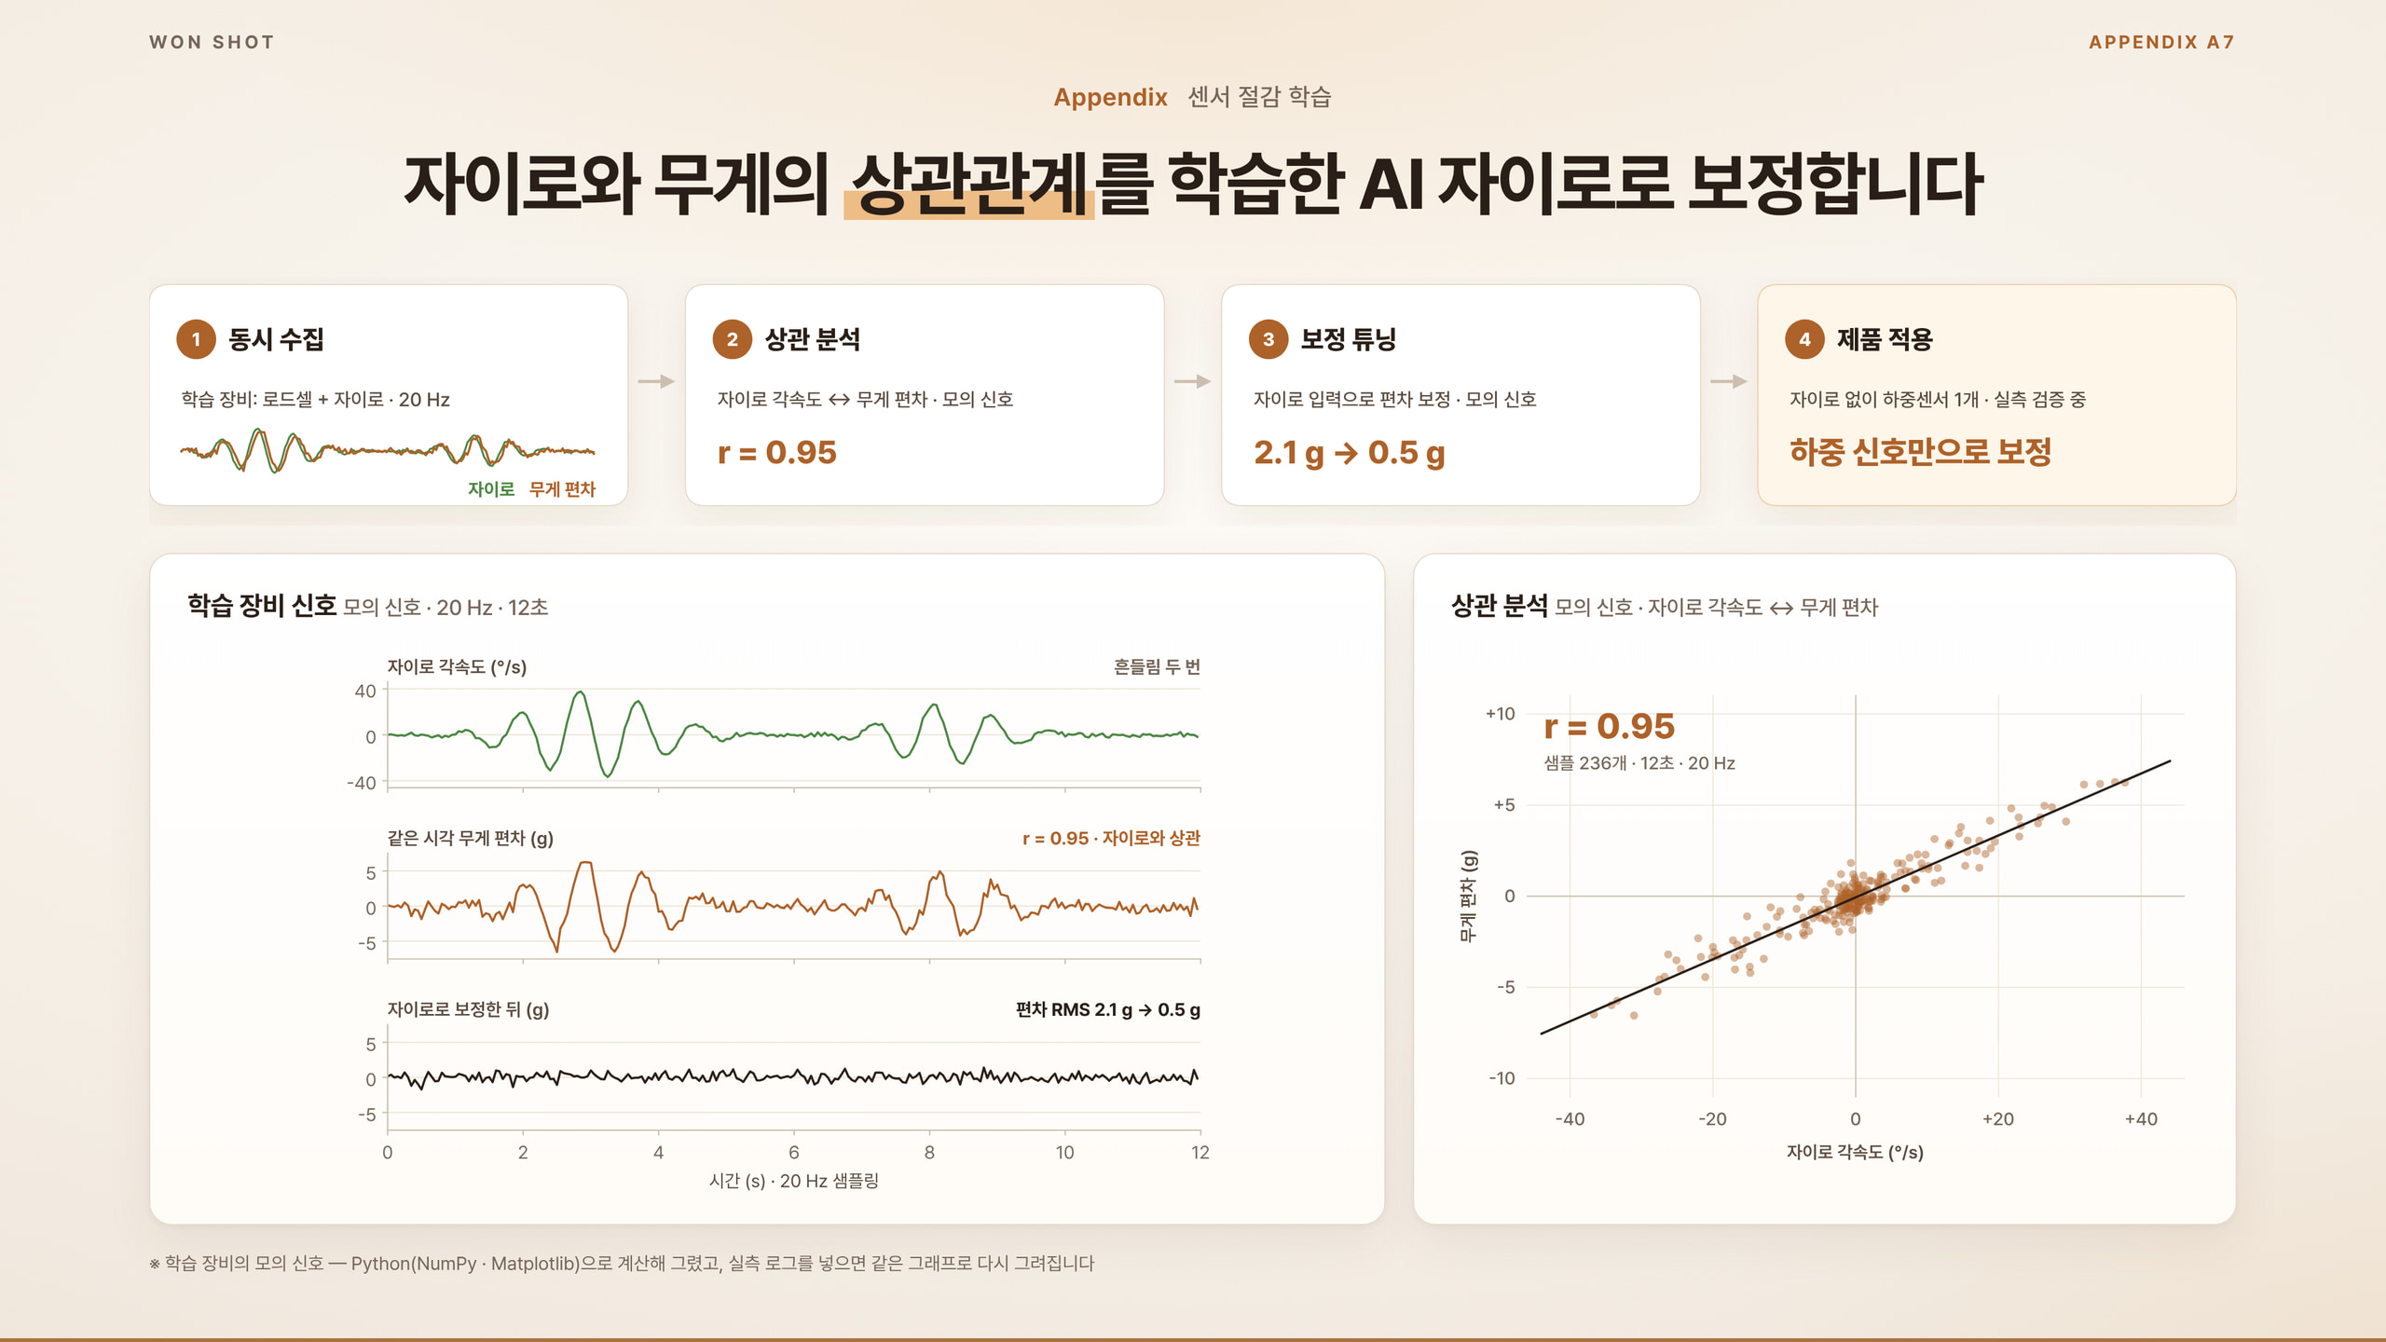
Notes:
부록 A7
질의응답용: 모의 신호로 보여 드리면, 폴대가 흔들릴 때 무게 편차가 자이로 값과 0.95로 함께 움직입니다. 자이로로 보정하면 편차가 2.1 g에서 0.5 g으로 줄어듭니다.
이 보정을 하중 신호만으로 재현하도록 학습해 제품에는 하중센서 하나만 넣고, 실측 로그로 다시 확인하고 있습니다.

Slide 31
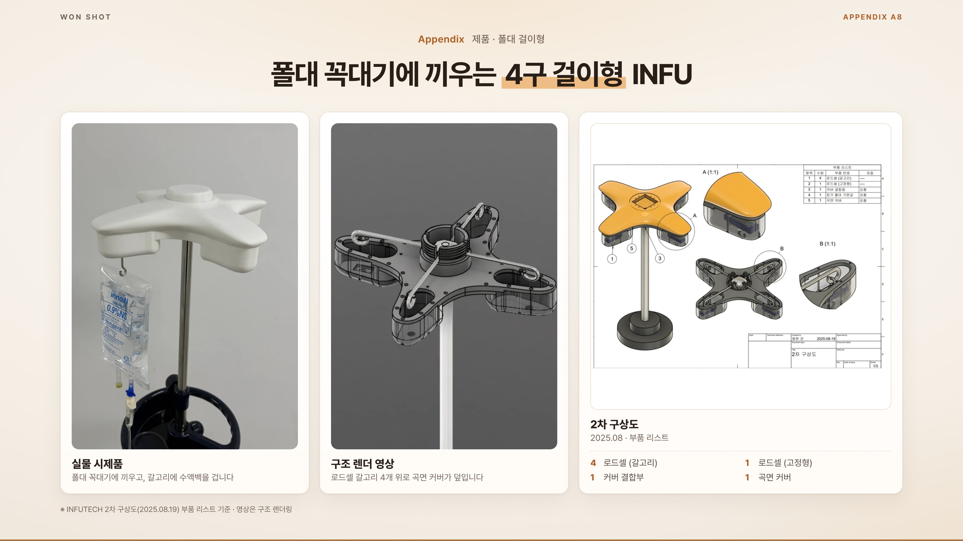
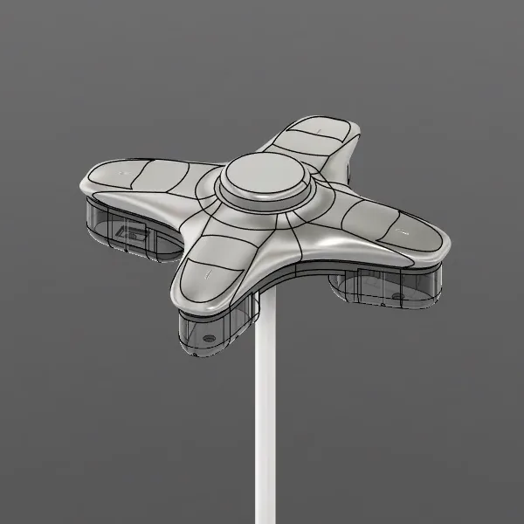
Notes:
부록 A8
질의응답용: 폴대 걸이형 INFU입니다. 폴대 꼭대기에 십자형 걸이를 끼우는 형태로, 갈고리 네 곳마다 로드셀이 들어갑니다.
왼쪽이 실물 시제품, 가운데가 구조 렌더 영상, 오른쪽이 2차 구상도와 부품 리스트입니다.

Slide 32
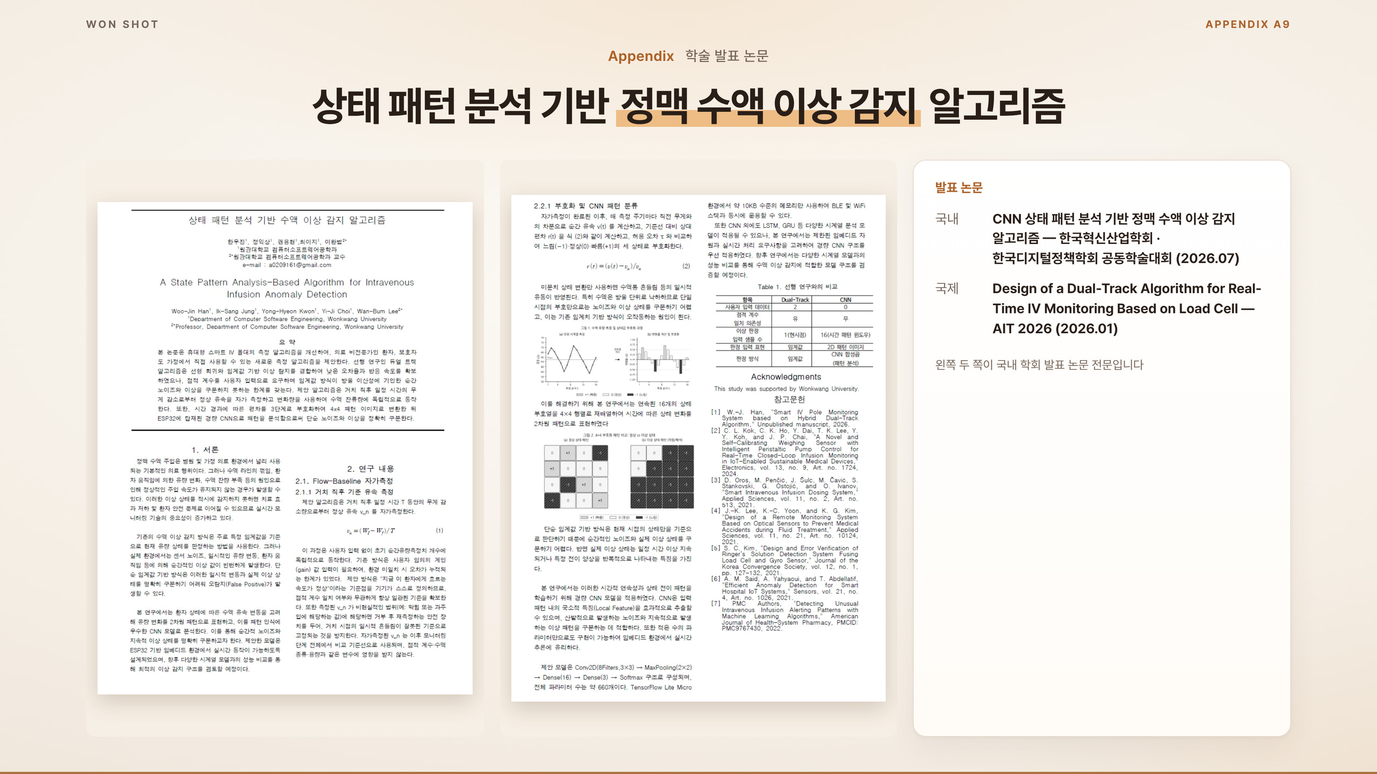
Notes:
부록 A9
질의응답용: 국내 학회 발표 논문 전문입니다.

Slide 33
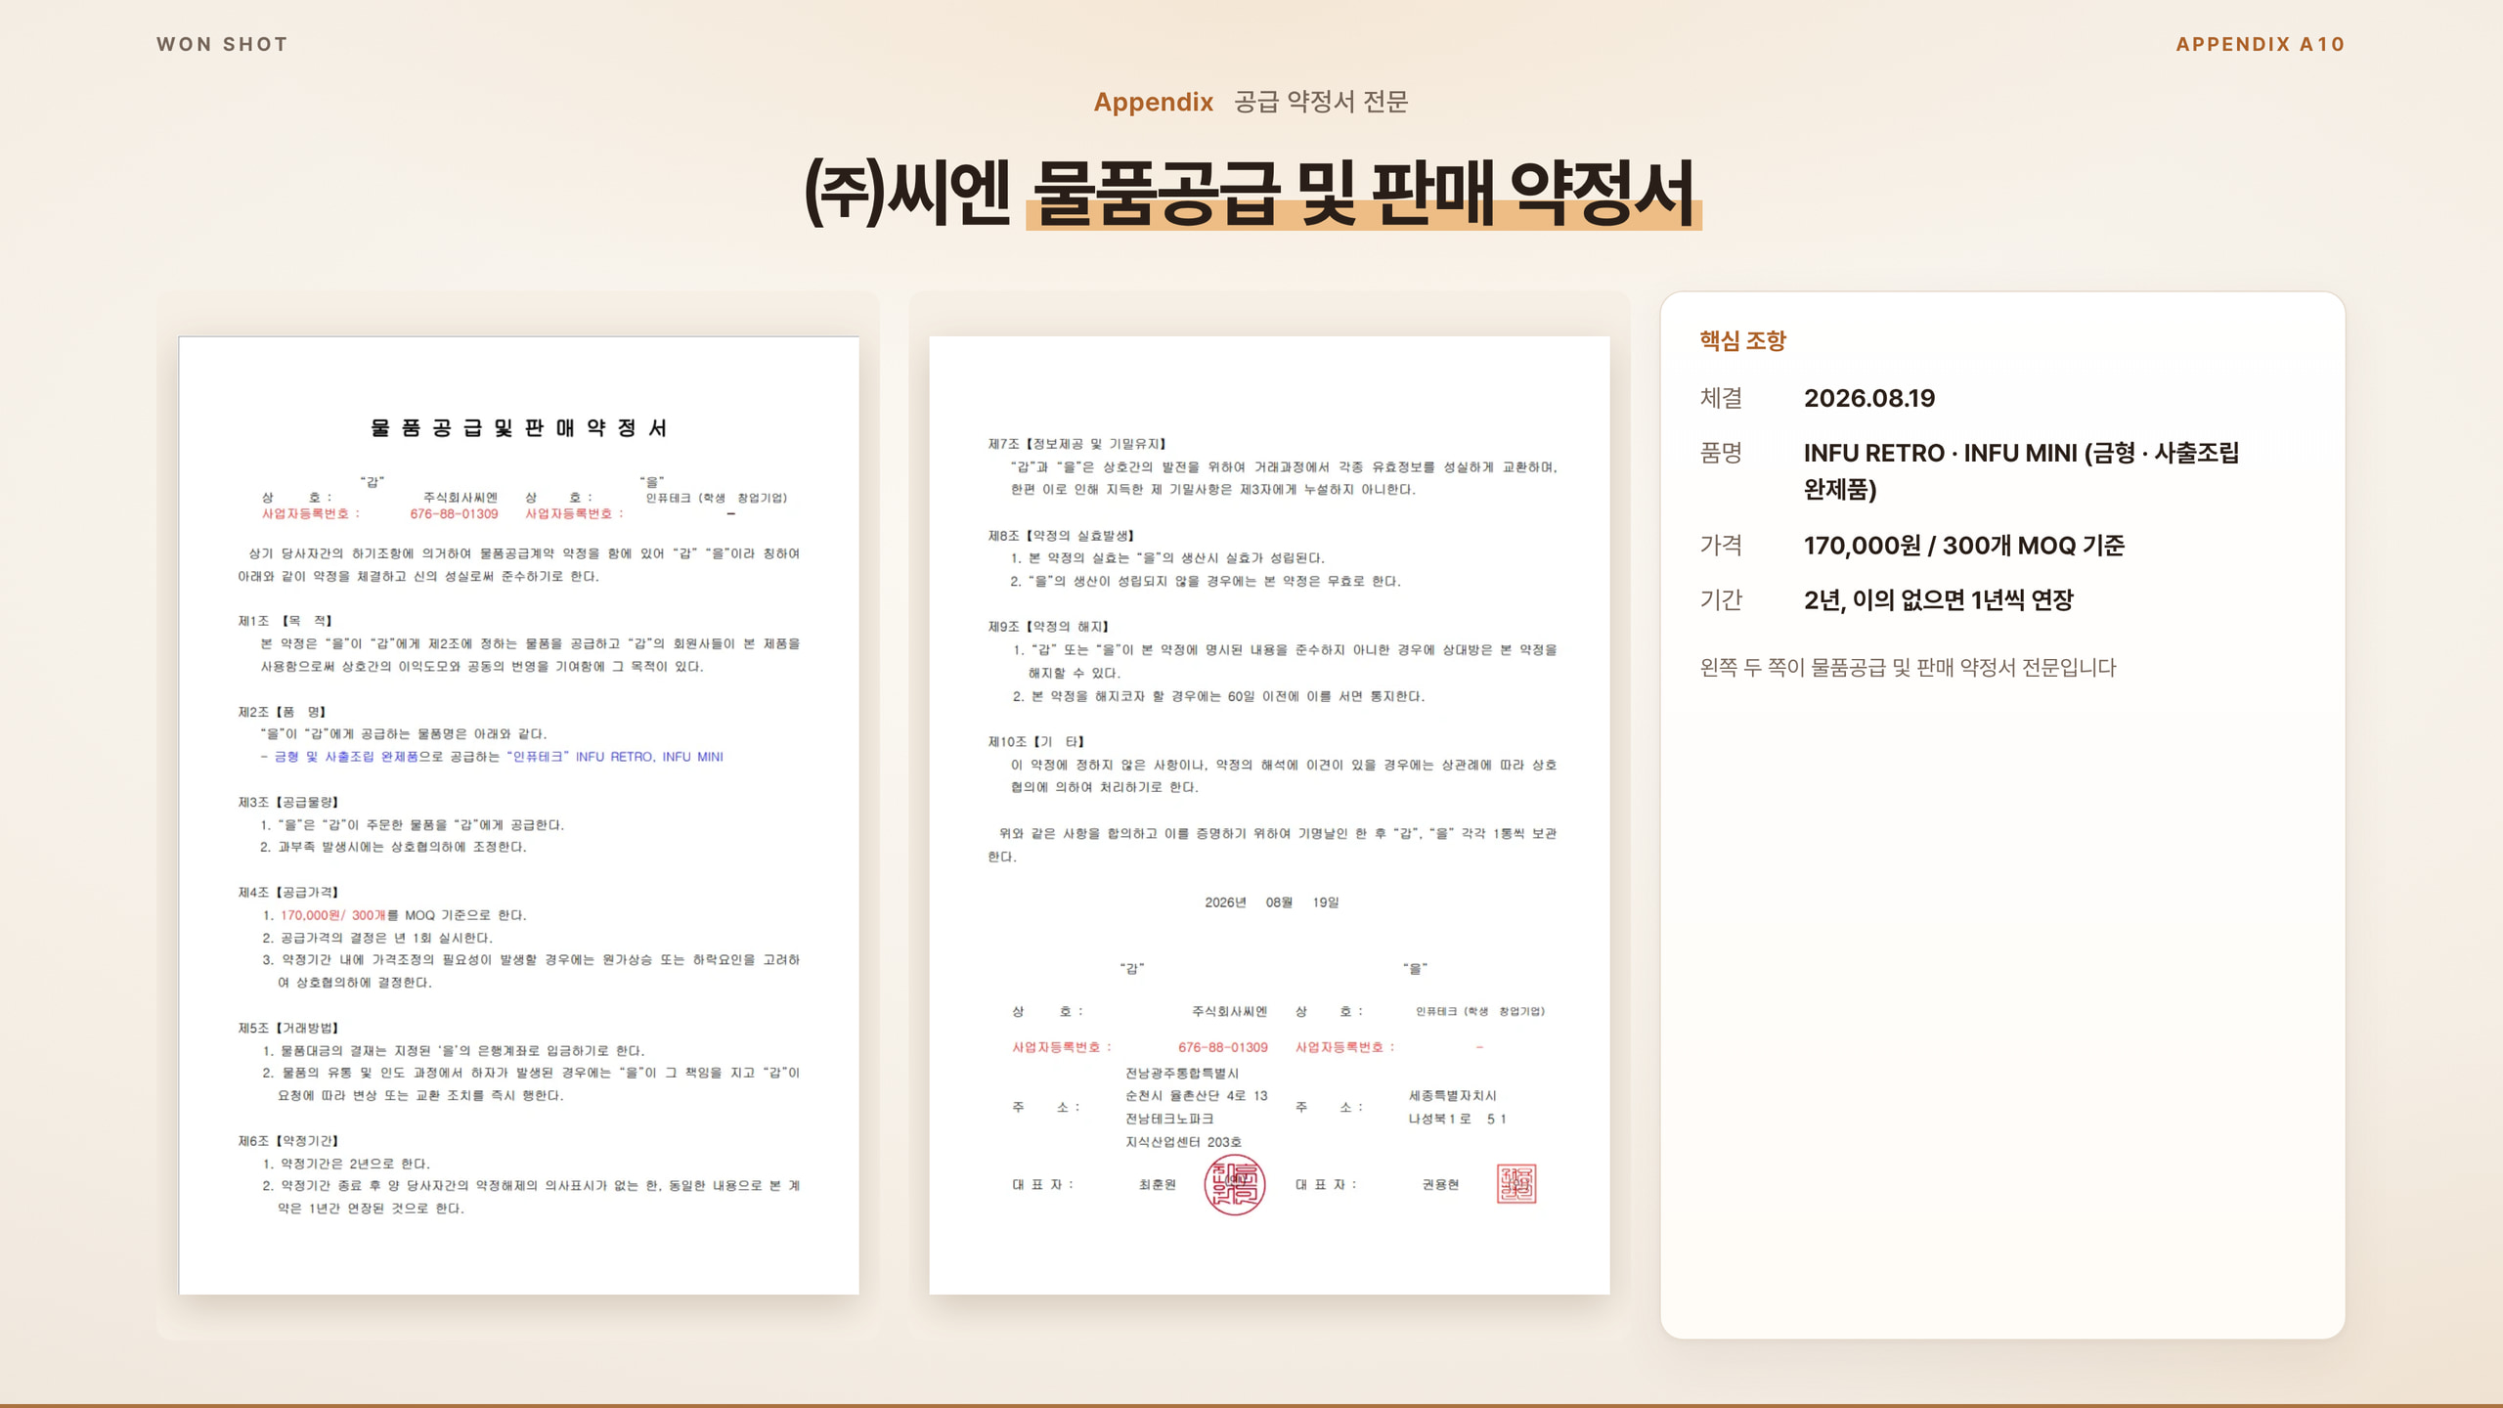
Notes:
부록 A10
질의응답용: ㈜씨엔과 맺은 물품공급 및 판매 약정서 전문입니다.

Slide 34
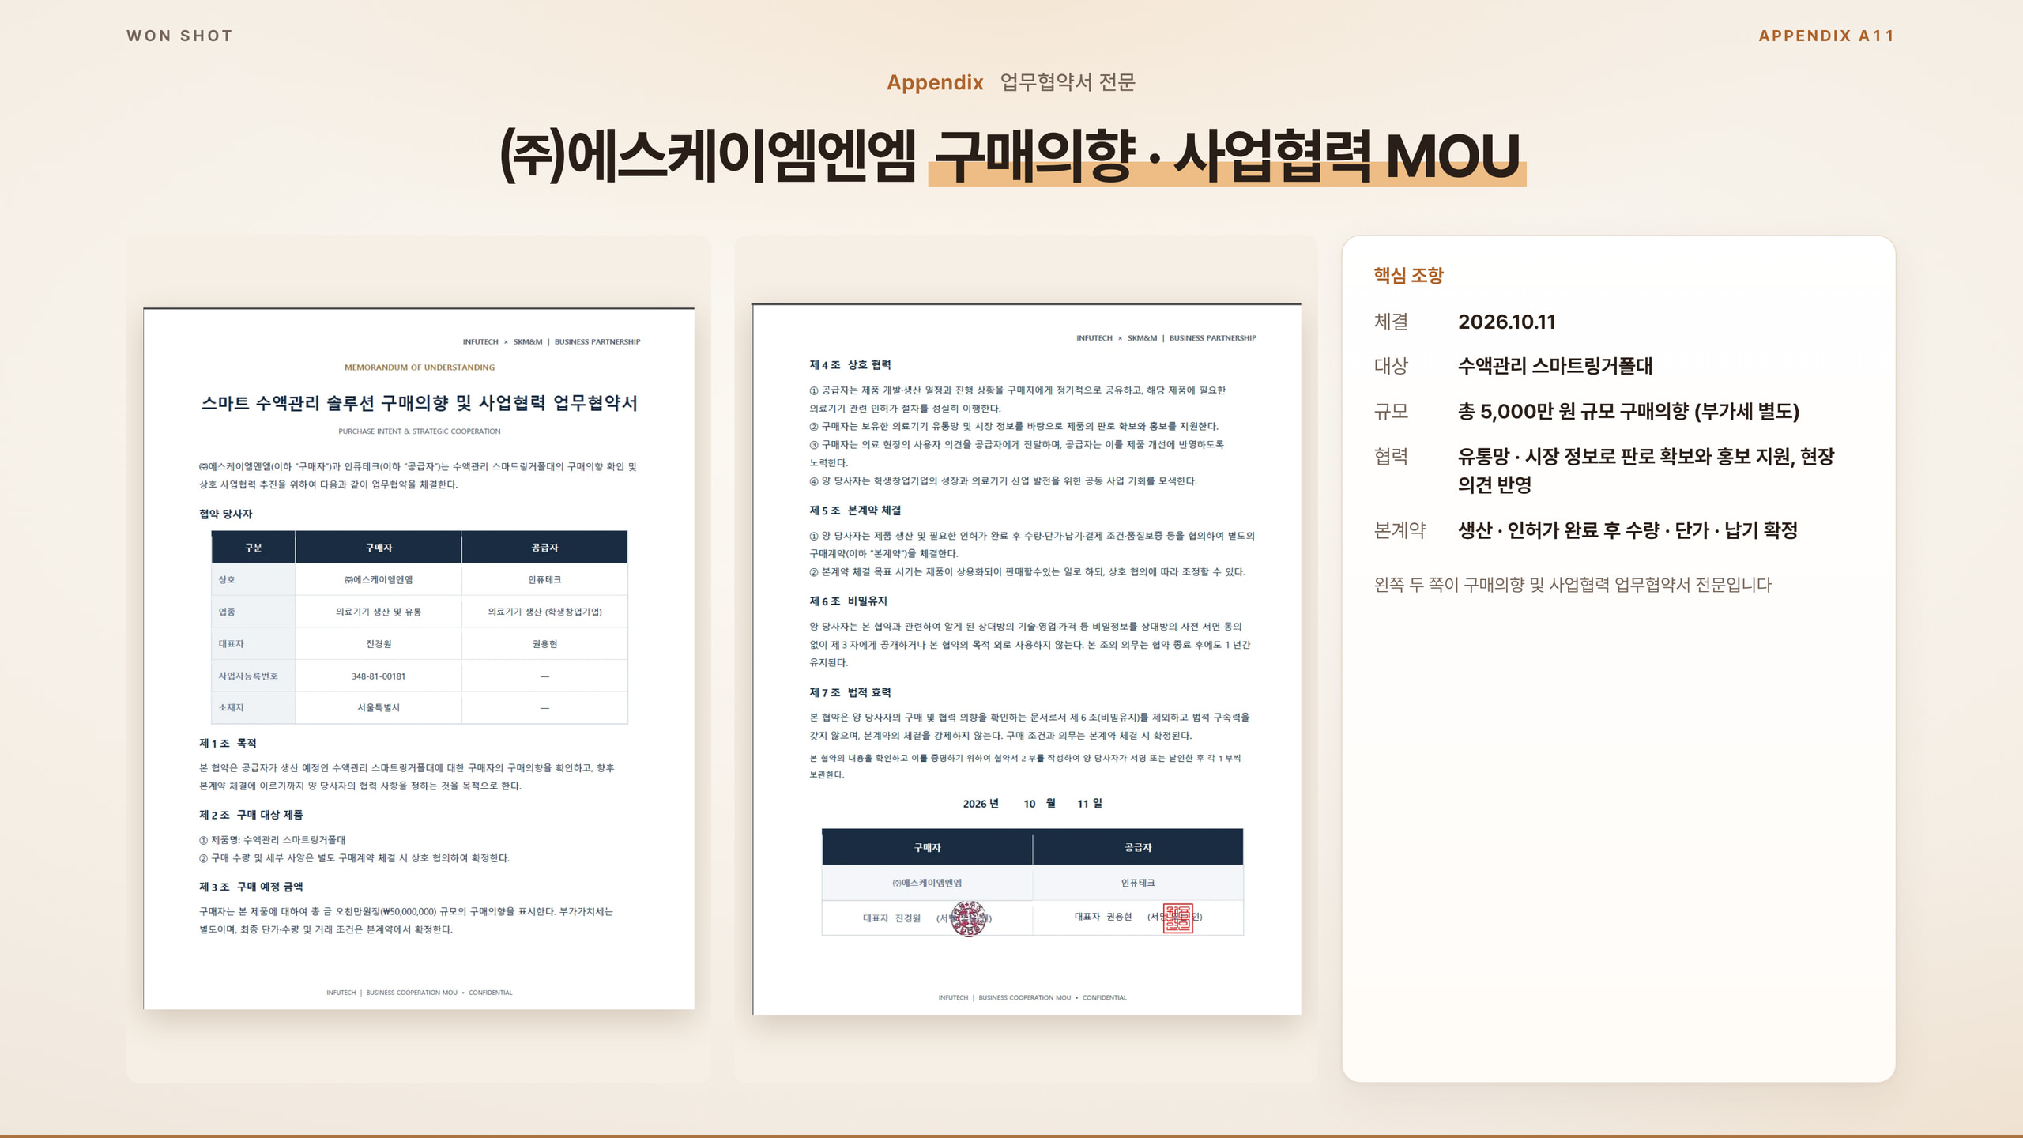
Notes:
부록 A11
질의응답용: ㈜에스케이엠엔엠과 맺은 구매의향 및 사업협력 업무협약서 전문입니다.

Slide 35
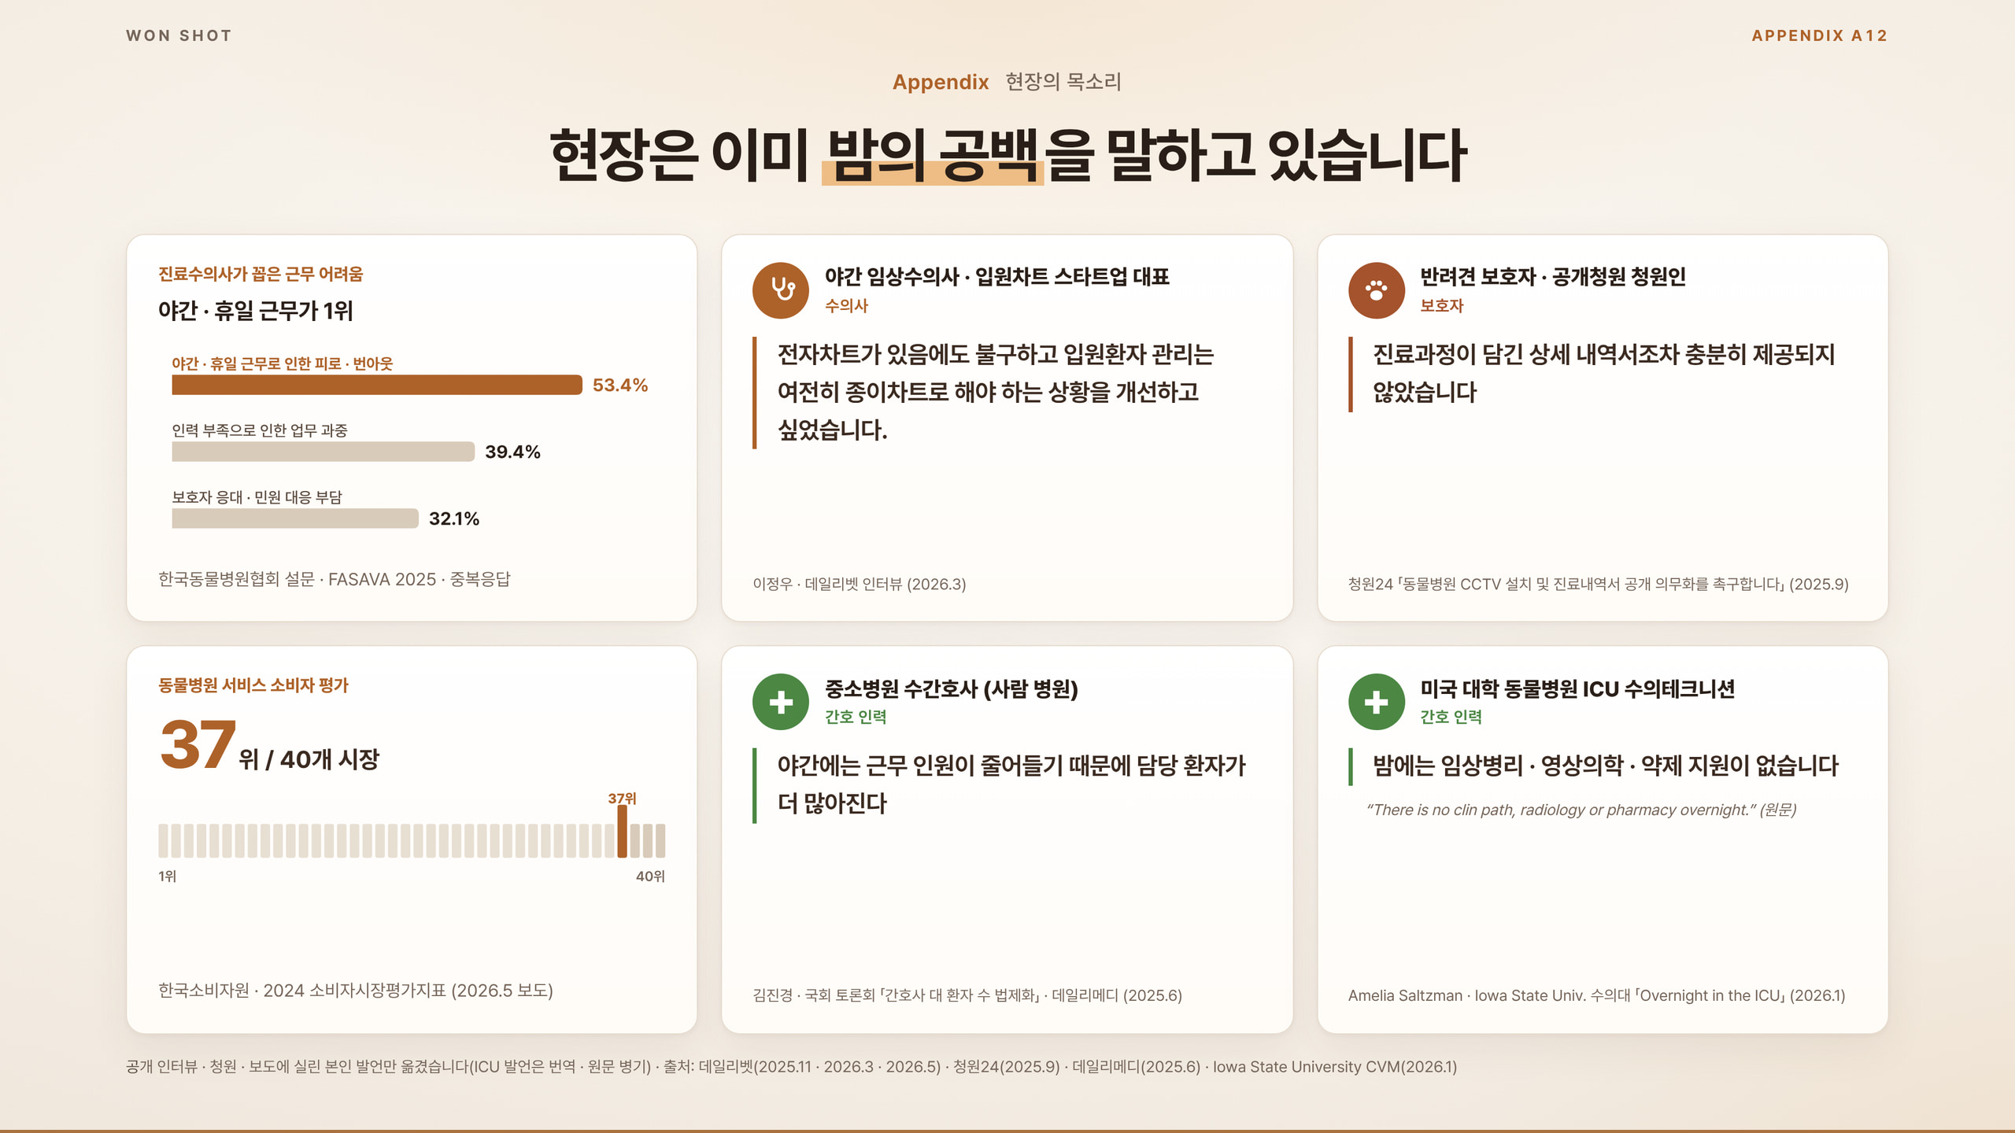
Notes:
부록 A12
질의응답용: 공개된 인터뷰와 청원, 보도에 실린 수의사, 간호 인력, 보호자의 실제 발언과 조사 수치입니다. 저희가 진행한 인터뷰가 아니라 출처가 있는 공개 발언입니다.
진료수의사의 53.4%가 야간 · 휴일 근무를 가장 큰 어려움으로 꼽았고, 동물병원 서비스는 소비자 평가 40개 시장 중 37위입니다.

Slide 36
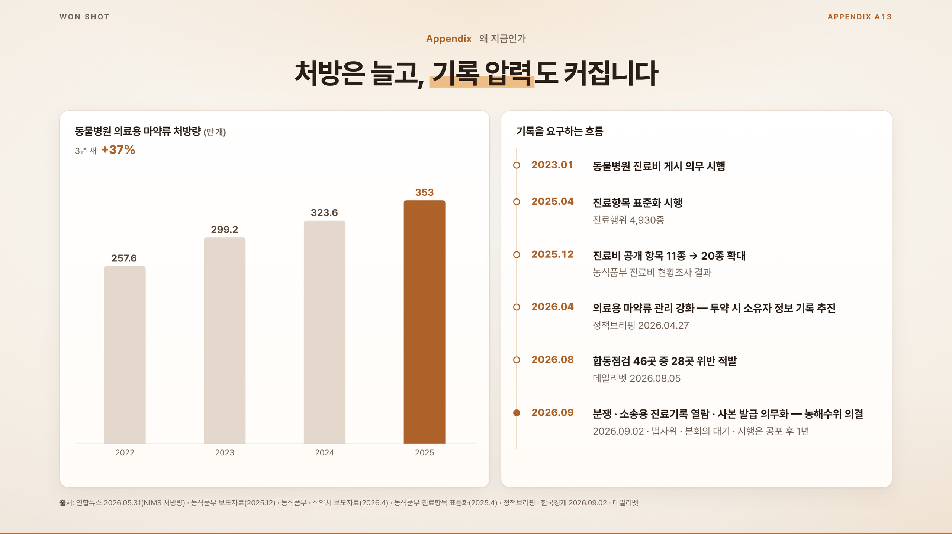
Notes:
부록 A13
질의응답용: 마약류 처방량 추이와 기록을 요구하는 규제 흐름입니다. 분쟁 · 소송용 진료기록 열람 · 사본 발급 의무화는 농해수위를 통과해 법사위와 본회의를 기다리고 있고, 공포 후 1년 뒤 시행되며 공포일은 아직 정해지지 않았습니다.

Slide 37
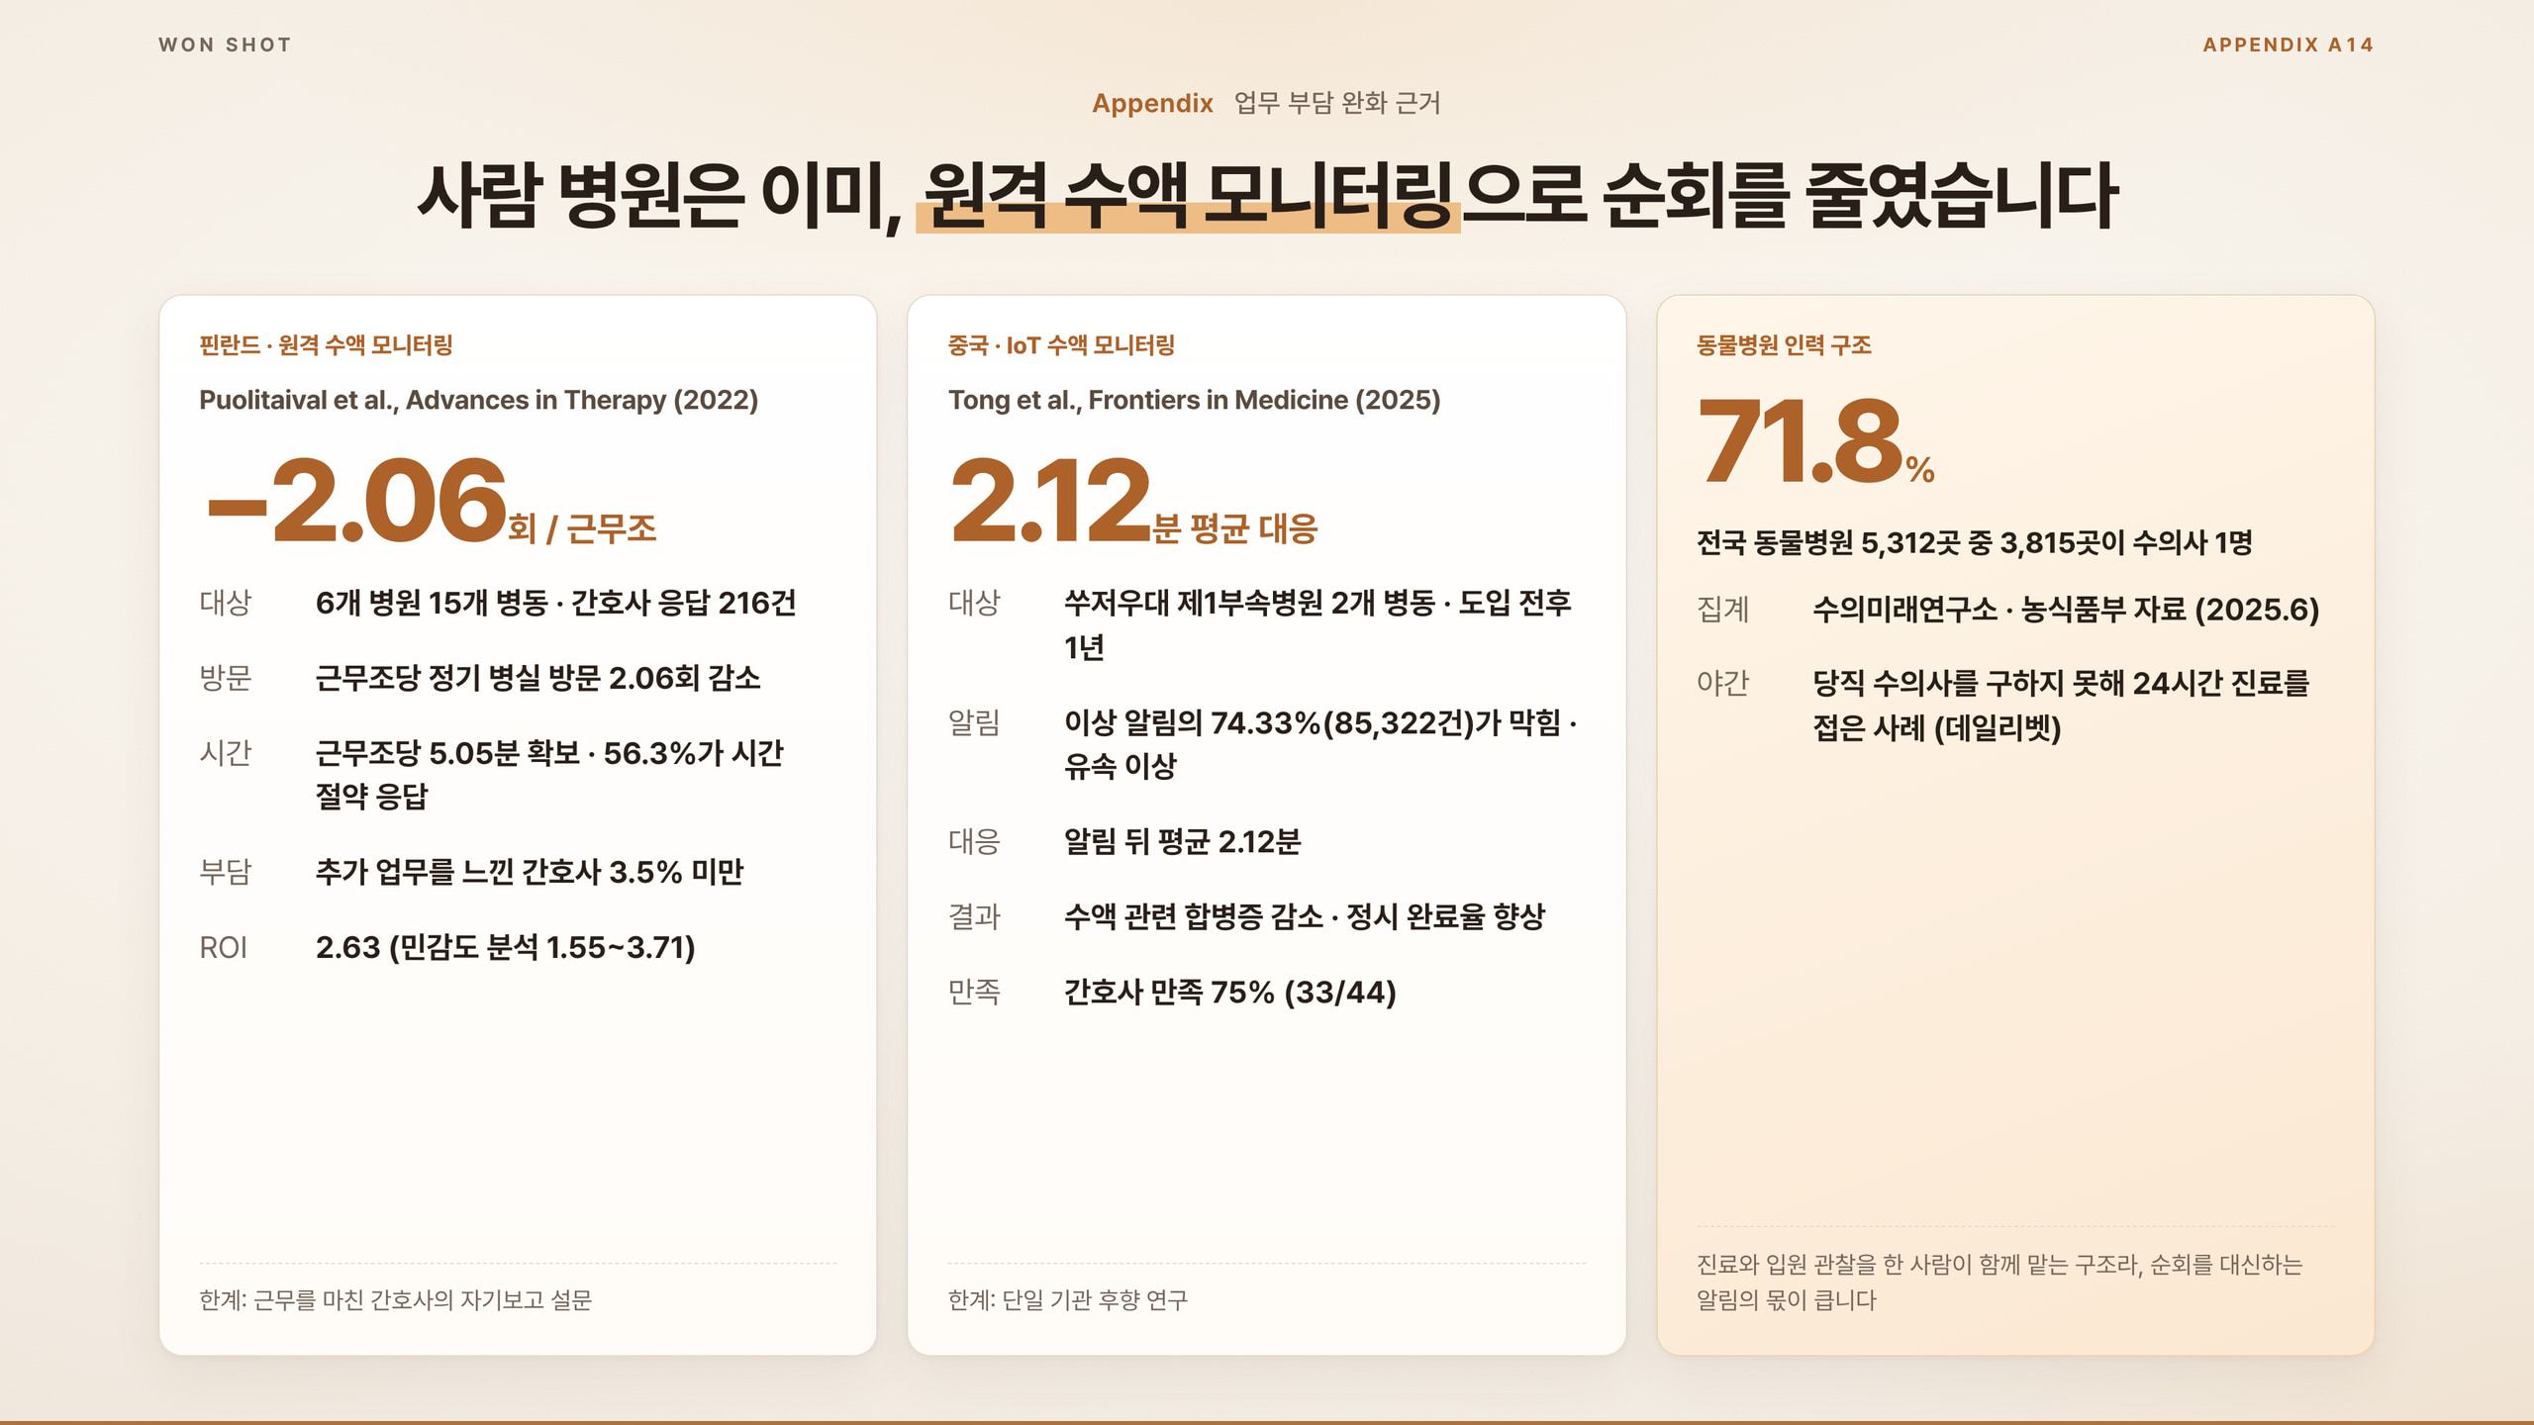
Notes:
부록 A14
질의응답용: 업무 부담 완화 근거입니다. 사람 병원 연구 두 편과 동물병원 인력 구조입니다.

Slide 38
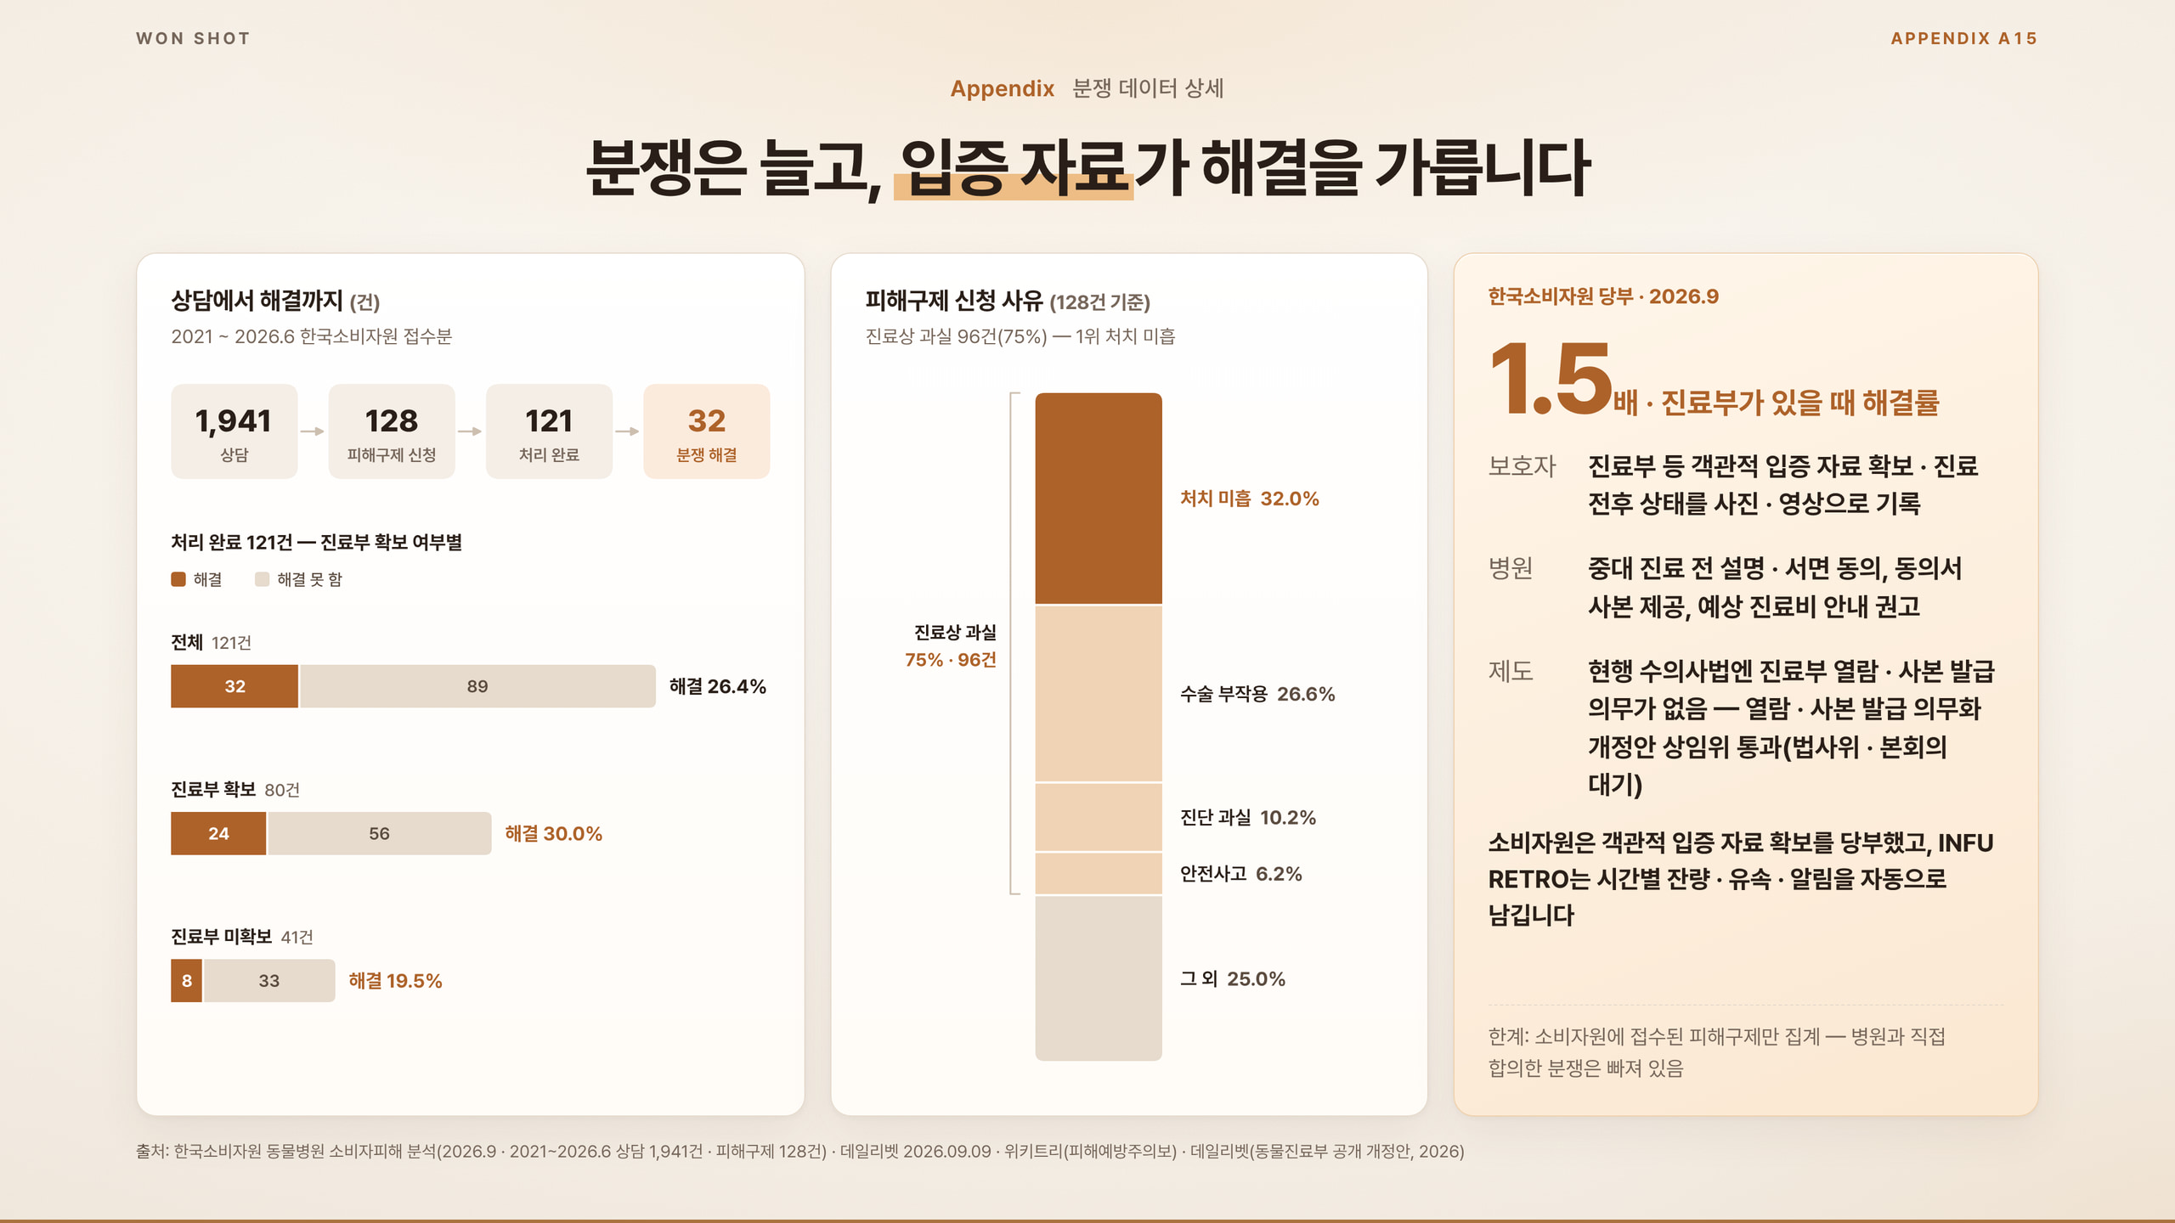
Notes:
부록 A15
질의응답용: 4장 분쟁 자료의 상세입니다. 처리된 121건 중 해결은 32건이고, 진료부가 있으면 30%, 없으면 19.5%가 해결됐습니다.
신청 사유의 75%가 진료상 과실이고 그중 처치 미흡이 가장 많습니다. 소비자원도 객관적 기록을 남기라고 권했습니다.

Slide 39
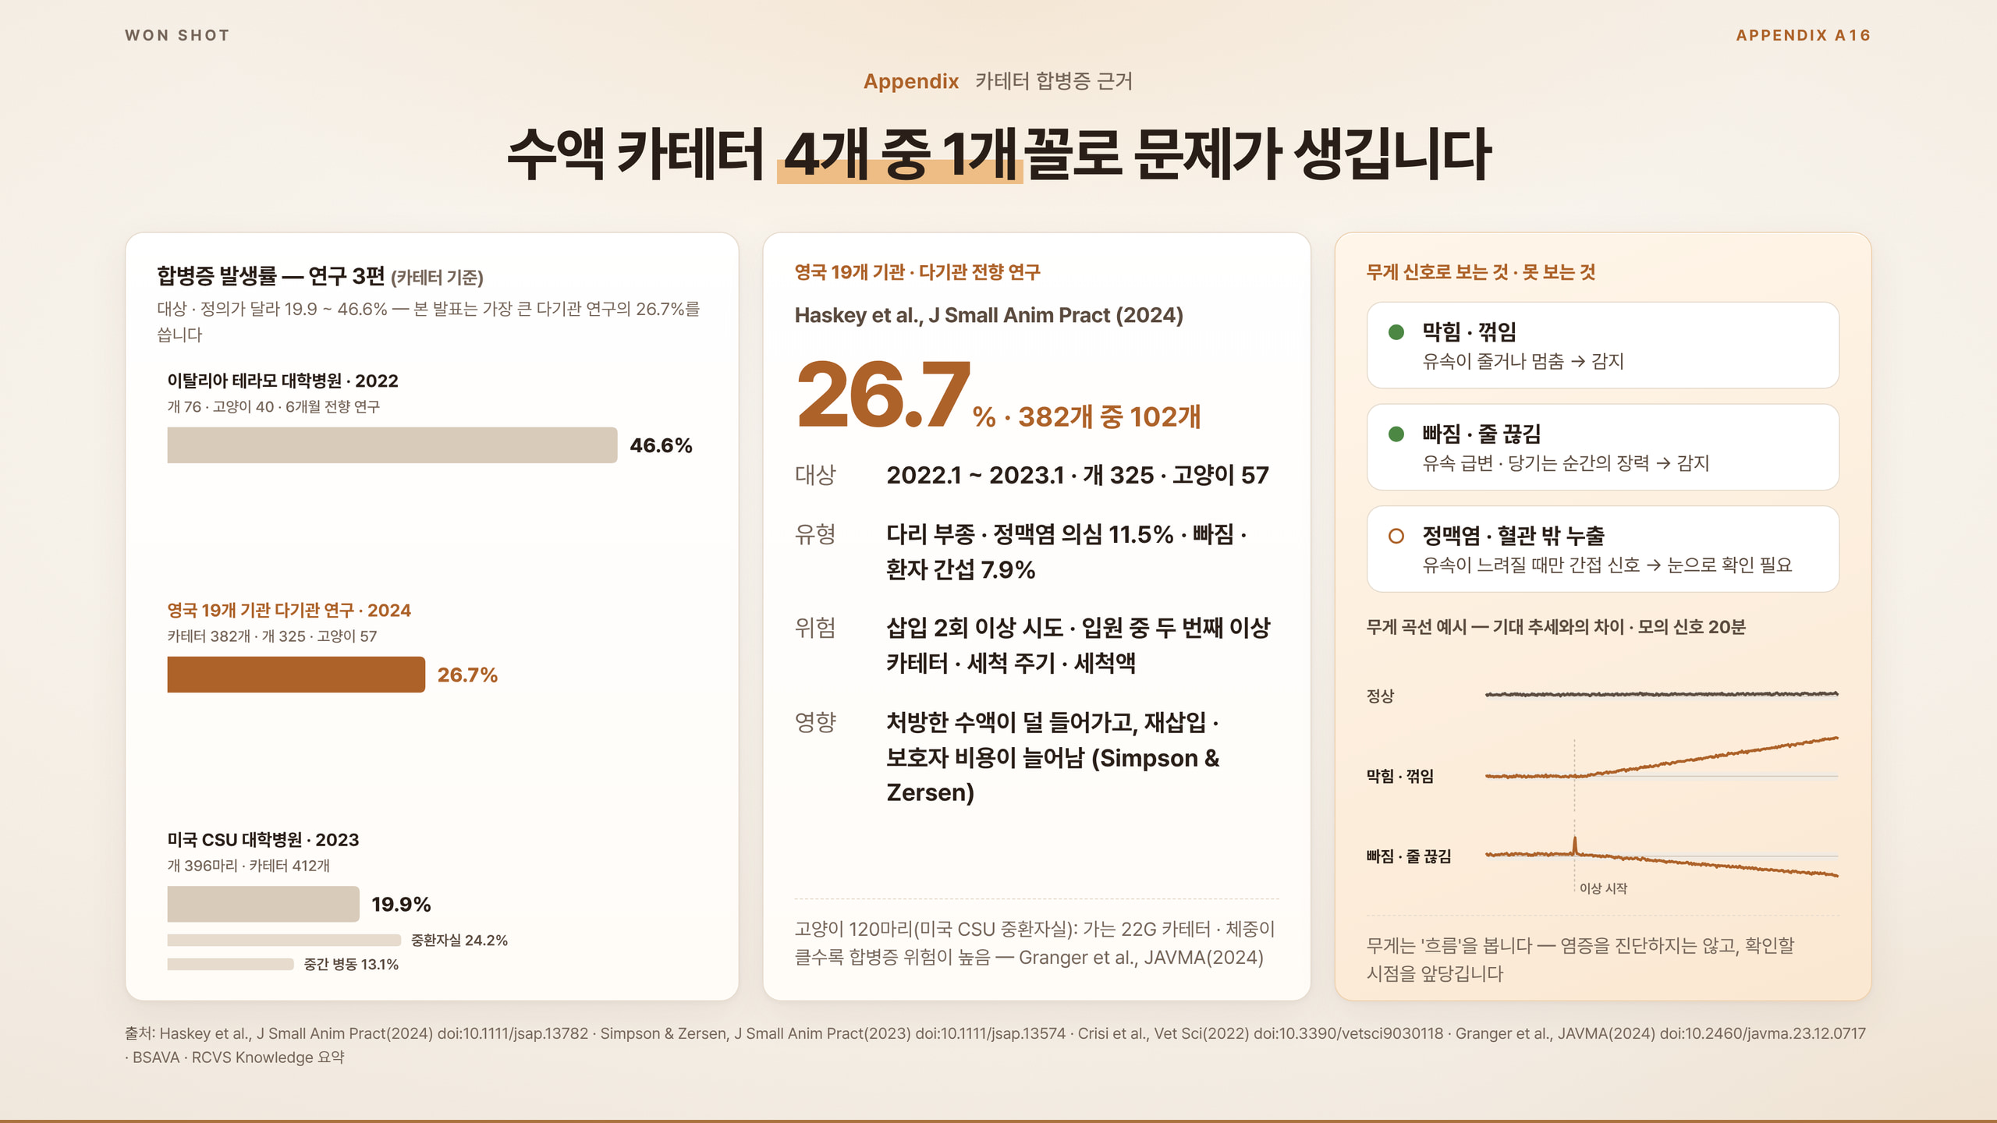
Notes:
부록 A16
질의응답용: 3장 26.7%의 근거입니다. 연구마다 19.9에서 46.6%까지 다르고, 가장 큰 다기관 연구의 값을 썼습니다. 단위는 동물이 아니라 카테터입니다.
무게로는 막힘과 빠짐을 직접 잡고, 정맥염은 유속이 느려질 때 간접적으로만 보입니다.

Slide 40
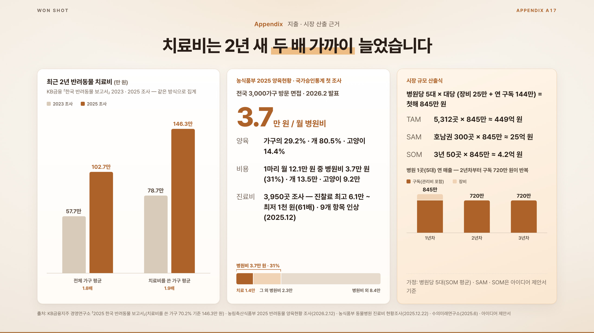
Notes:
부록 A17
질의응답용: 보호자 지출과 시장 규모 산출식입니다. 최근 2년 치료비는 전체 가구 평균 57.7만 원에서 102.7만 원으로 늘었습니다.
시장 규모는 병원당 5대, 장비와 첫해 구독을 더한 845만 원에 병원 수를 곱했습니다.

Slide 41
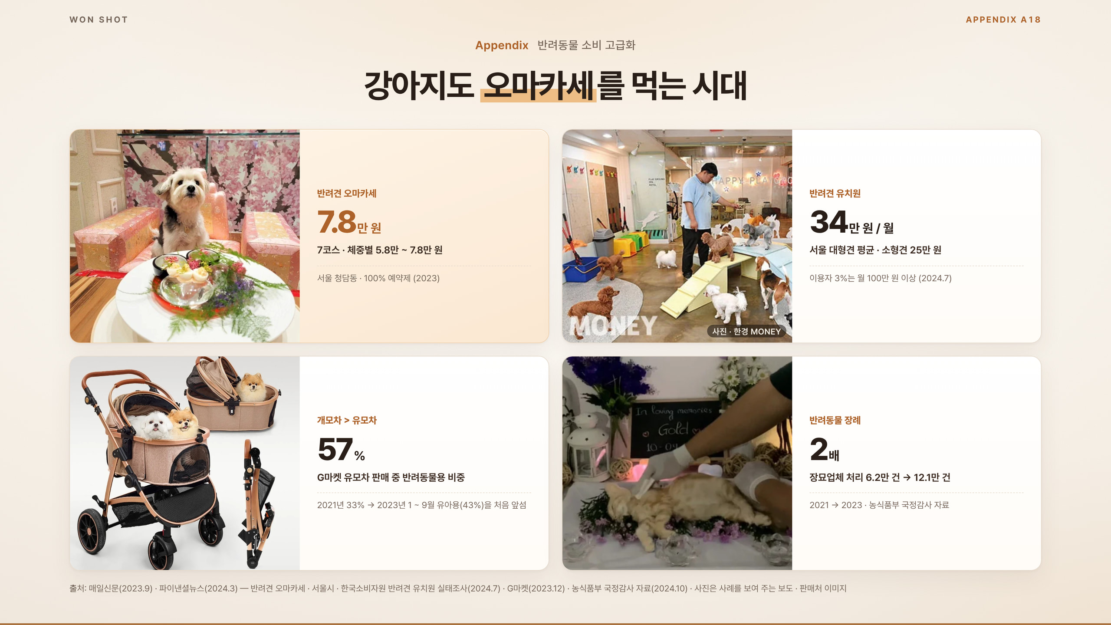
Notes:
부록 A18
질의응답용: 보호자가 반려동물에 사람 수준으로 돈을 쓰는 실제 사례입니다. 청담동 반려견 오마카세는 7코스에 최대 7만 8천 원, 서울 반려견 유치원은 대형견 월 34만 원입니다.
G마켓에서는 개모차가 유모차보다 많이 팔렸고, 장례 처리 건수는 2년 새 두 배가 됐습니다.

Slide 42
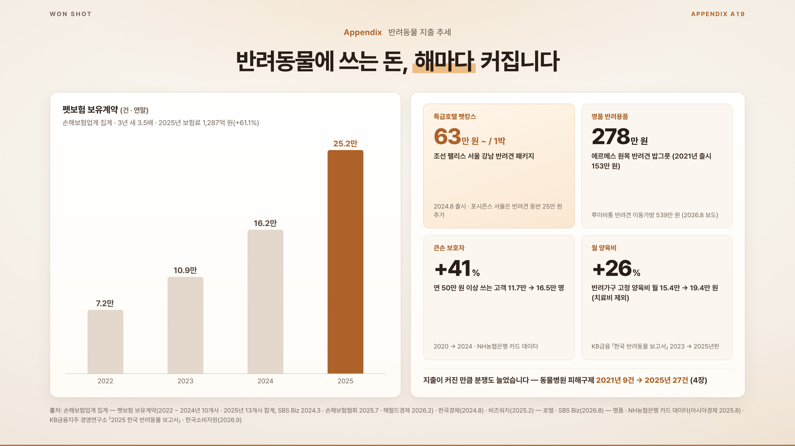
Notes:
부록 A19
질의응답용: 숫자로 본 지출 추세입니다. 펫보험 보유계약은 3년 새 3.5배인 25만 건이 됐고, 연 50만 원 이상 쓰는 고객은 4년 새 41% 늘었습니다.
지출이 커진 만큼 진료 분쟁도 늘어, 기록의 필요가 커집니다.

Slide 43
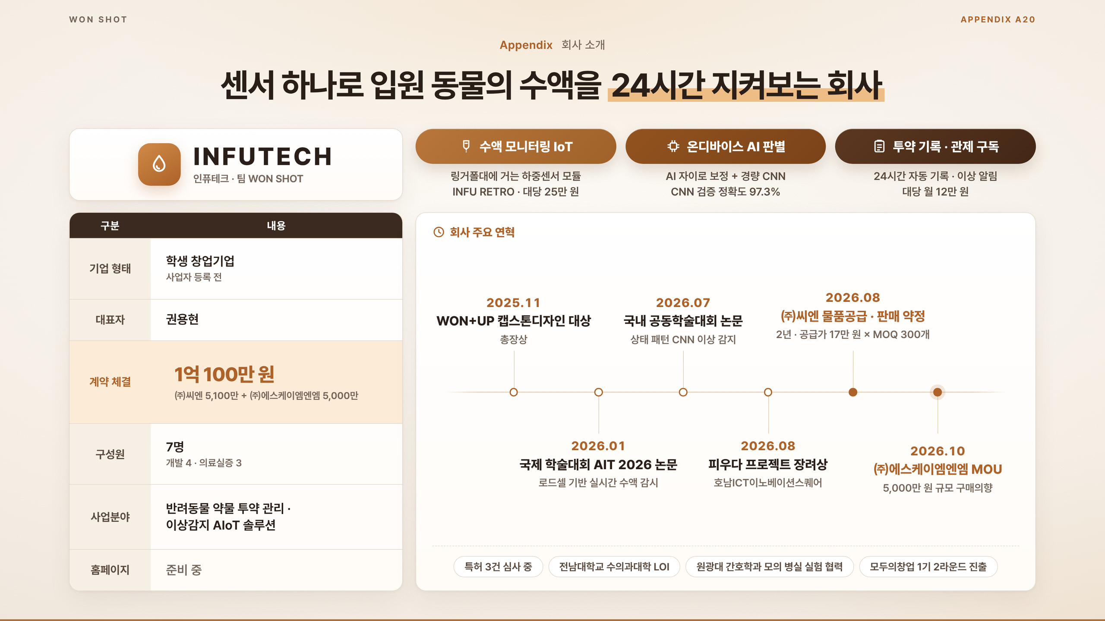
Notes:
부록 A20
질의응답용: 회사 소개입니다. 인퓨테크는 센서 하나로 입원 동물의 수액을 24시간 지켜보는 학생 창업기업이고, 공급 약정과 MOU로 1억 100만 원 규모 계약을 맺었습니다.

Slide 44
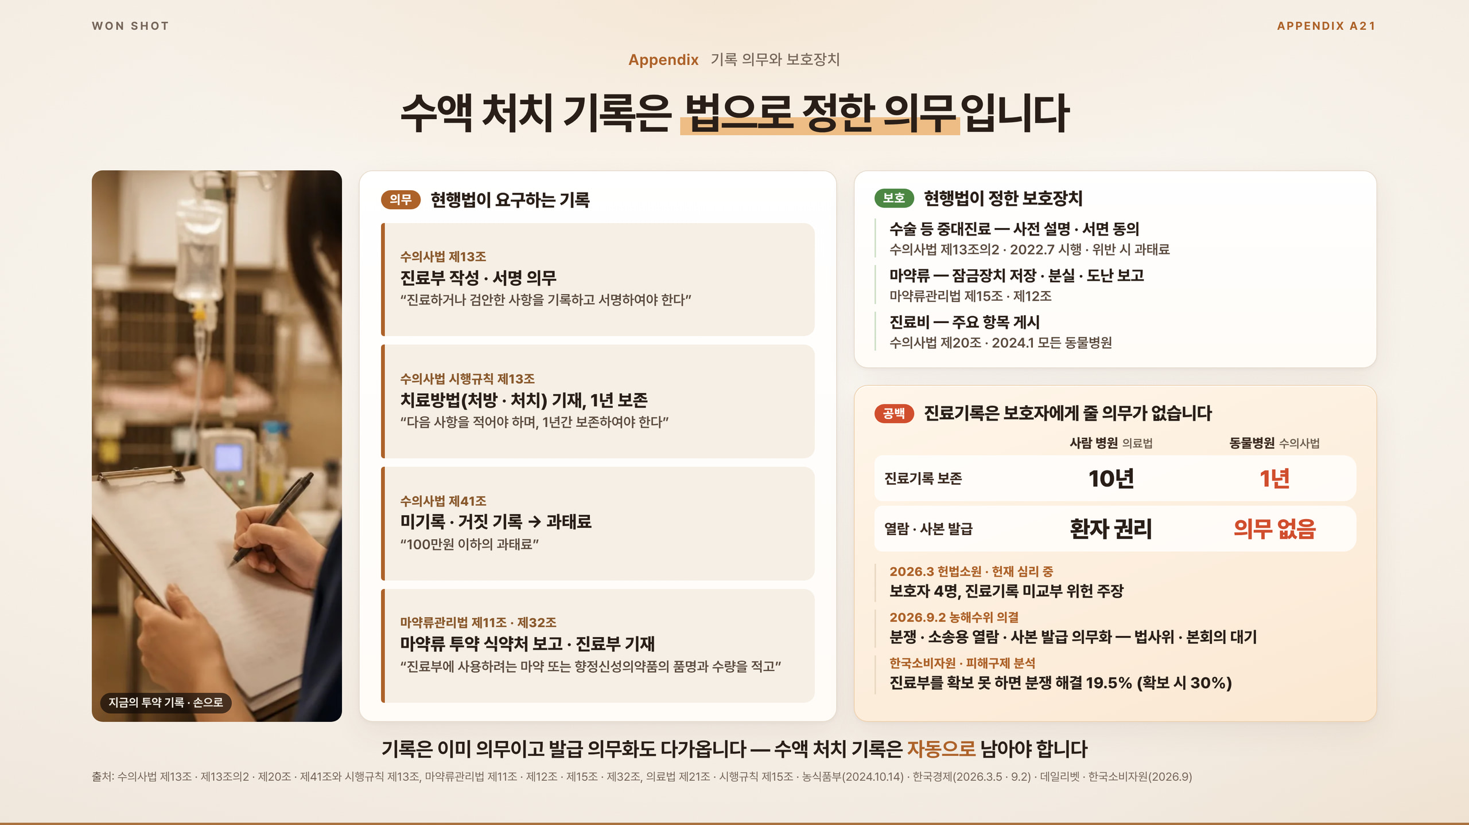
Notes:
부록 A21
질의응답용: 수액 처치를 포함한 진료 기록은 수의사법상 작성 · 서명하고 1년간 보존해야 하며, 어기면 과태료입니다. 사람 병원과 달리 보호자 열람 · 사본 발급 권리는 없어, 이를 의무화하는 개정안이 농해수위를 통과해 법사위와 본회의를 기다리고 있습니다.

